Slide 1
SU-19-01_LK-79-13 Siquijor, Siquijor

Slide 2
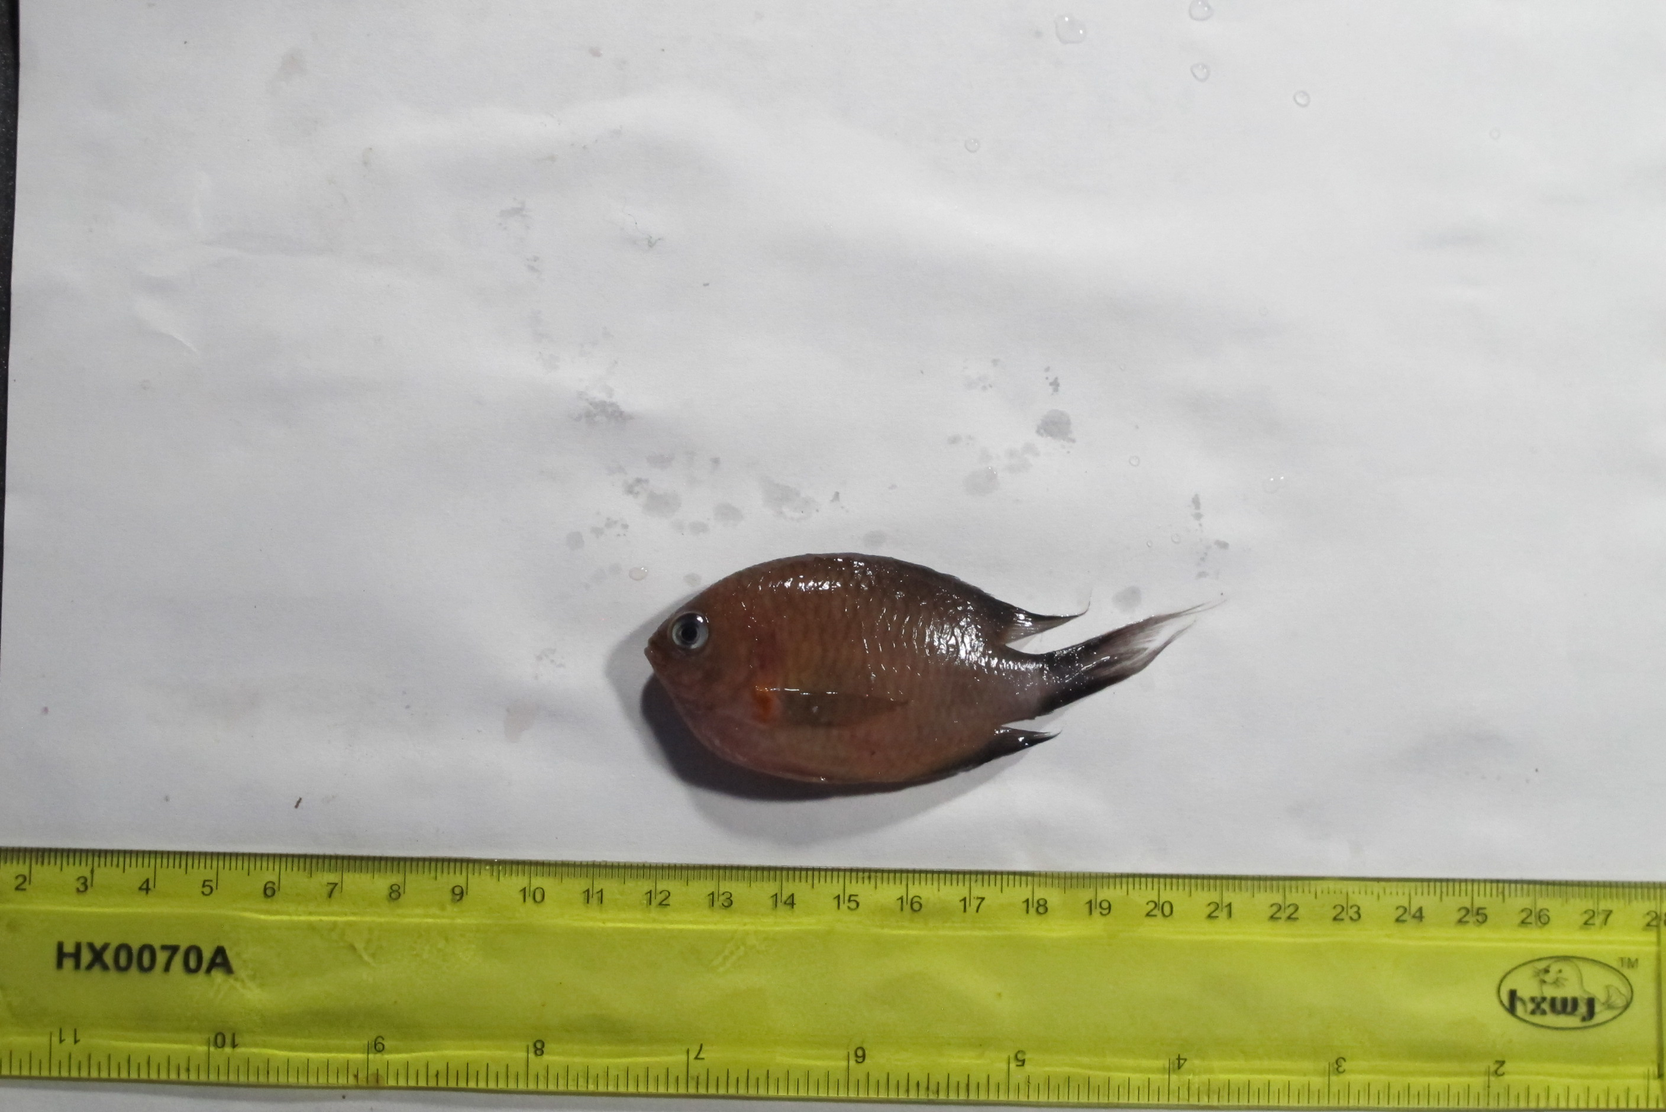
SU-19-01_001 – Chromis amboinensis

Slide 3
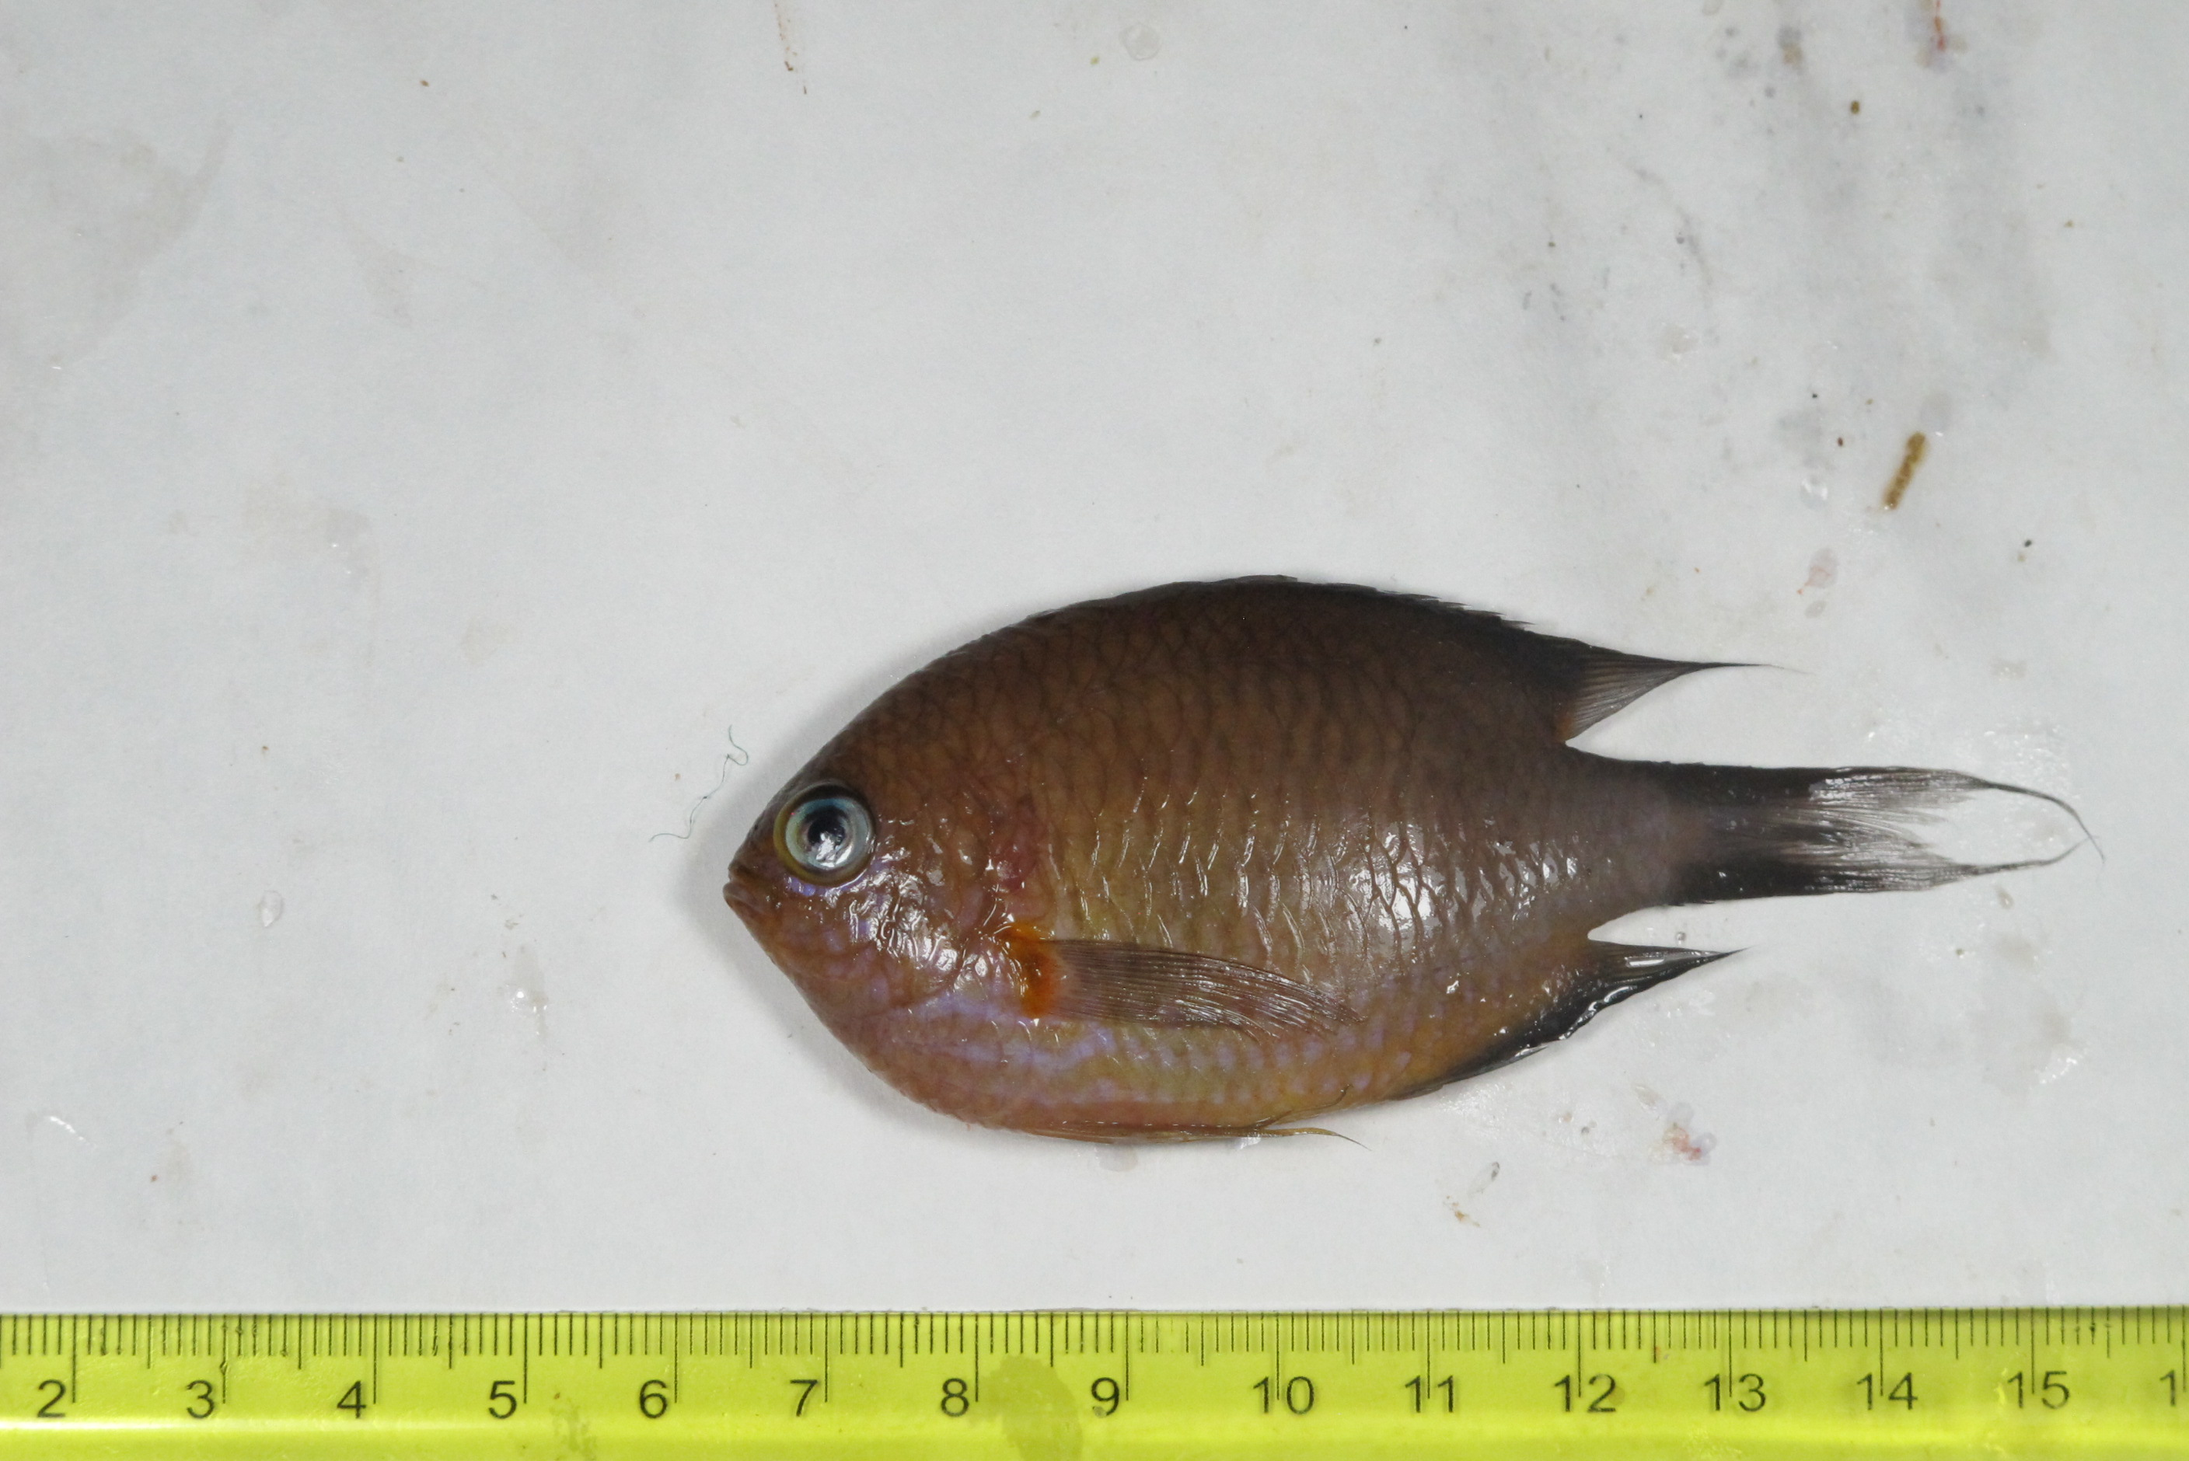
SU-19-01_001 – Chromis amboinensis

Slide 4
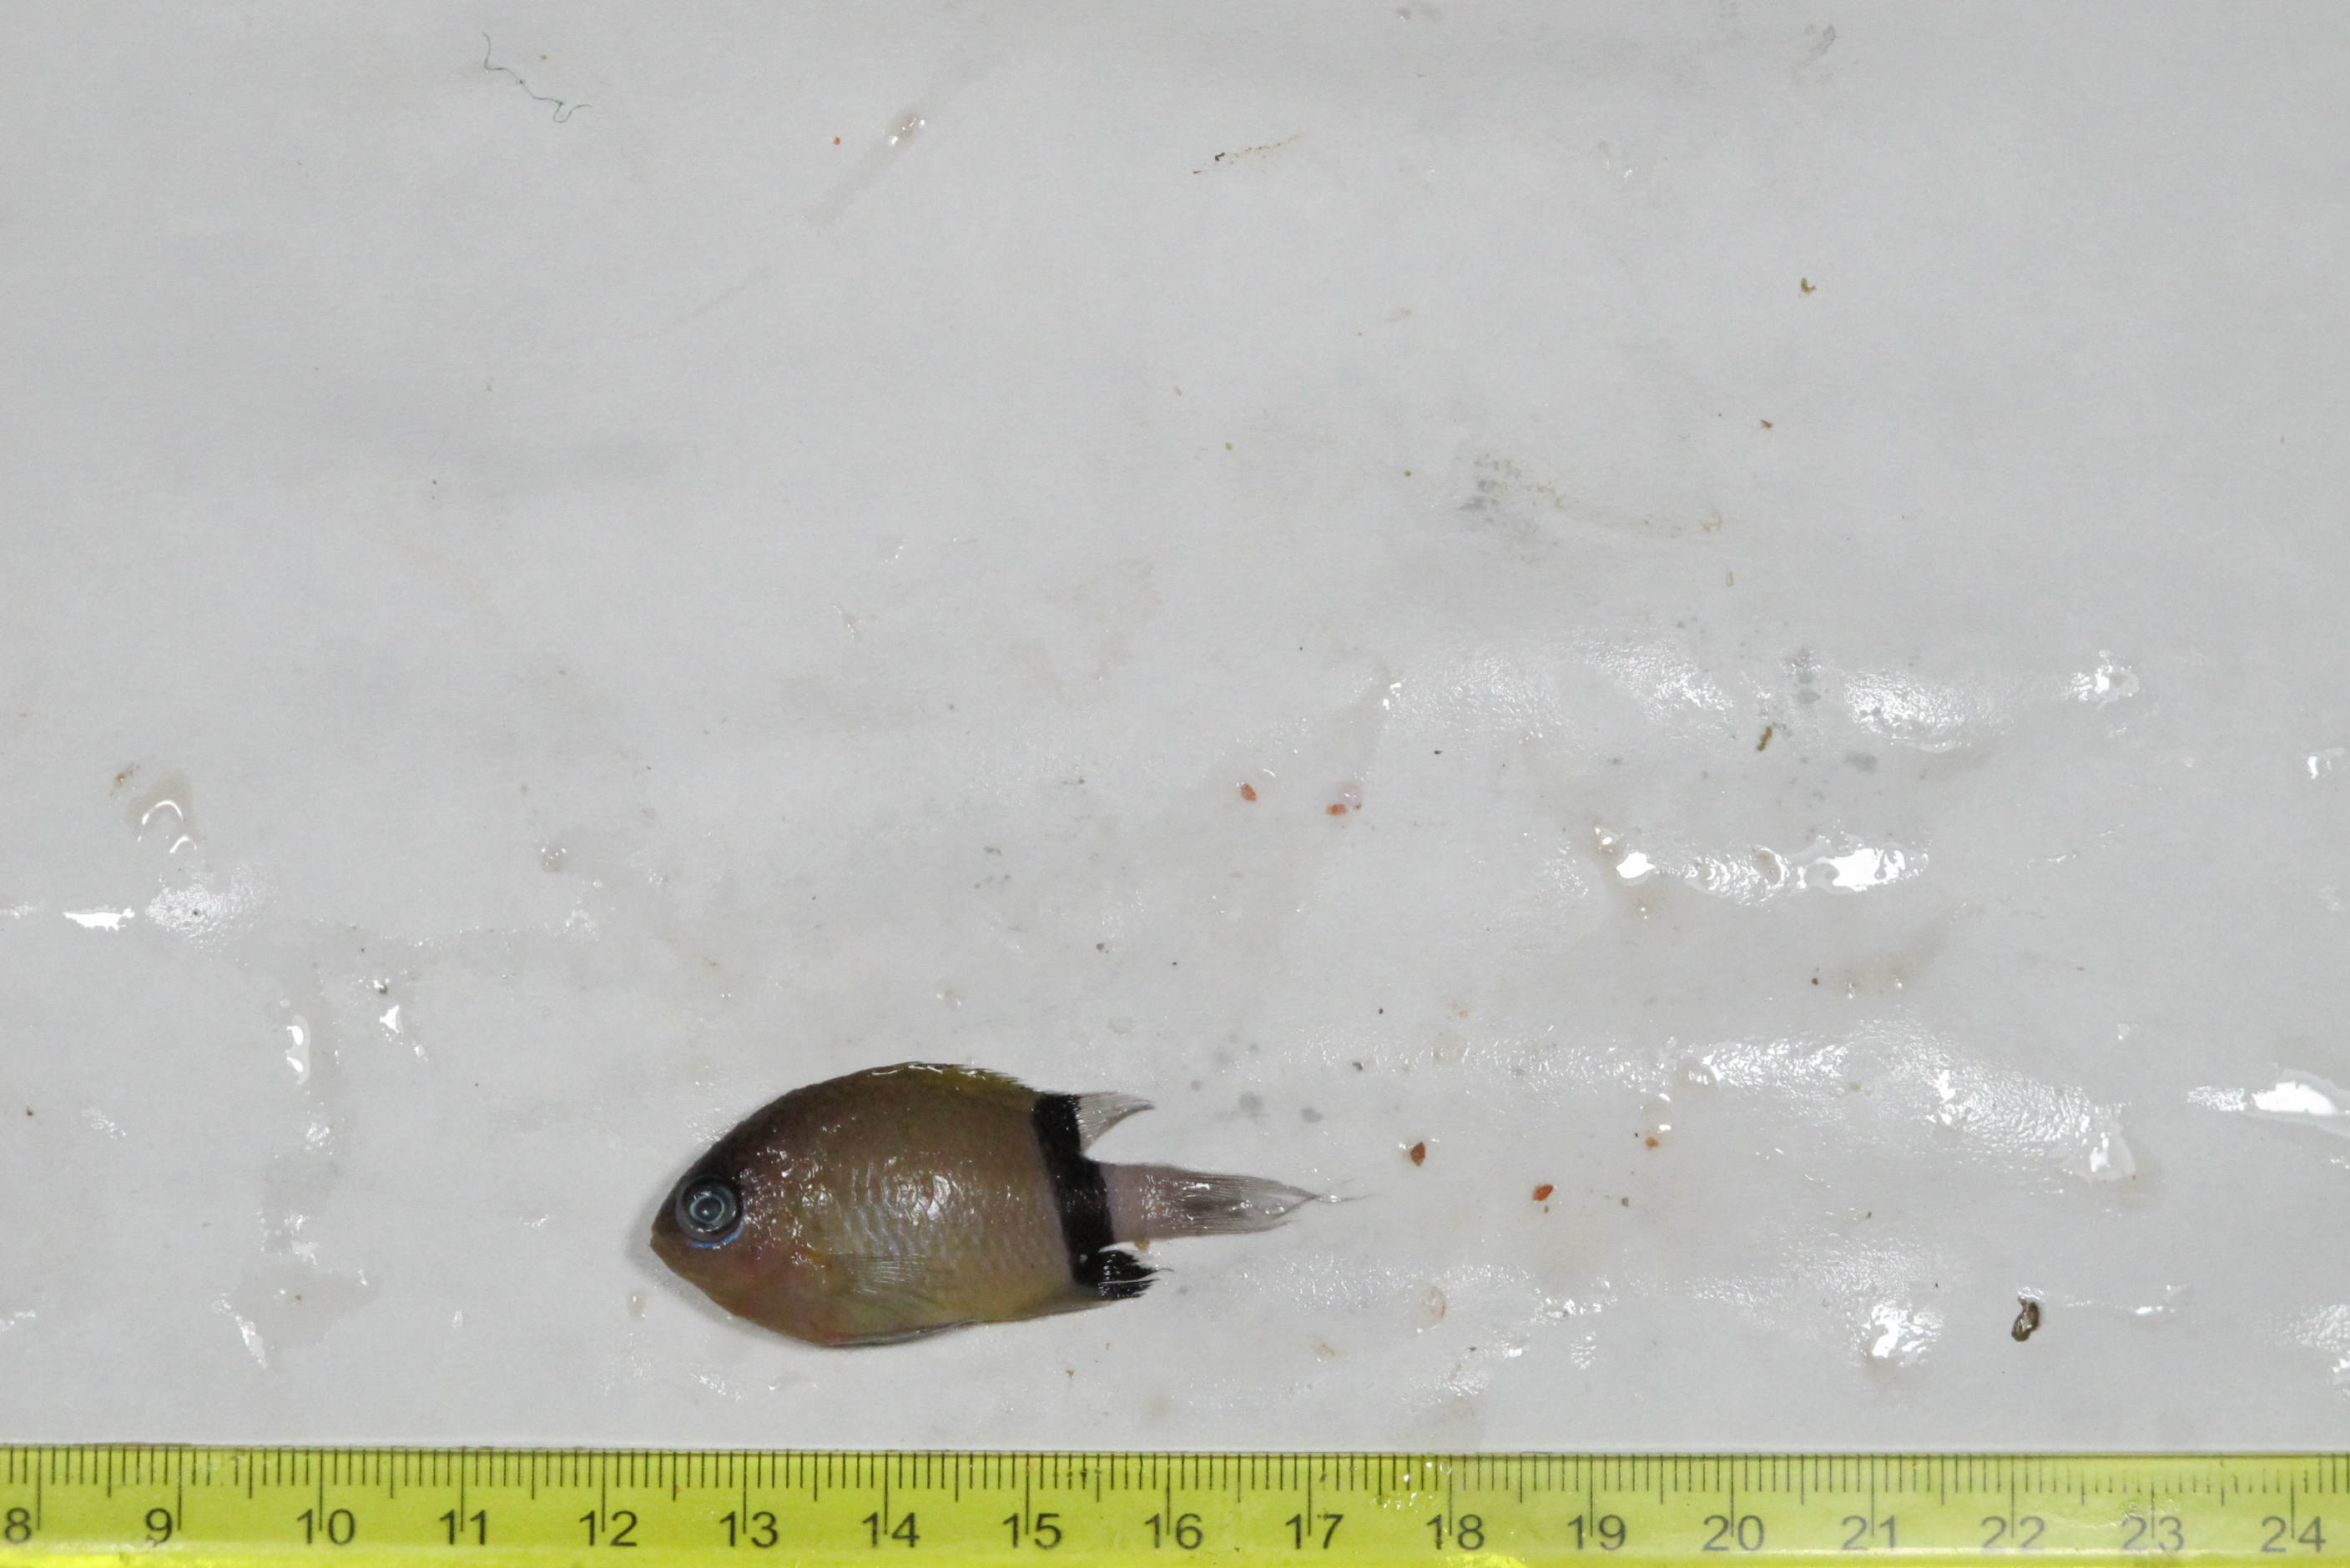
SU-19-01_002 - Chromis retrofasciata

Slide 5
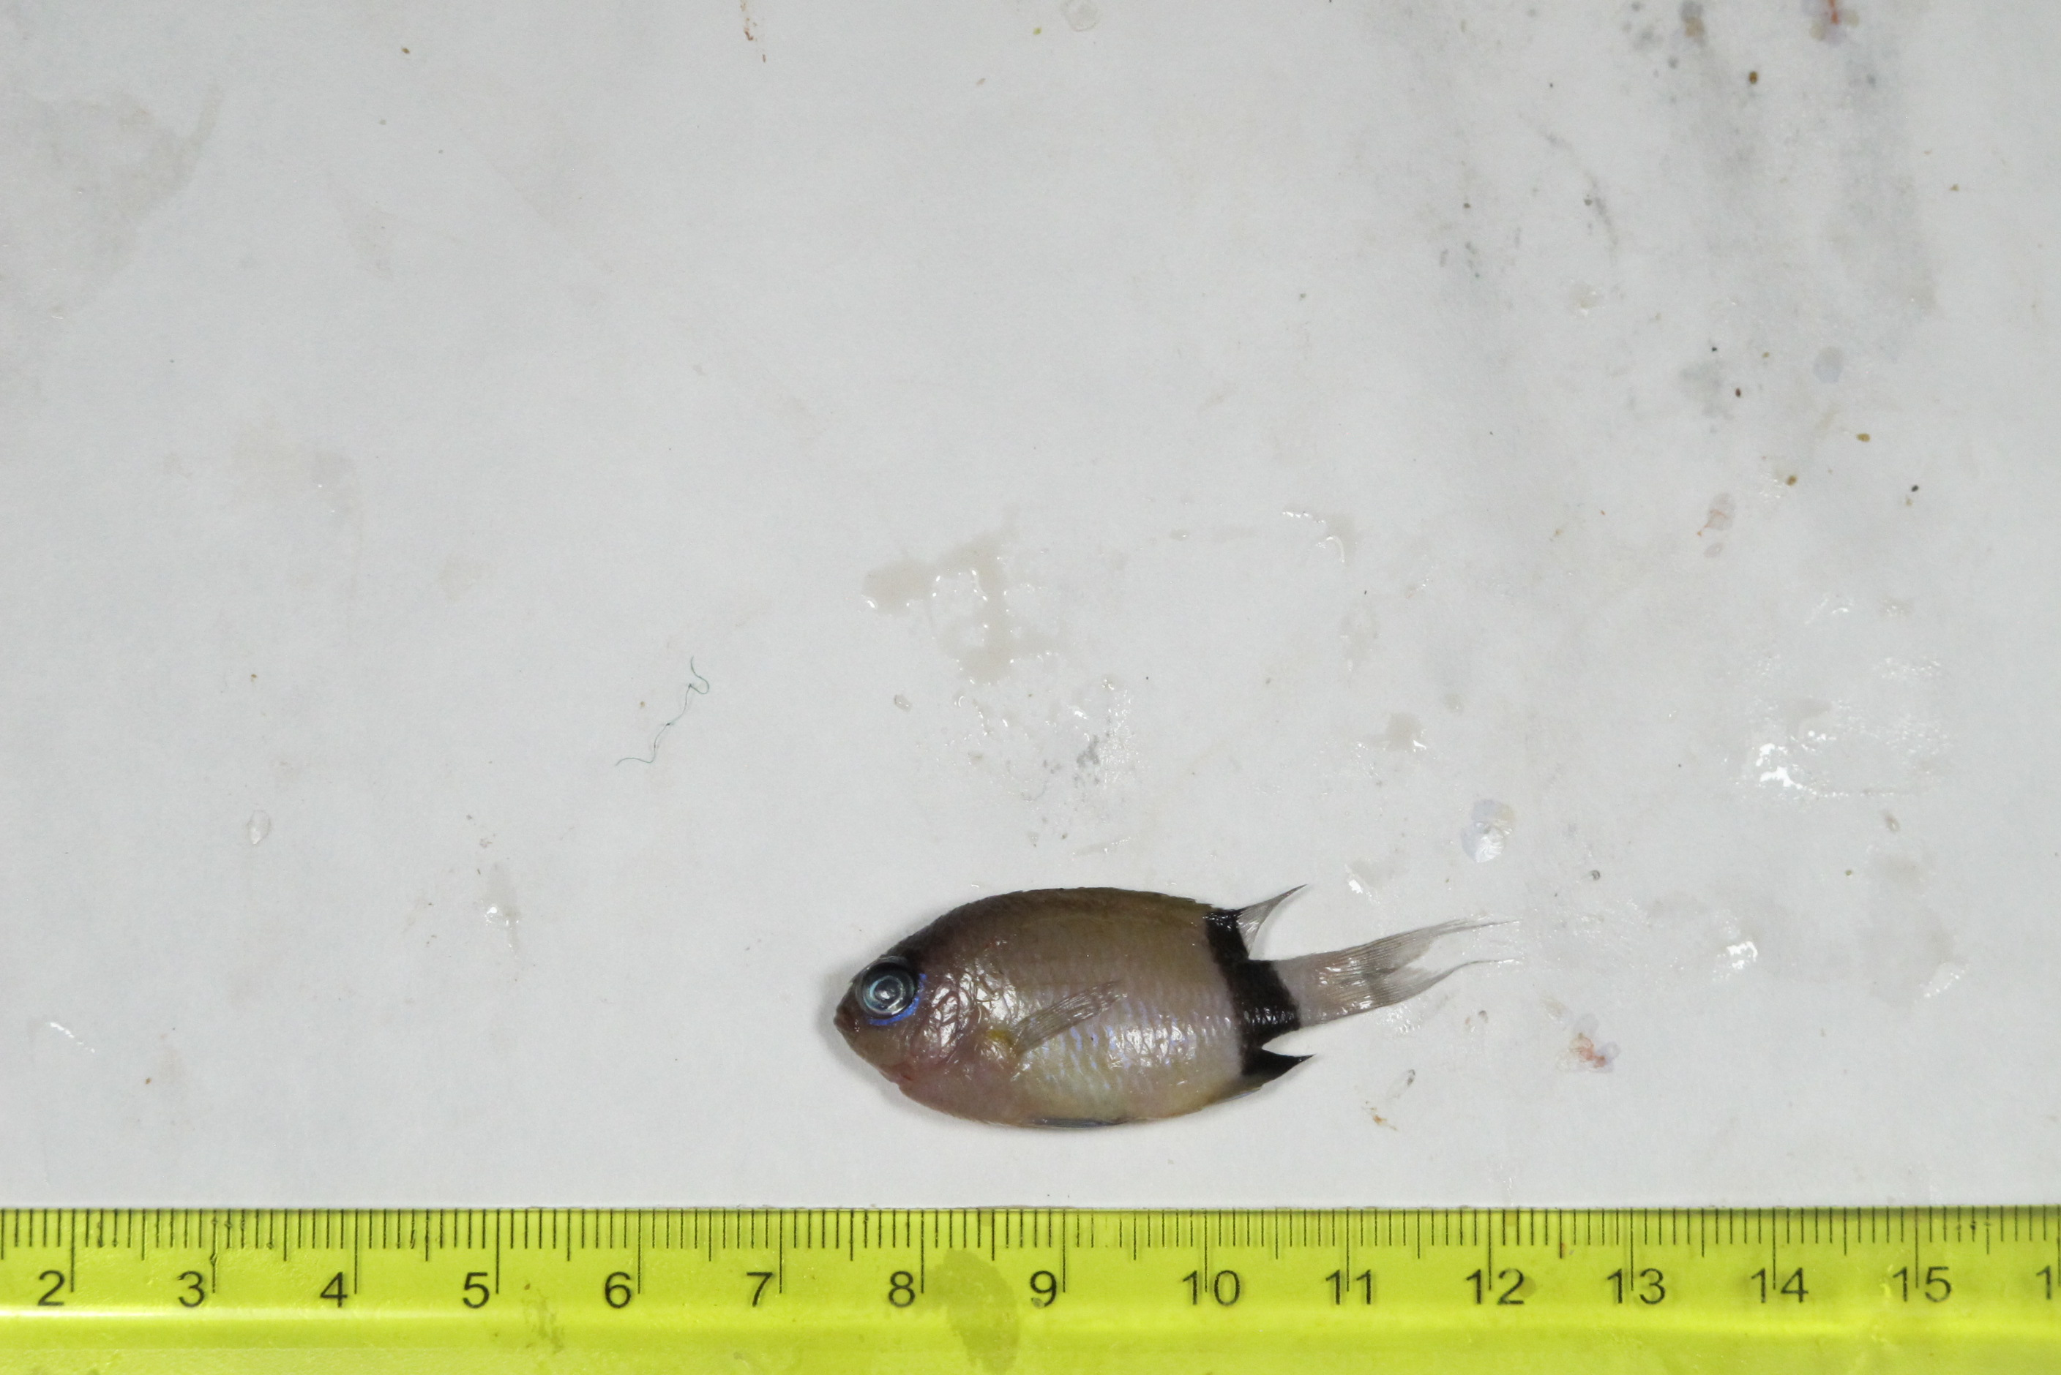
SU-19-01_002 - Chromis retrofasciata

Slide 6
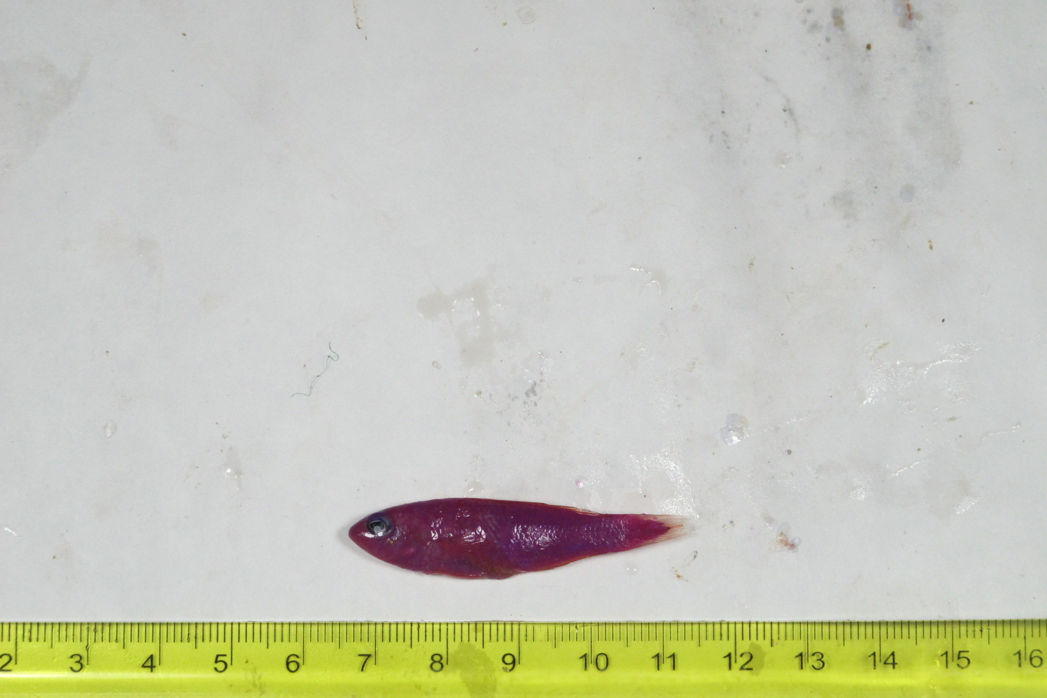
SU-19-01_003 – Pictichromis porphyreus

Slide 7
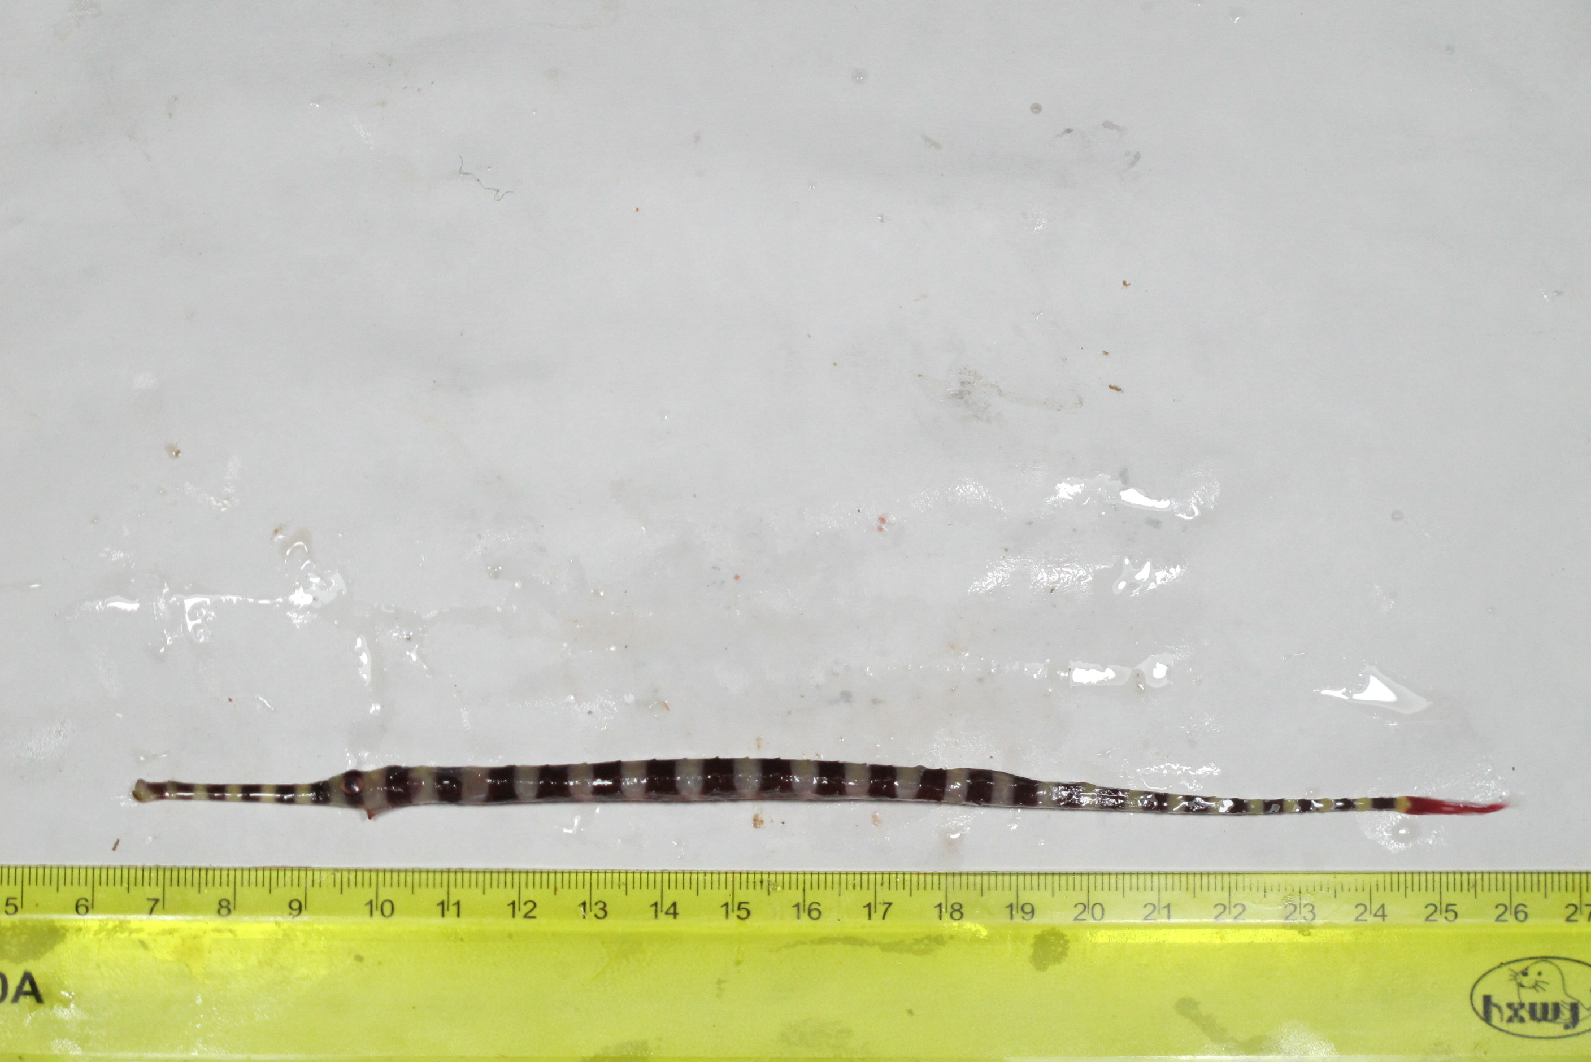
SU-19-01_004 – Dunckerocampus dactyliophorus

Slide 8
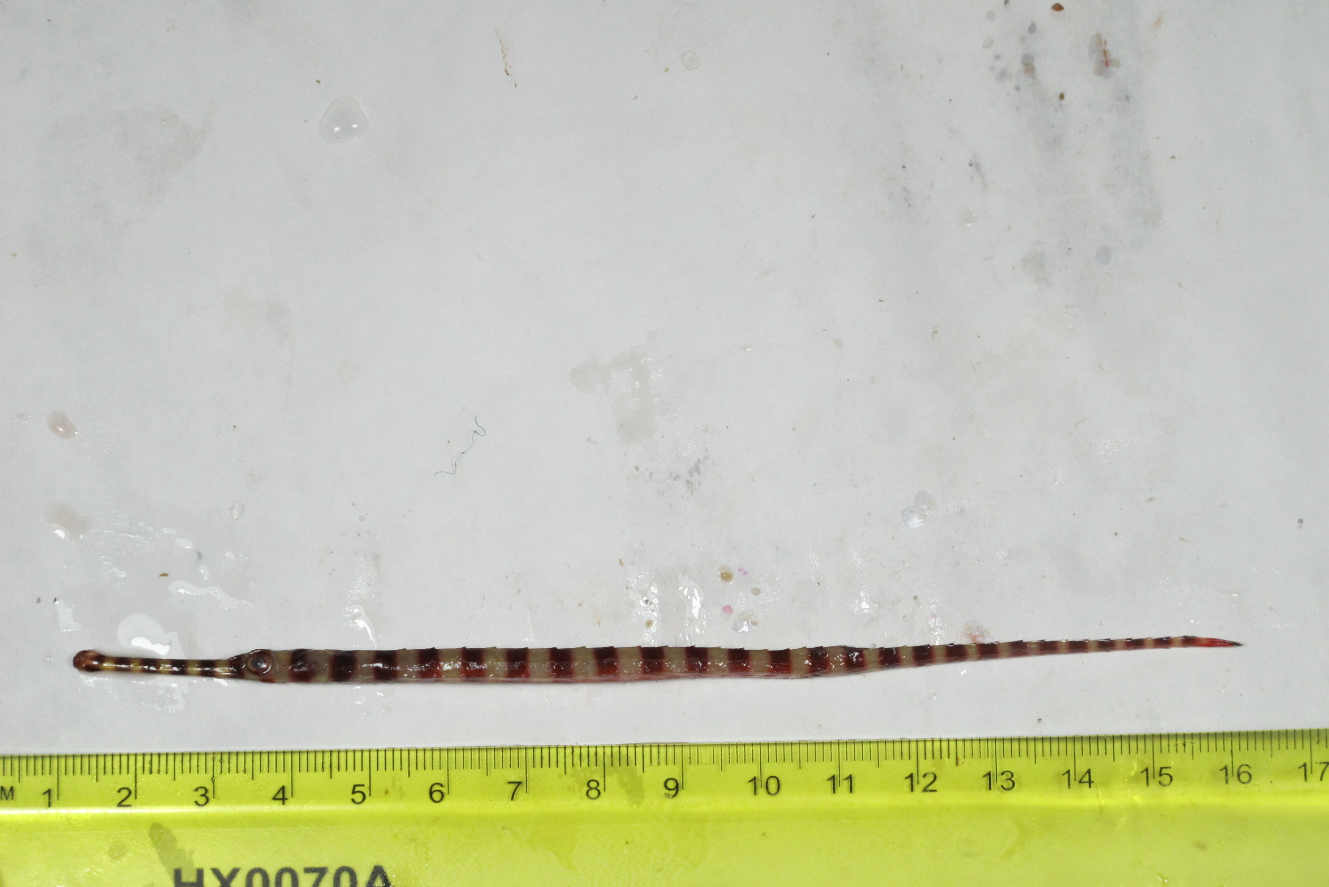
SU-19-01_004 – Dunckerocampus dactyliophorus

Slide 9
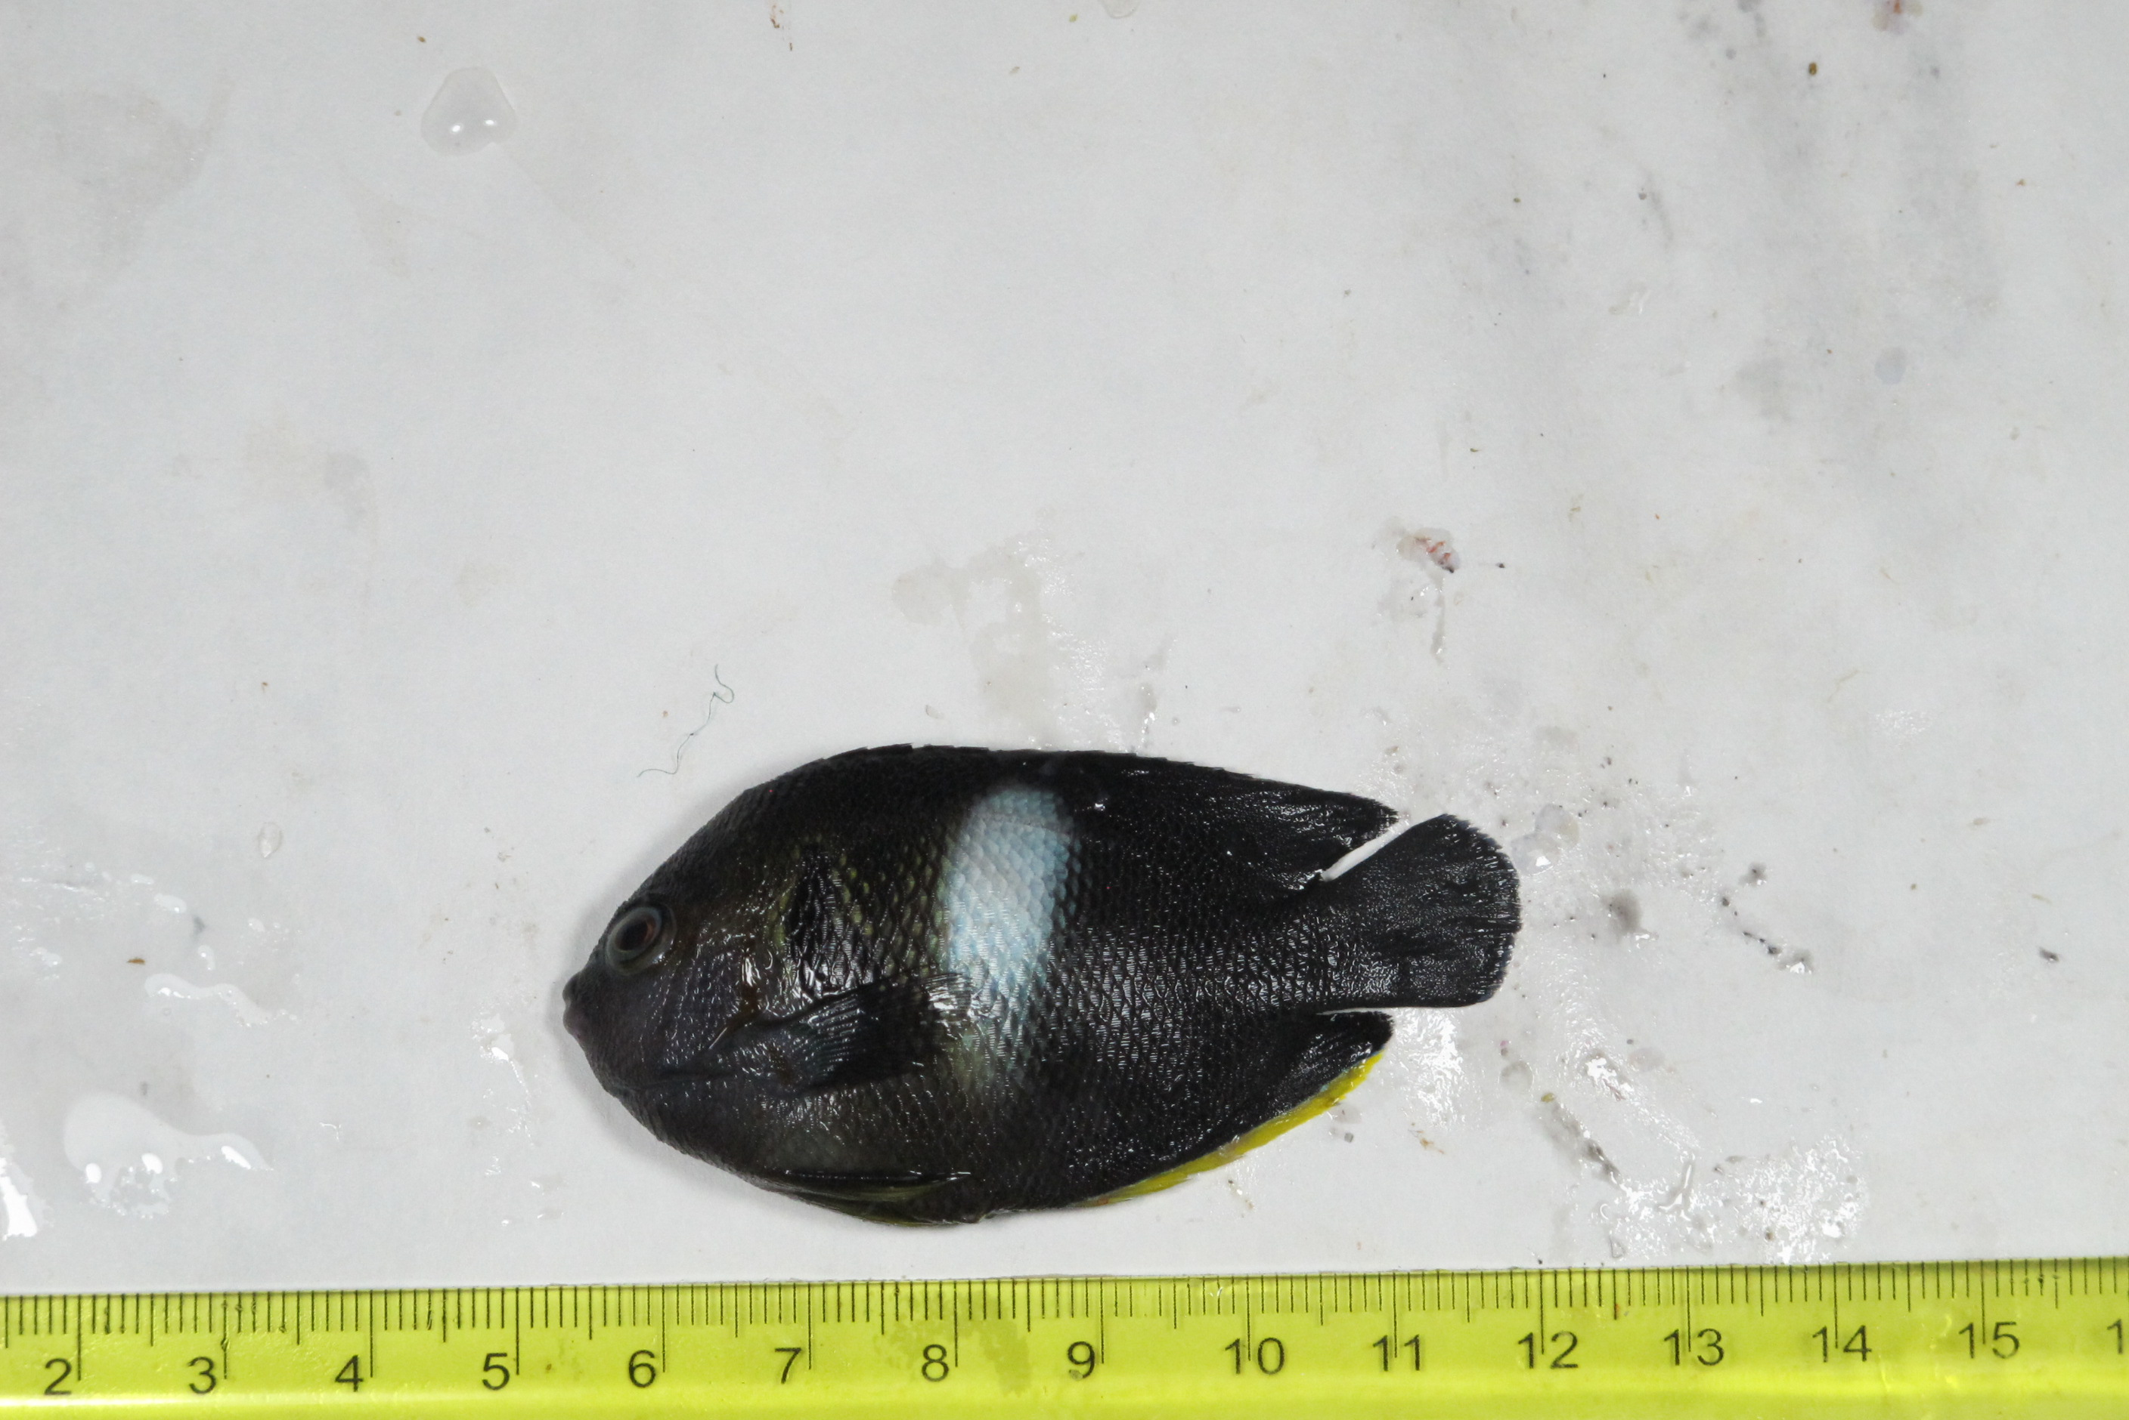
SU-19-01_005 – Centropyge tibicen

Slide 10
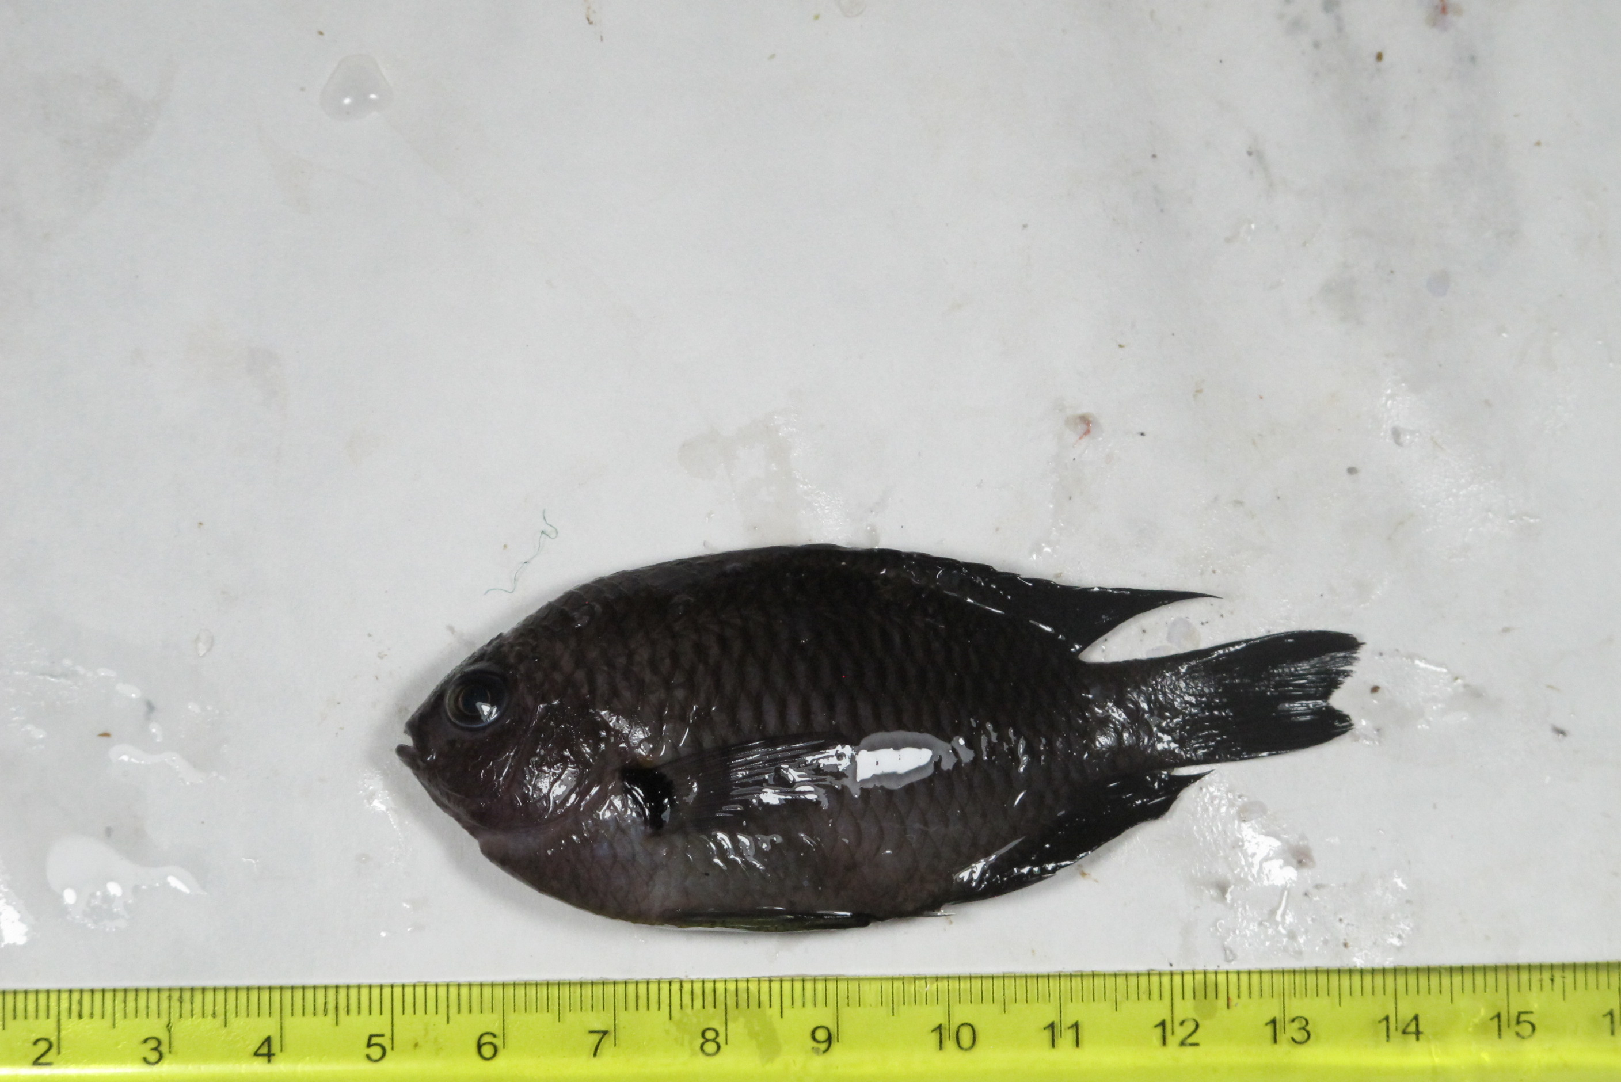
SU-19-01_006 – Pomacentrus brachialis

Slide 11
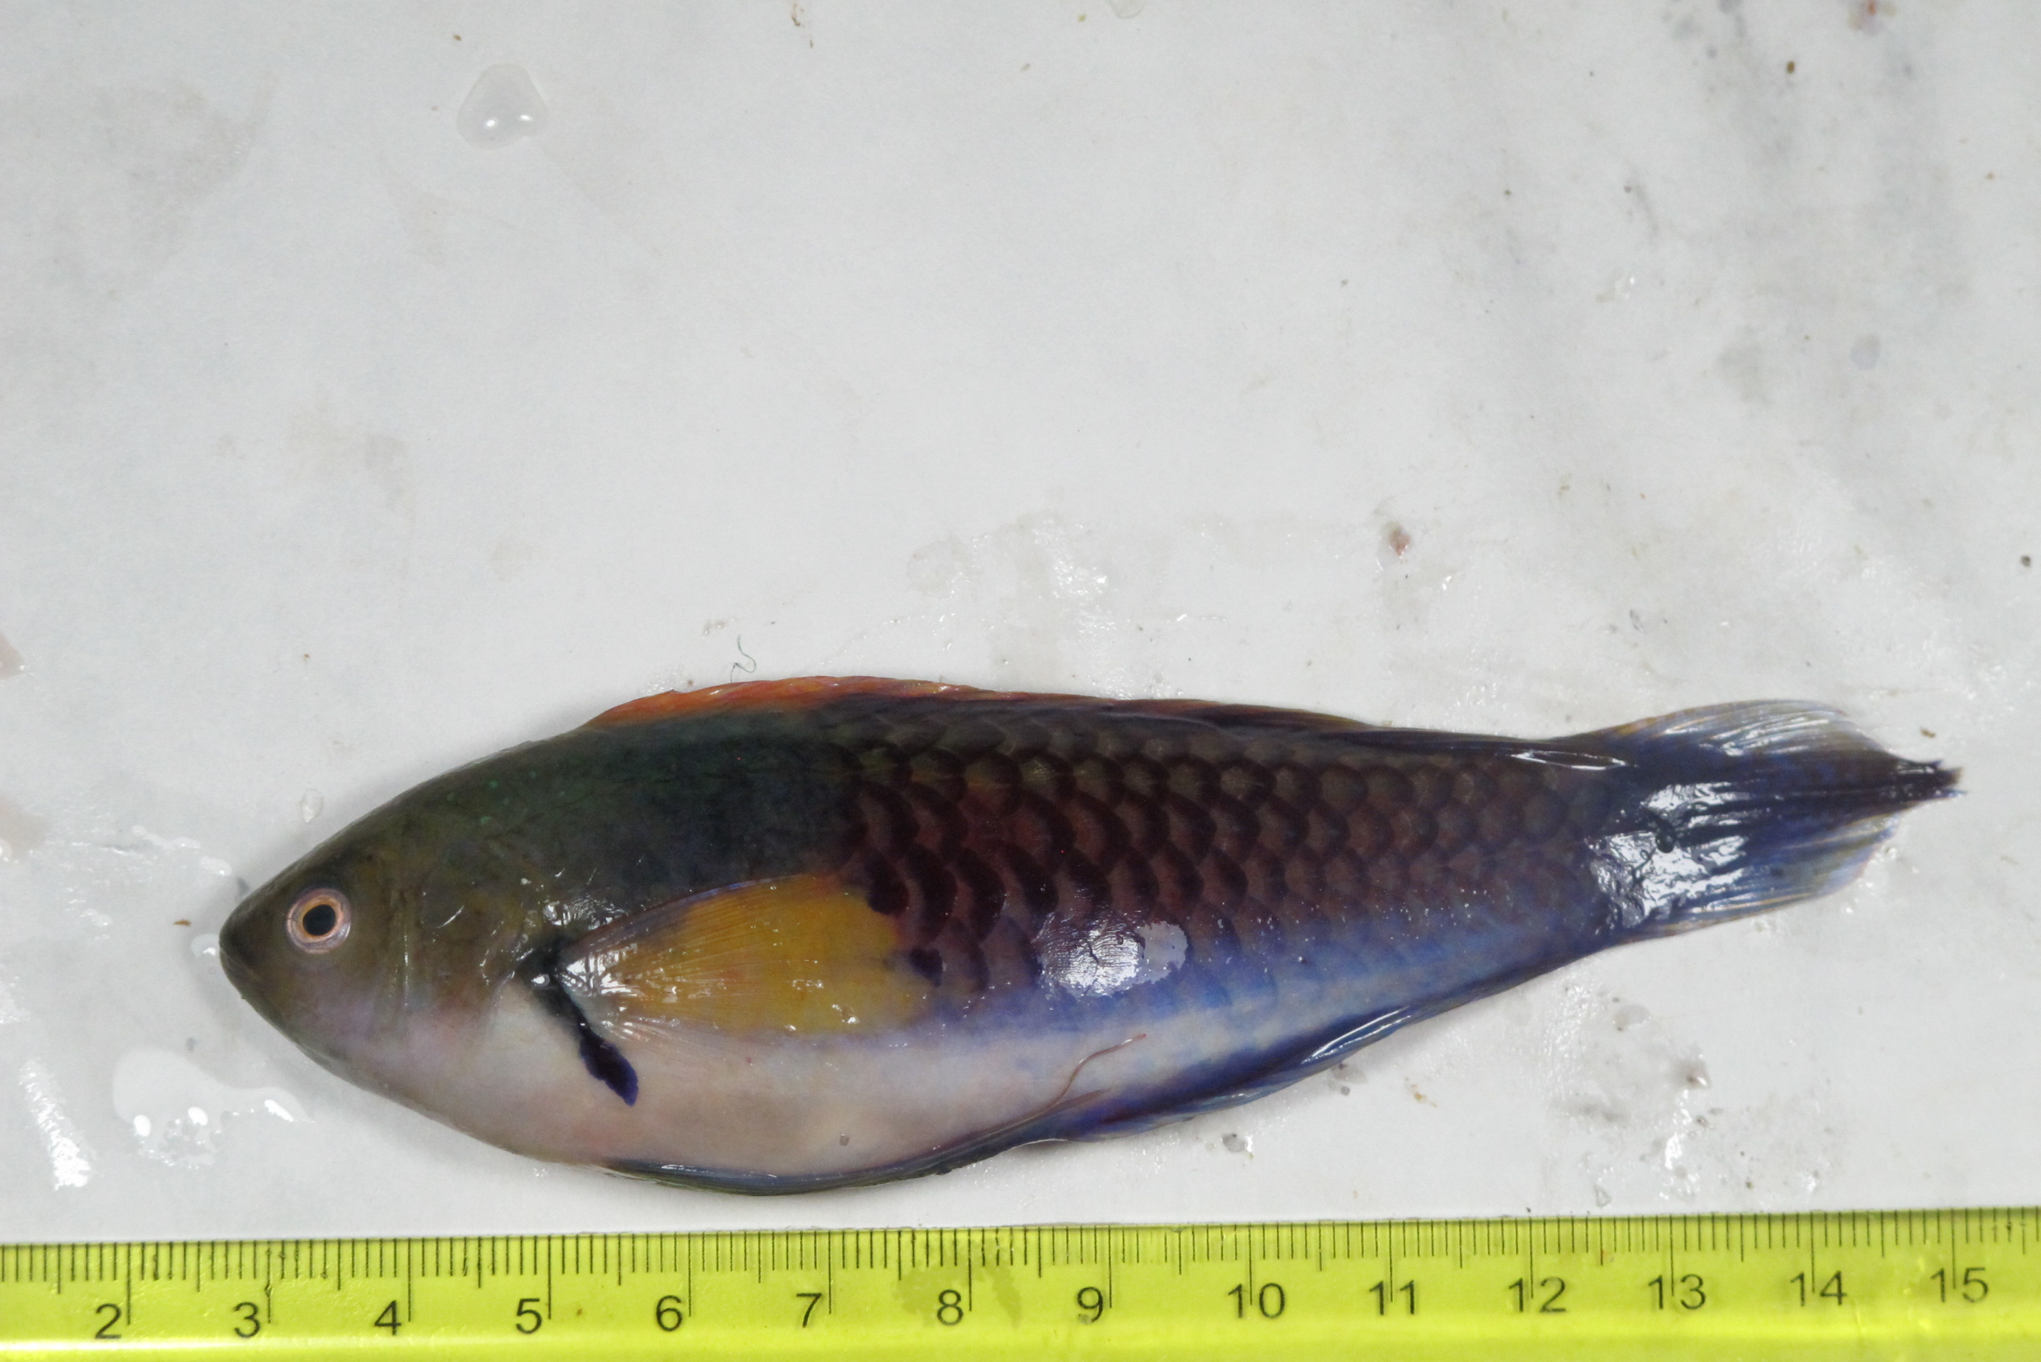
SU-19-01_007 – Cirrhilabrus ryukyuensis

Slide 12
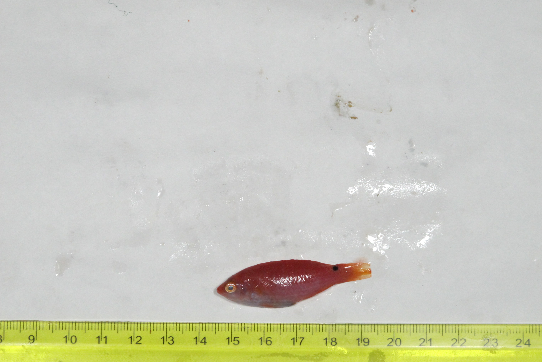
SU-19-01_008 Cirrhilabrus lubbocki (F)

Slide 13
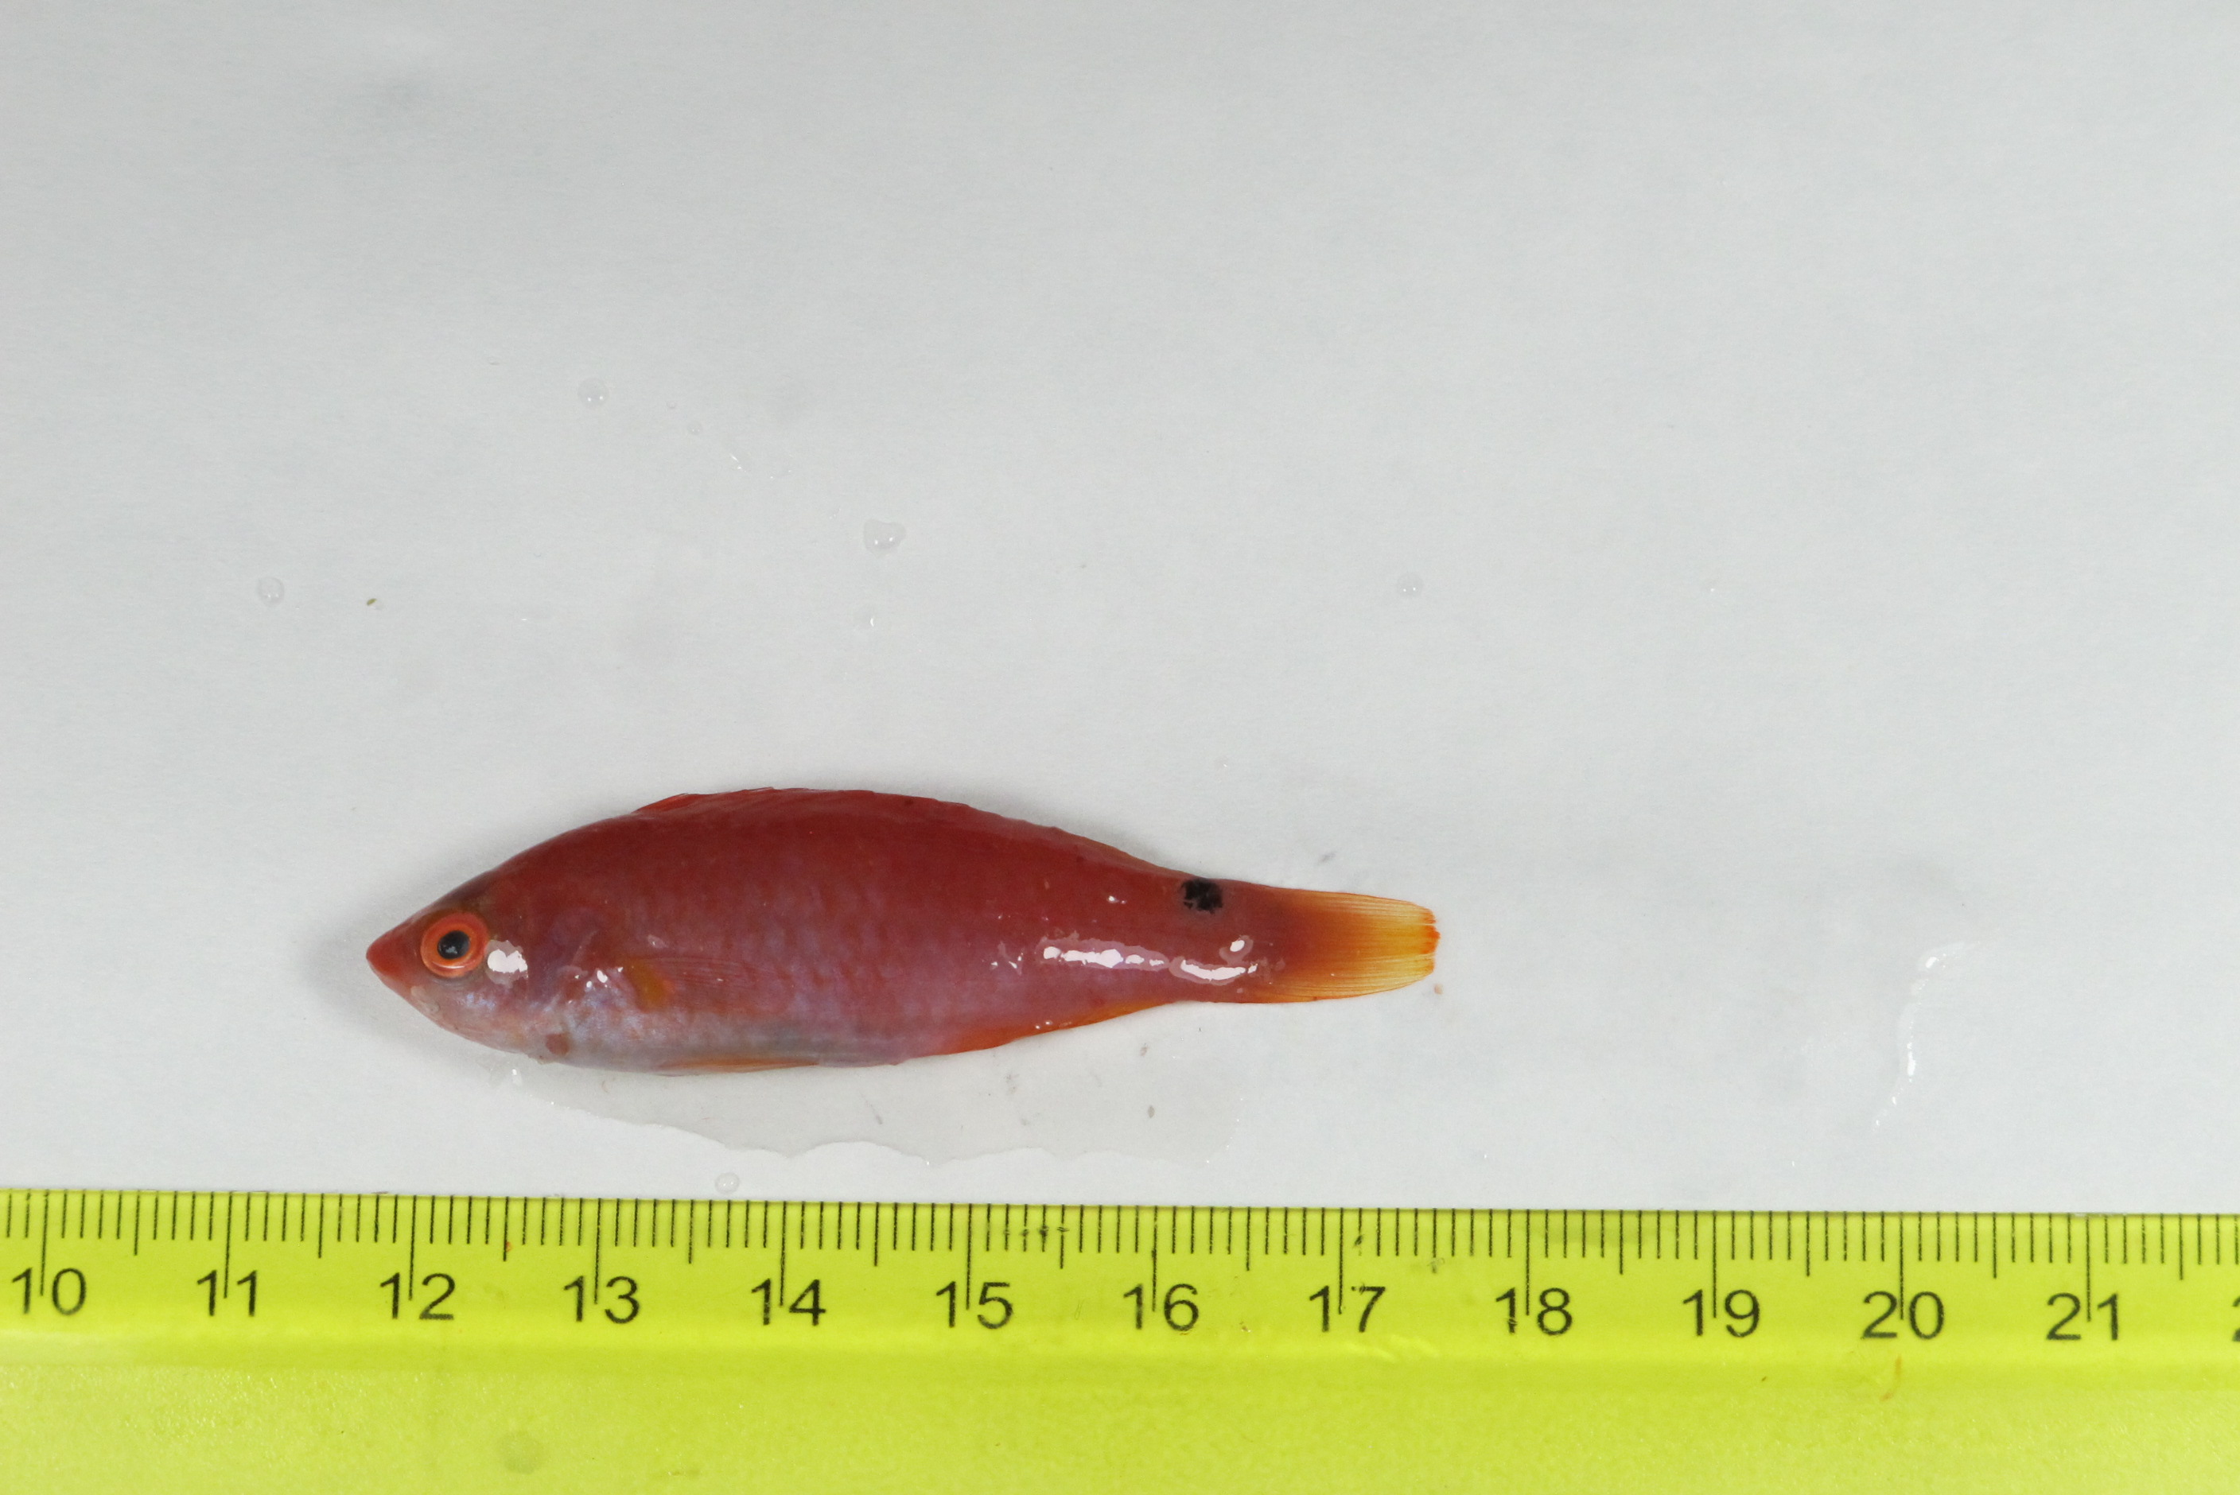
SU-19-01_008 Cirrhilabrus lubbocki (F)

Slide 14
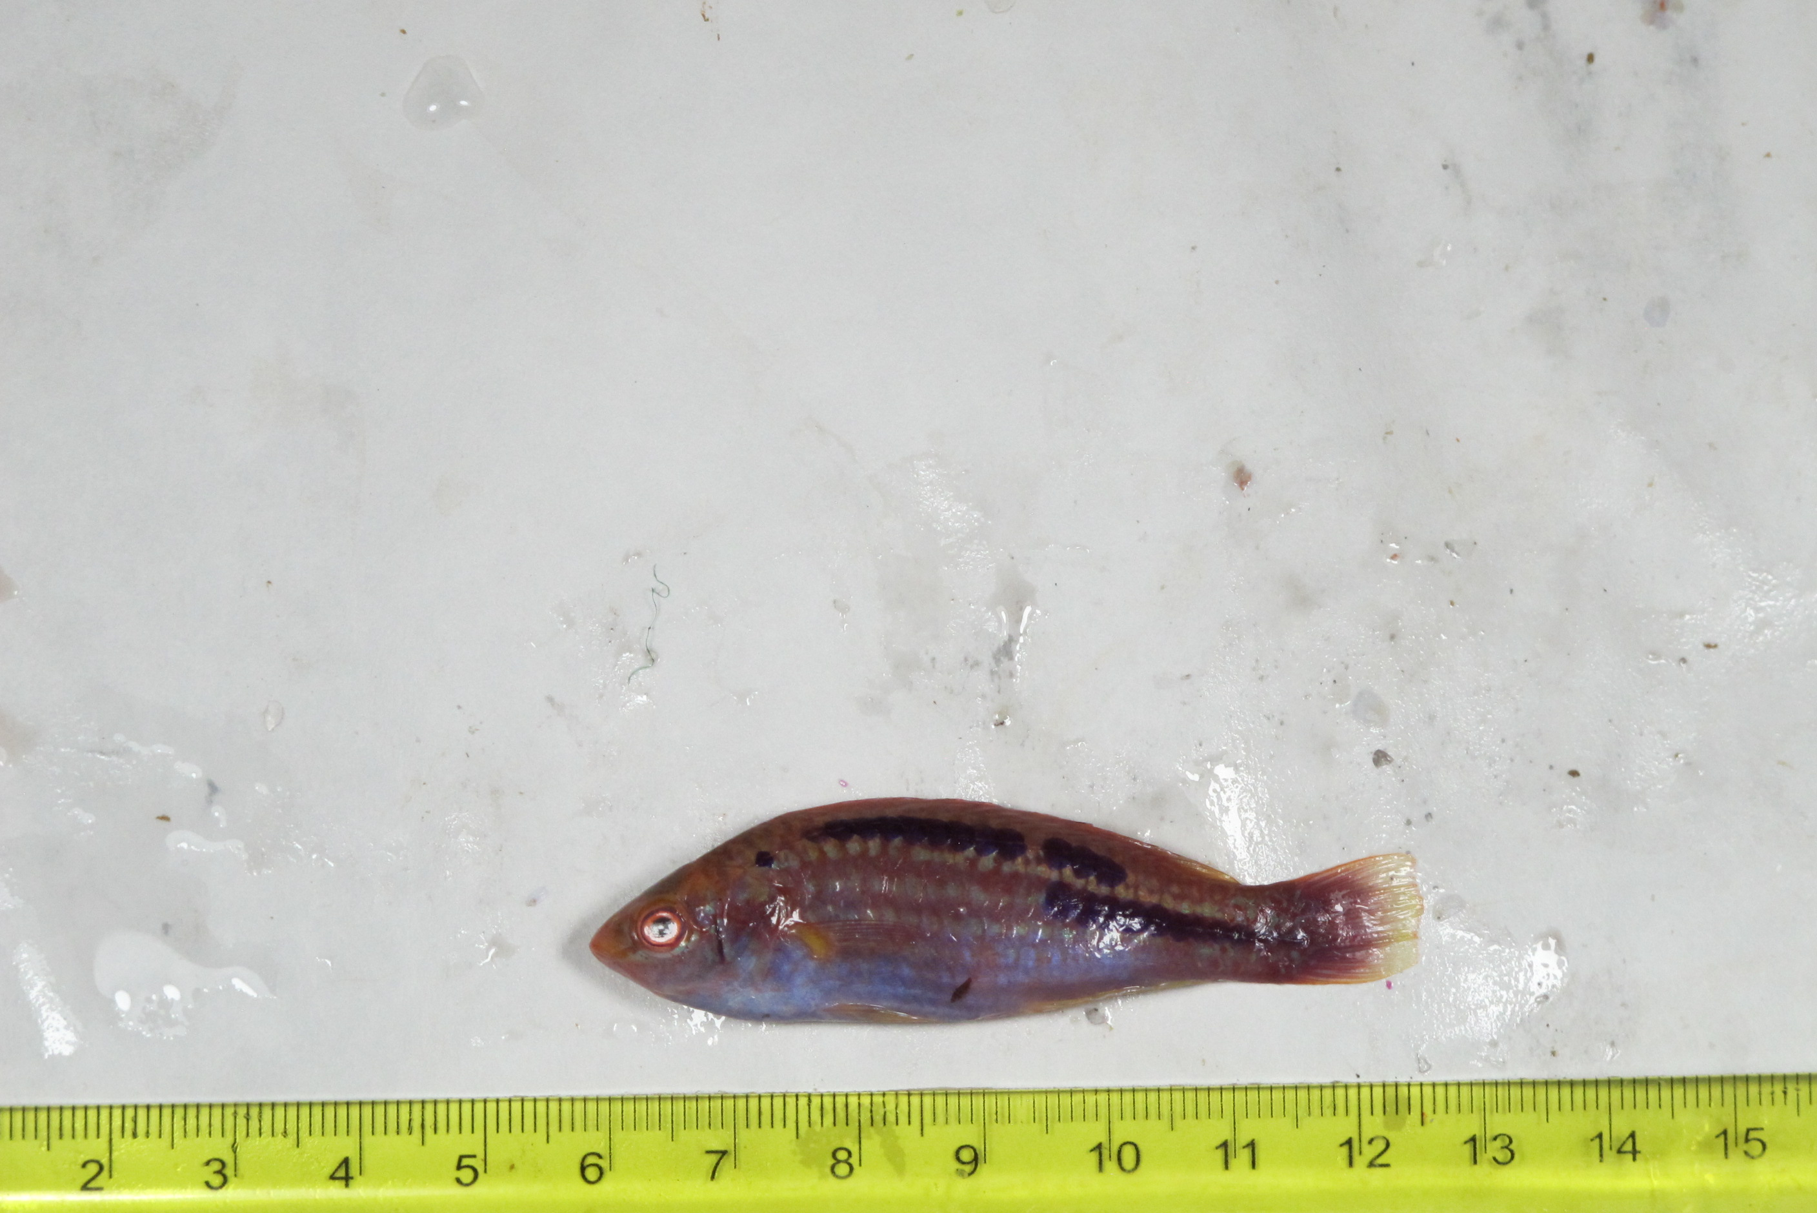
SU-19-01_008 Cirrhilabrus lubbocki

Slide 15
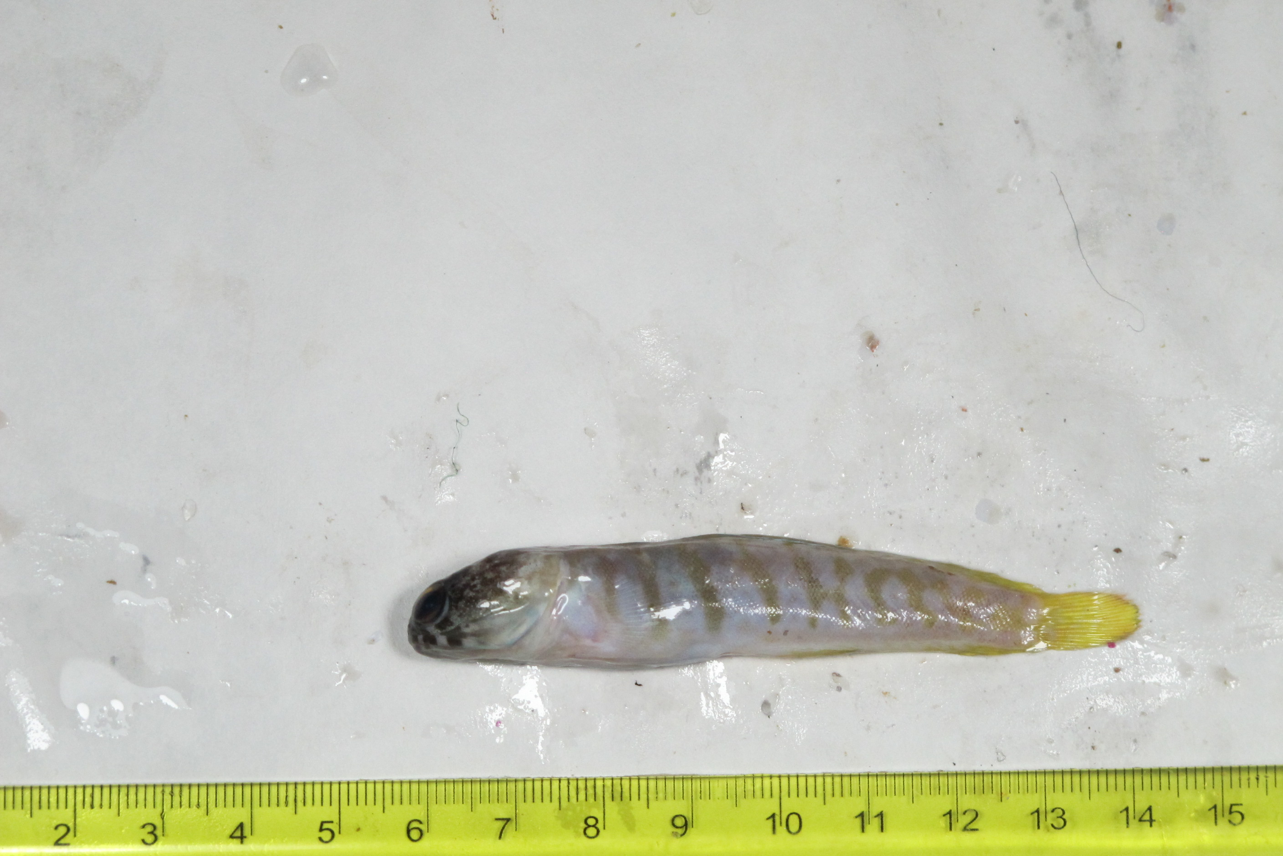
SU-19-01_009 - Opistagnathus randalli

Slide 16
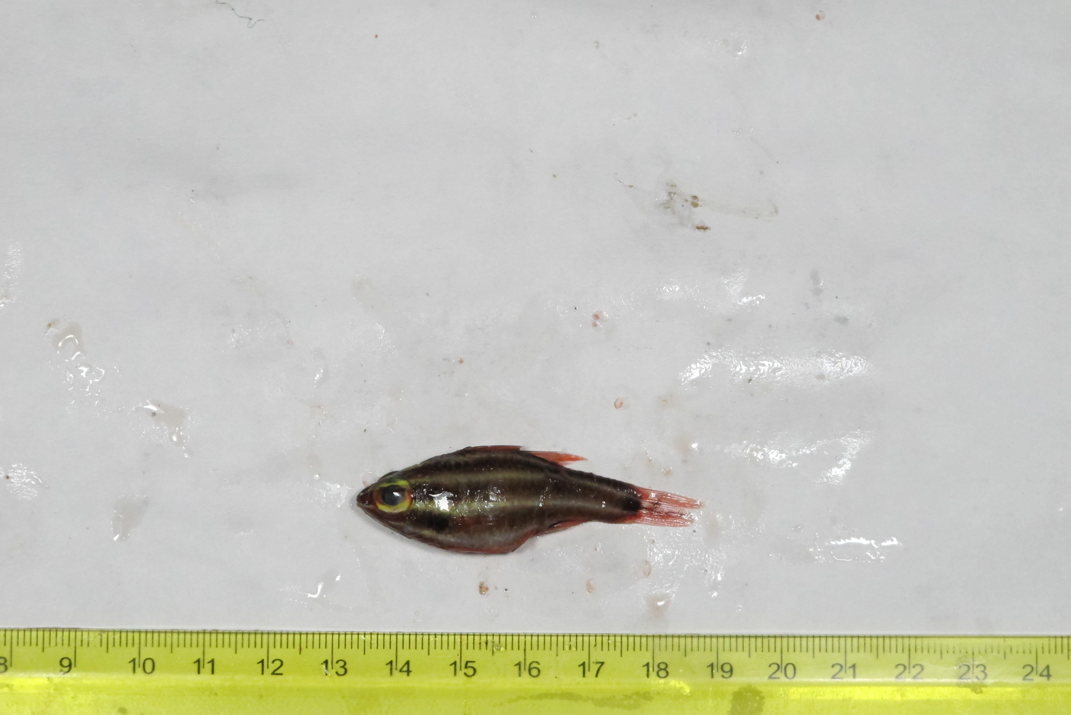
SU-19-01_010 – Ostorhinchus nigrofasciatus

Slide 17
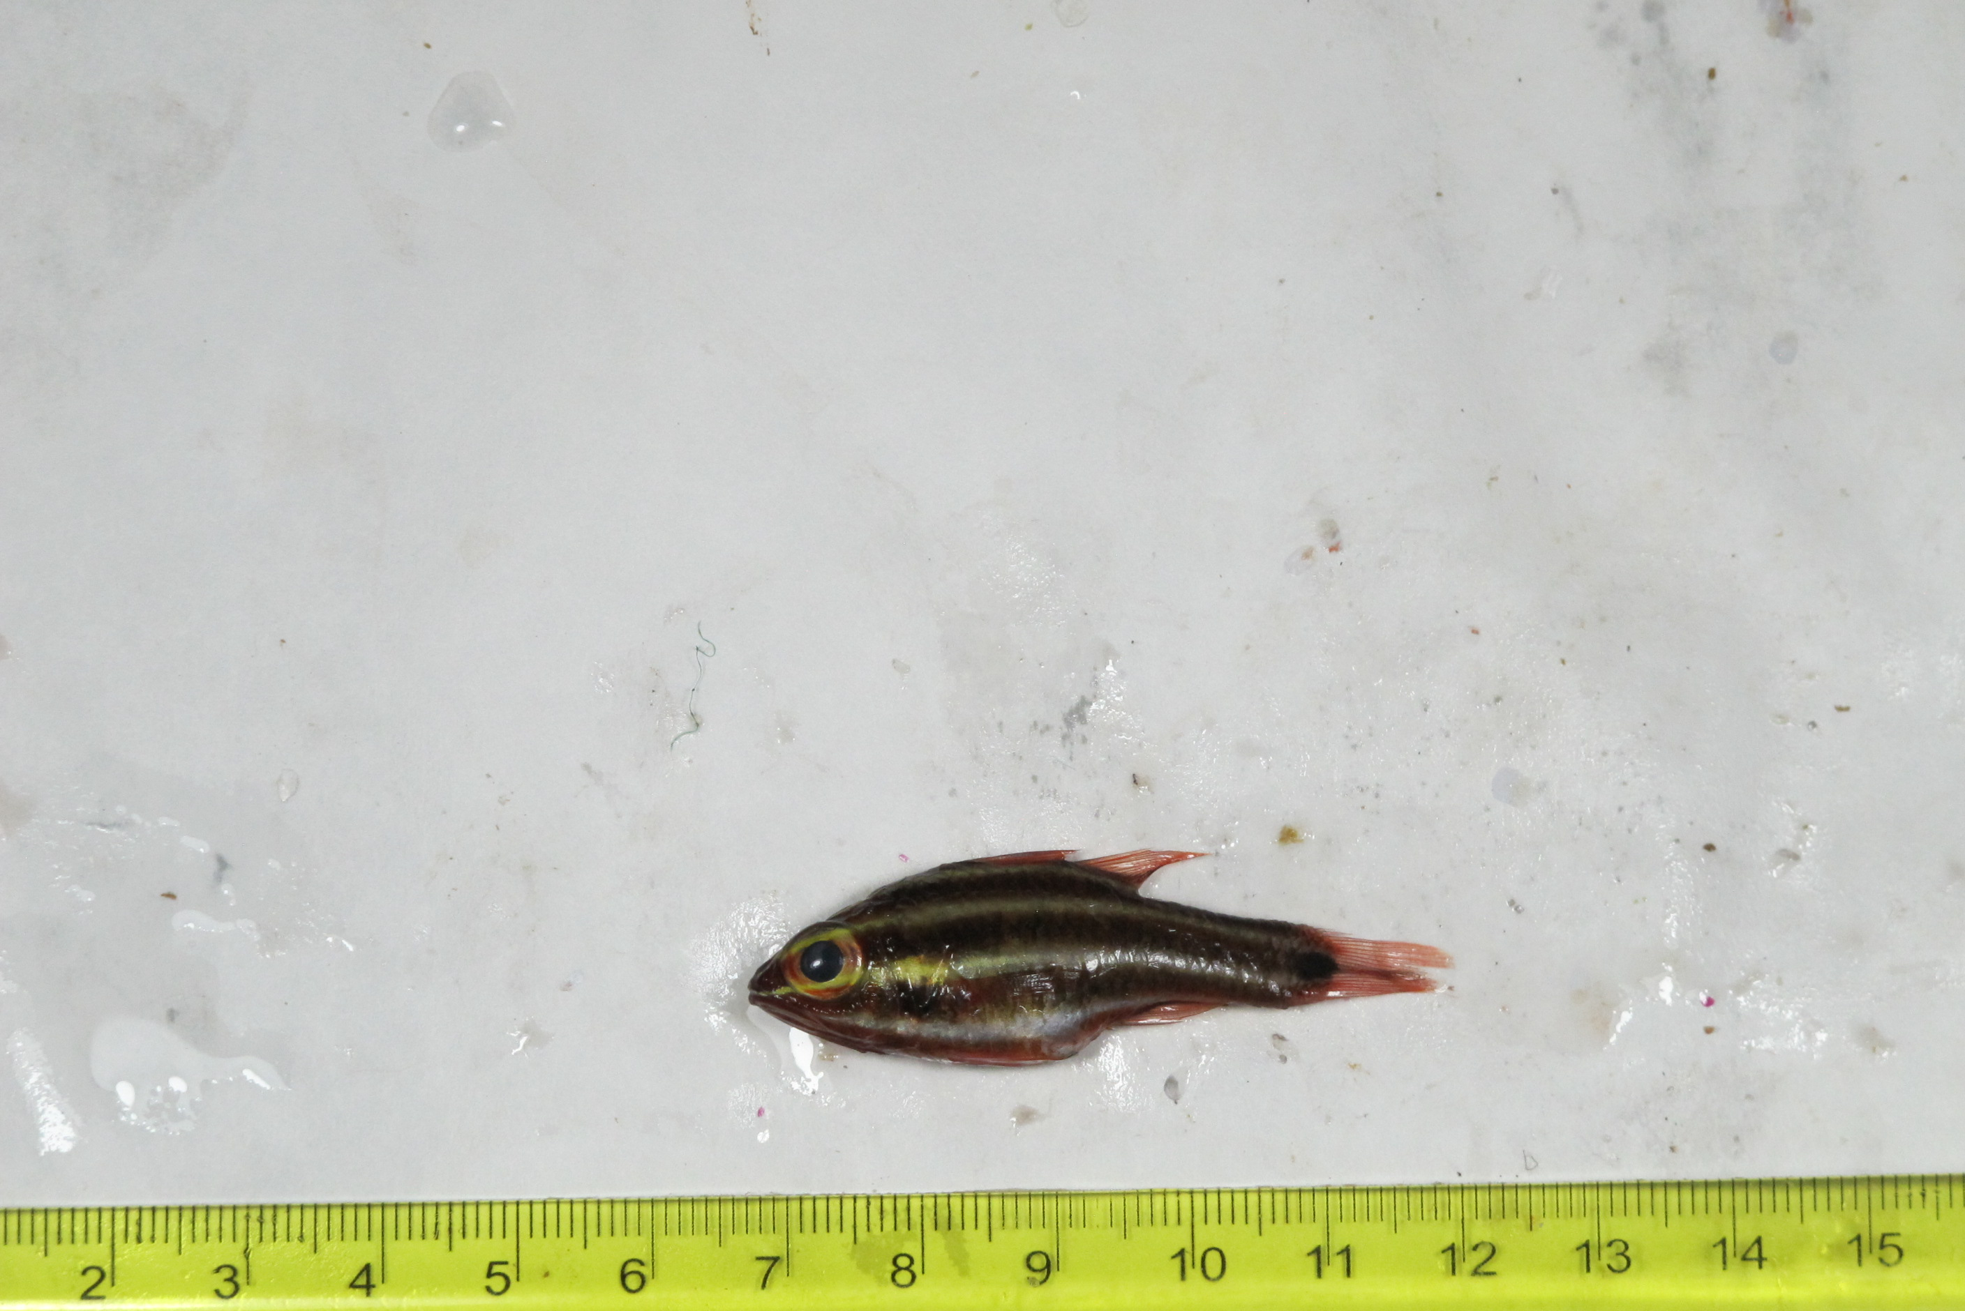
SU-19-01_010 – Ostorhinchus nigrofasciatus

Slide 18
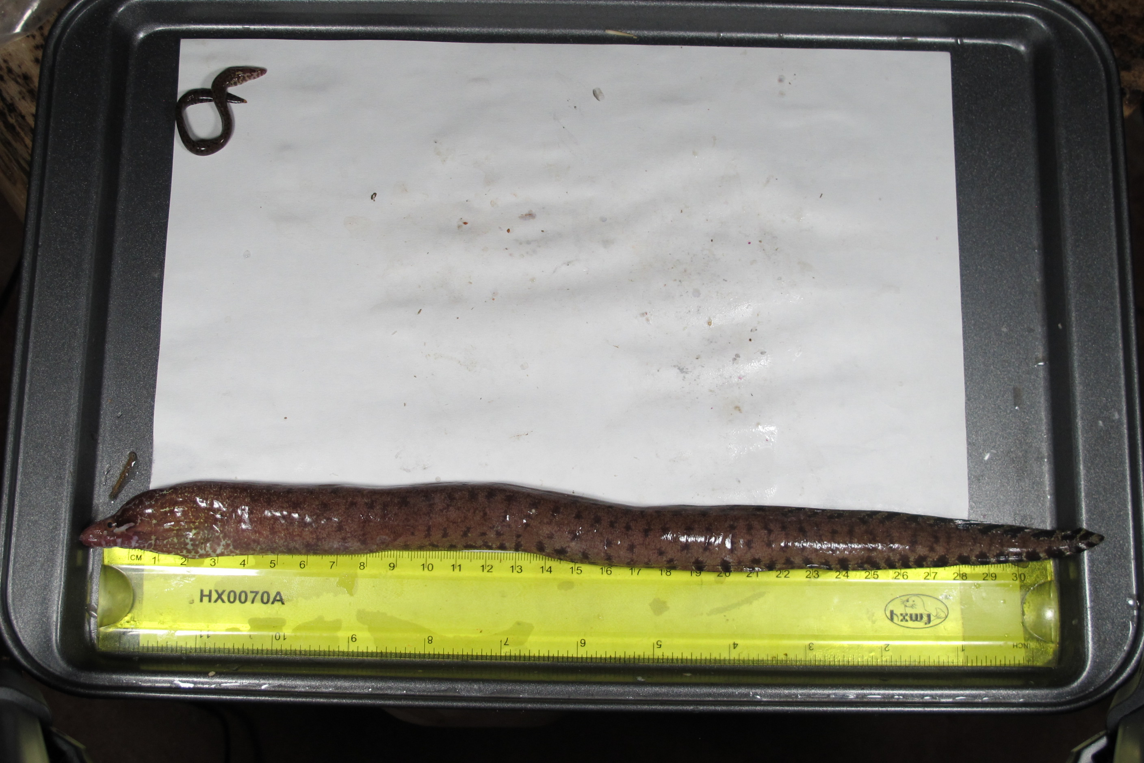
SU-19-01_011 - Gymnothorax zonipectis

Slide 19
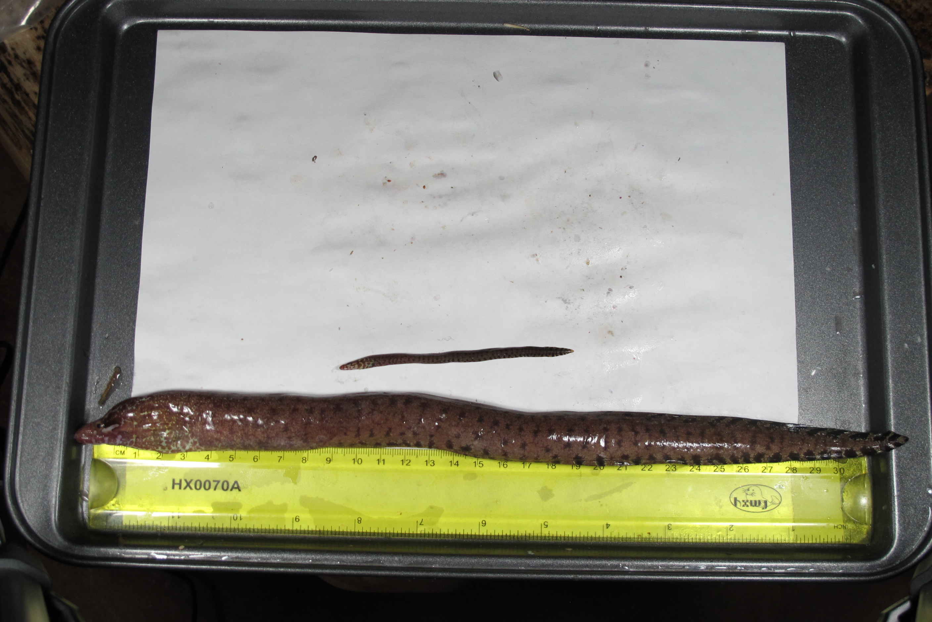
SU-19-01_011 - Gymnothorax zonipectis

Slide 20
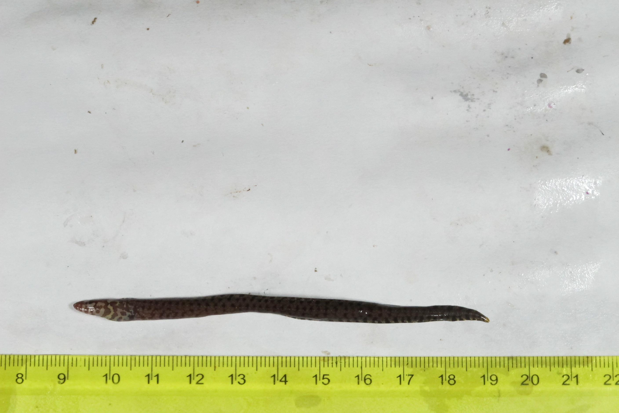
SU-19-01_011 - Gymnothorax zonipectis

Slide 21
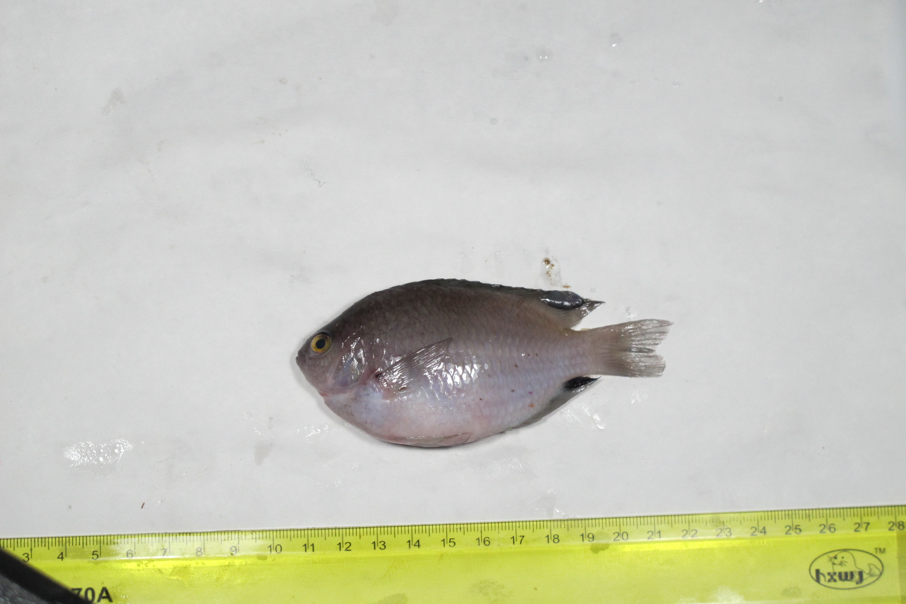
SU-19-01_012 – Pomacentrus stigma

Slide 22
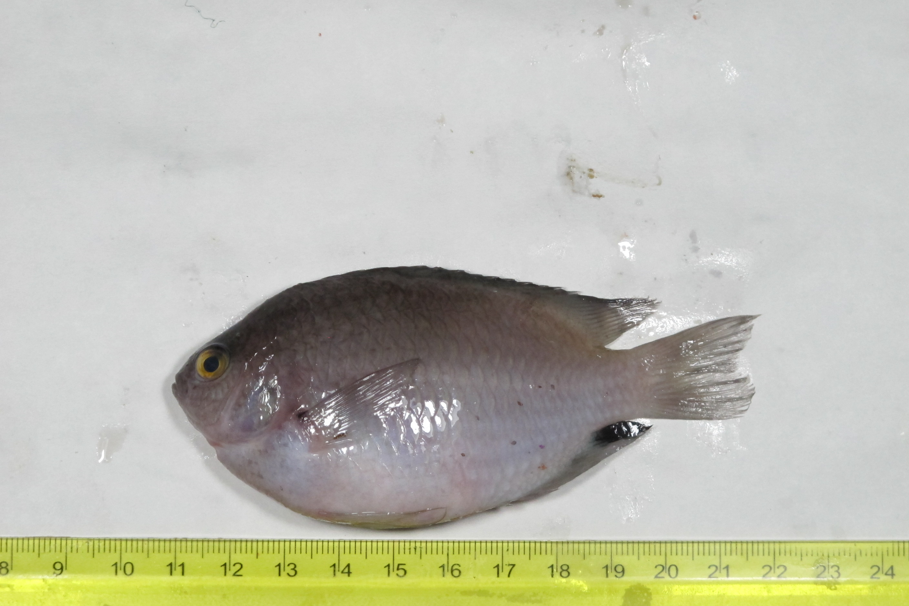
SU-19-01_012 – Pomacentrus stigma

Slide 23
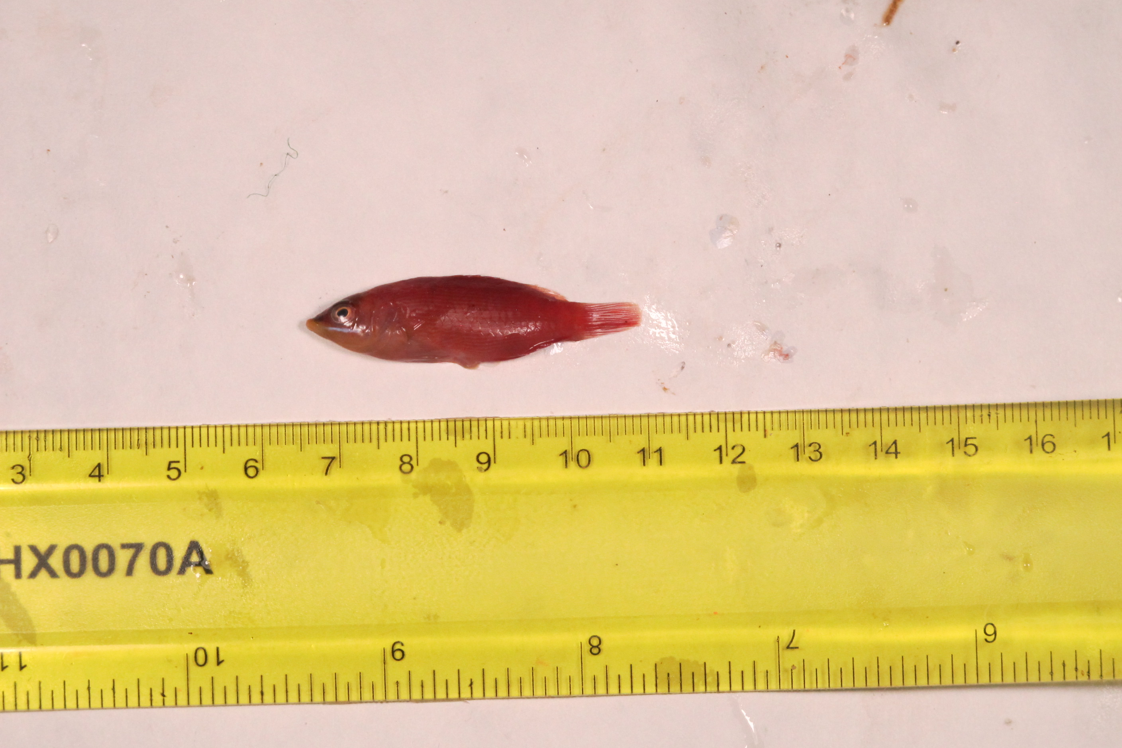
SU-19-01_013 – Pseudocheilinus evanides

Slide 24
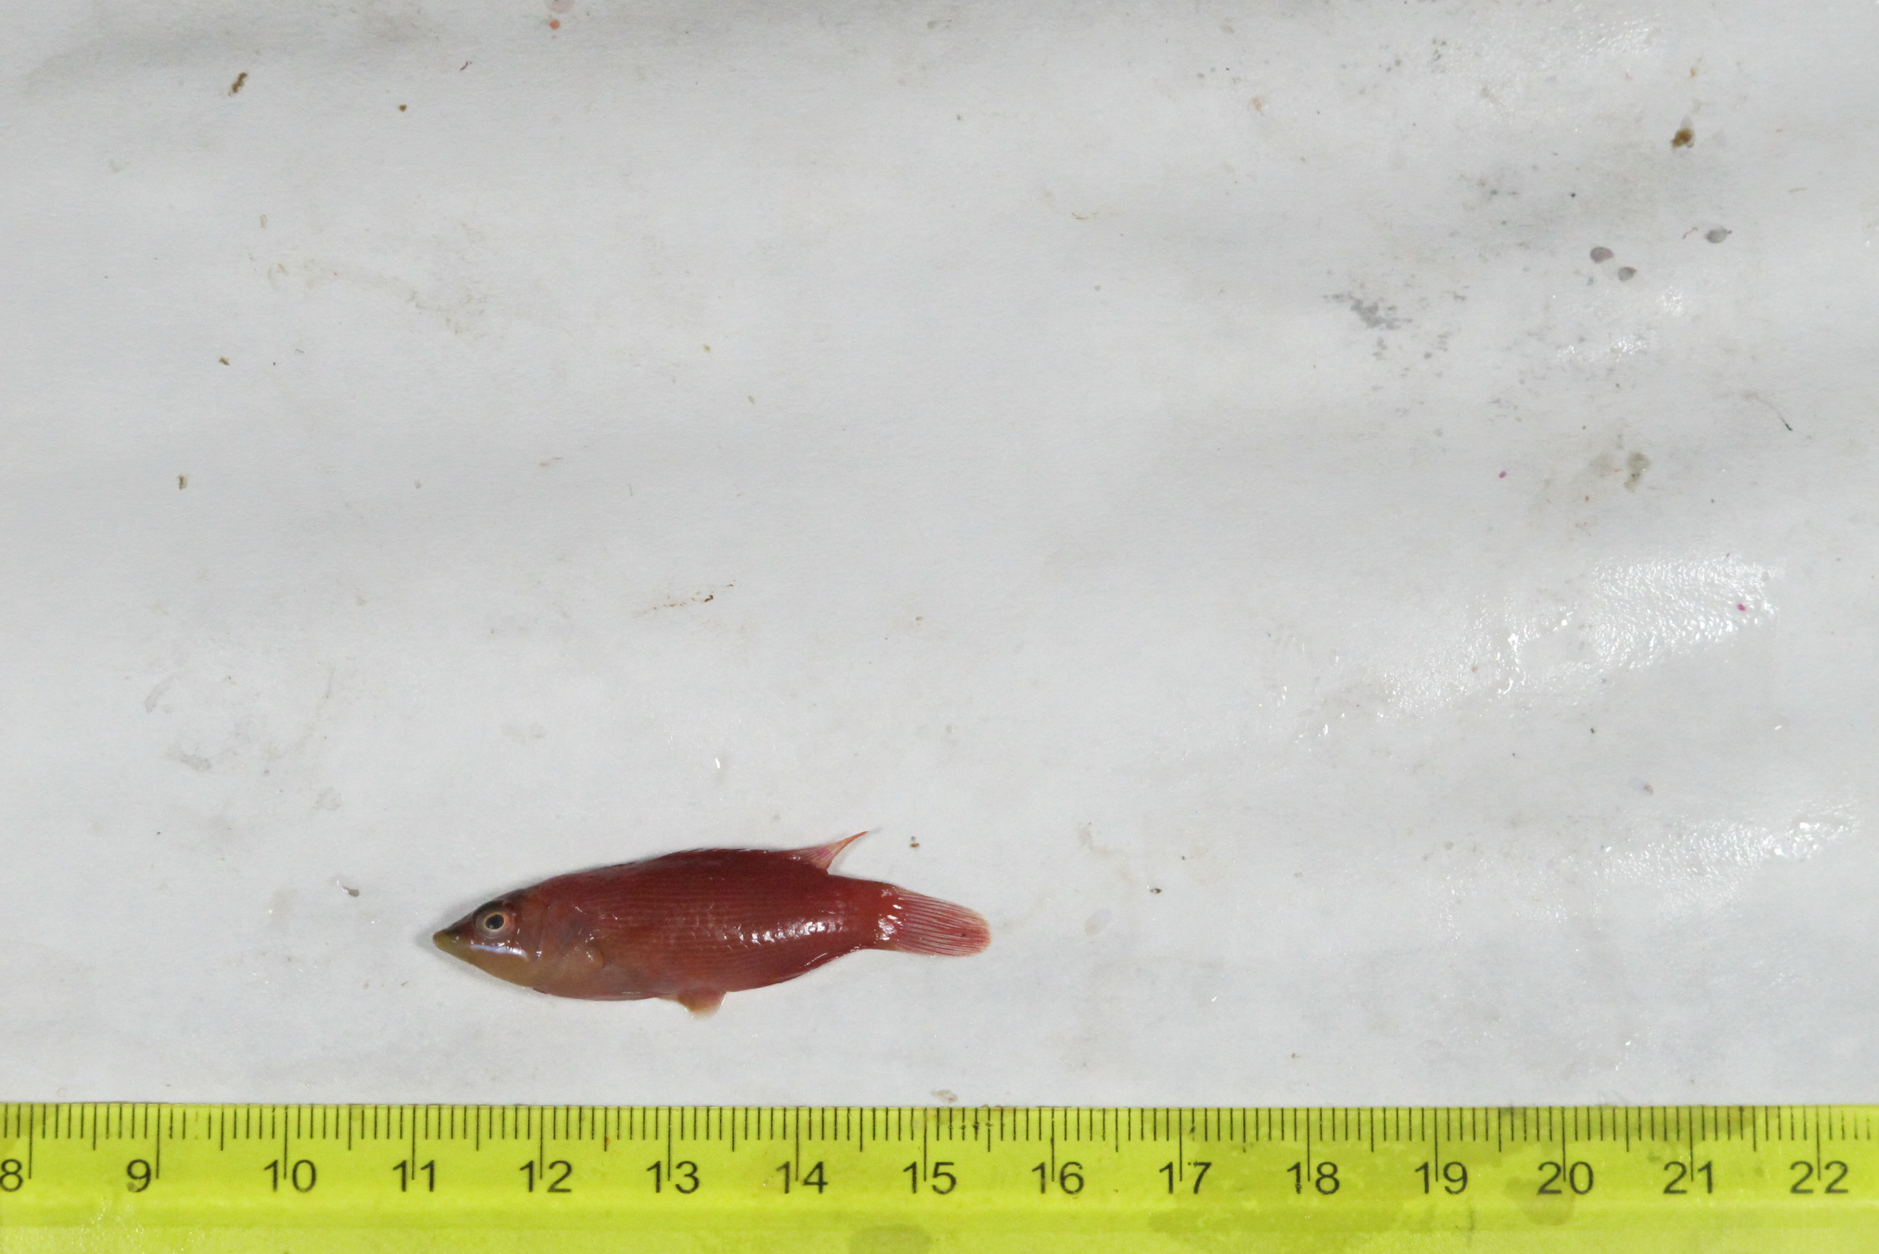
SU-19-01_013 – Pseudocheilinus evanides

Slide 25
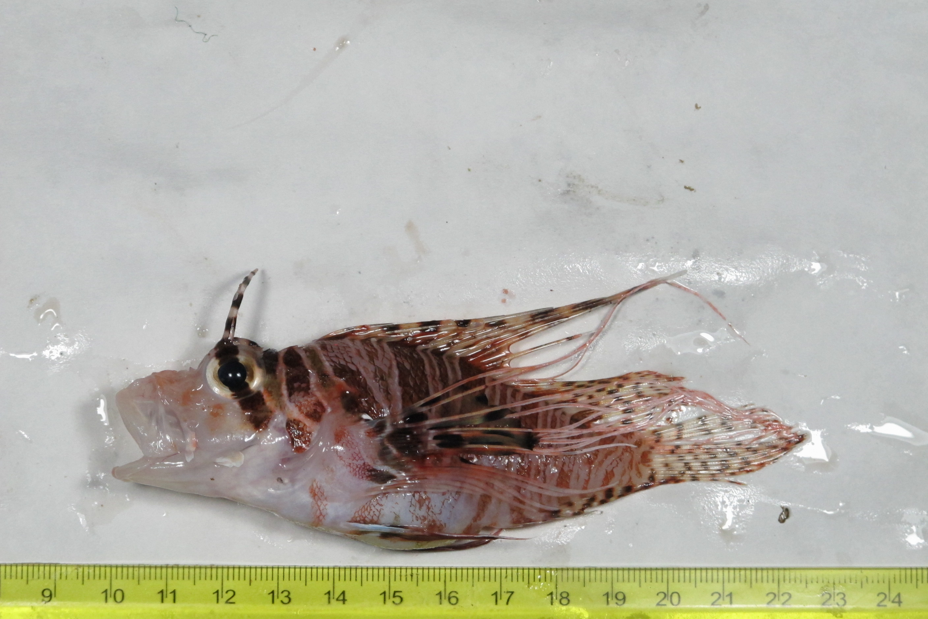
SU-19-01_014 – Pterois antennata

Slide 26
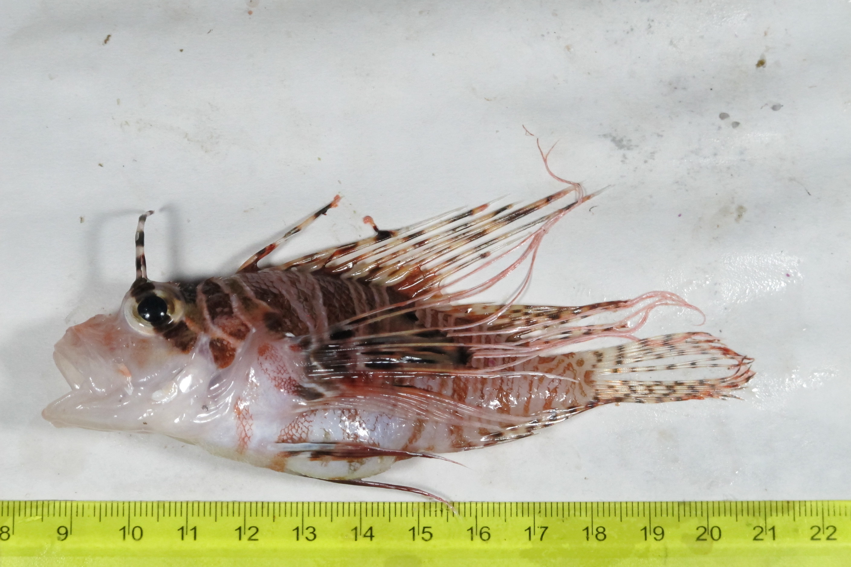
SU-19-01_014 – Pterois antennata

Slide 27
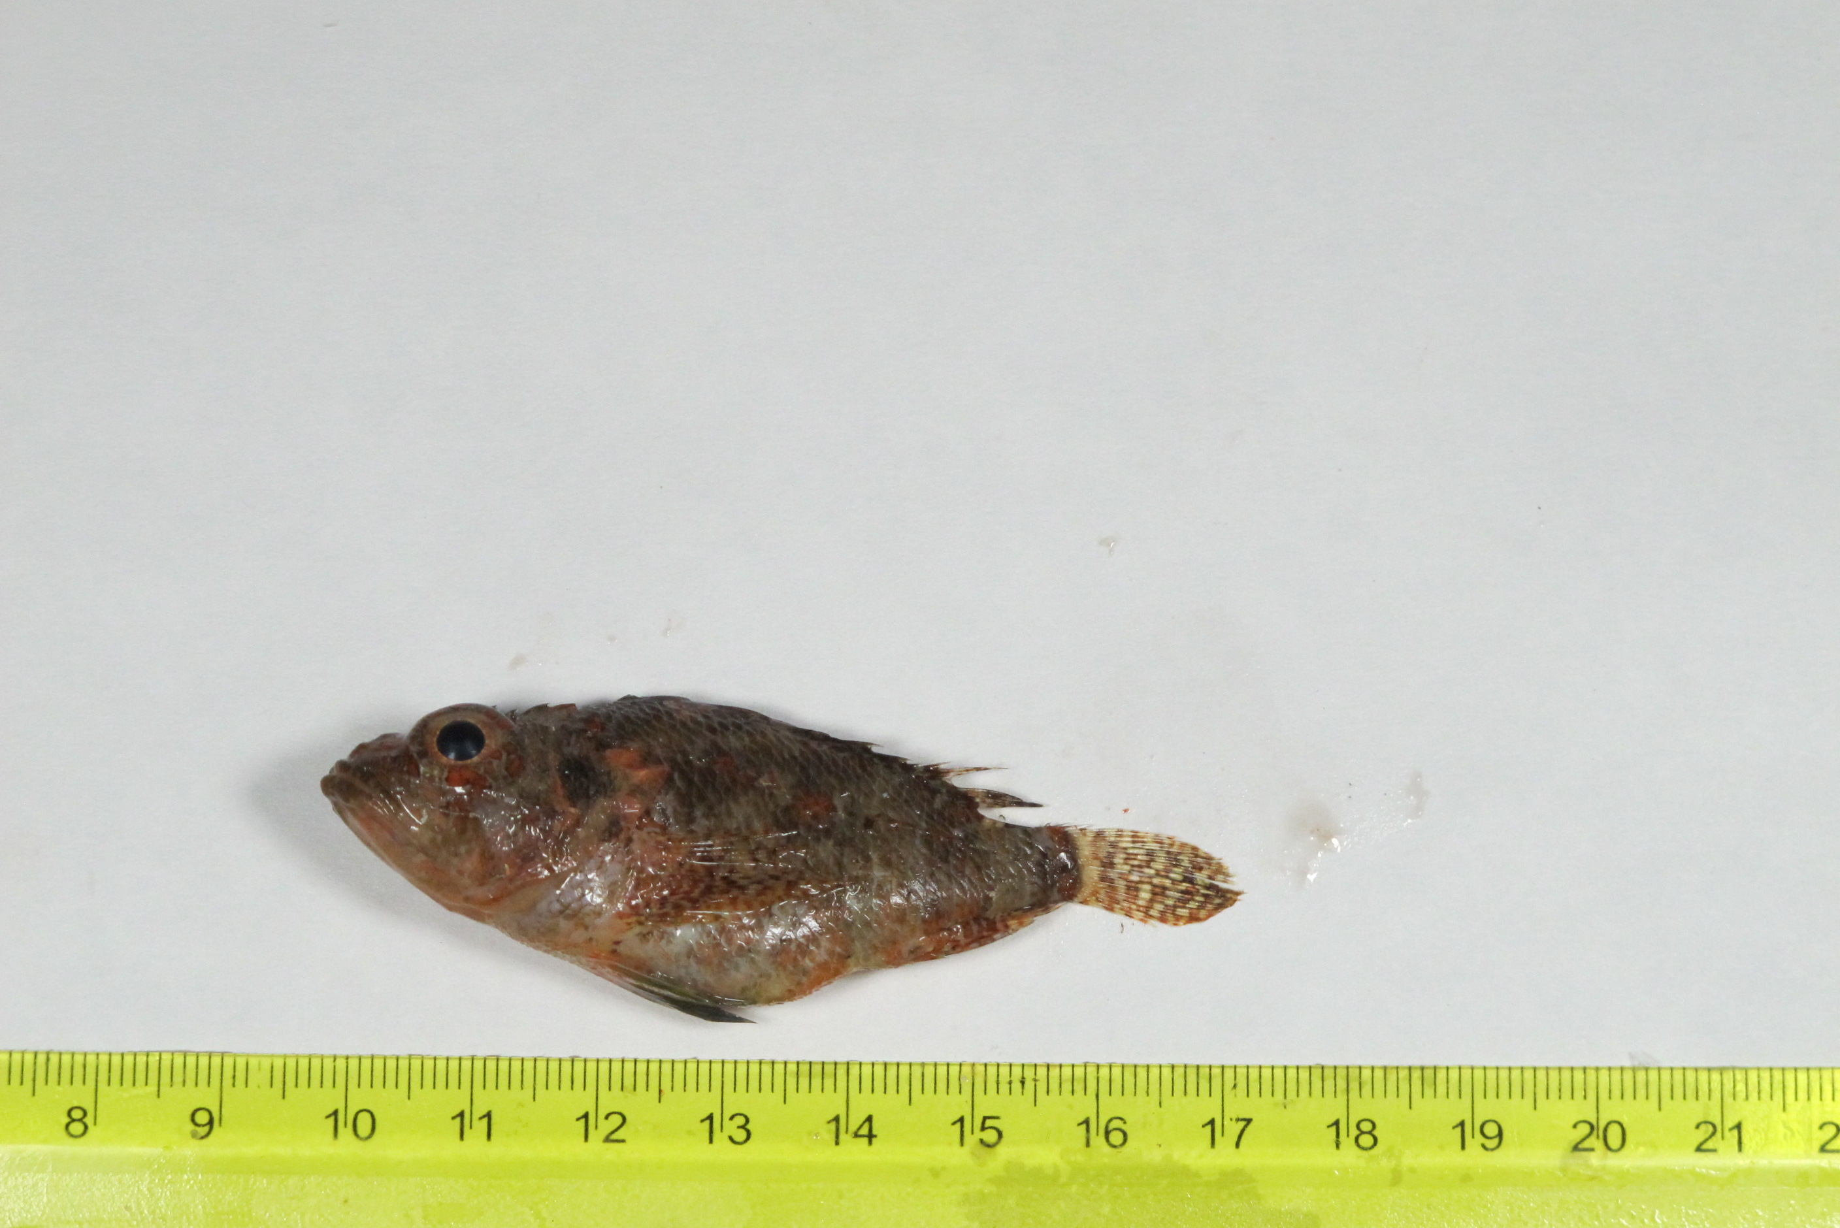
SU-19-01_015 – Scorpaenodes guamensis

Slide 28
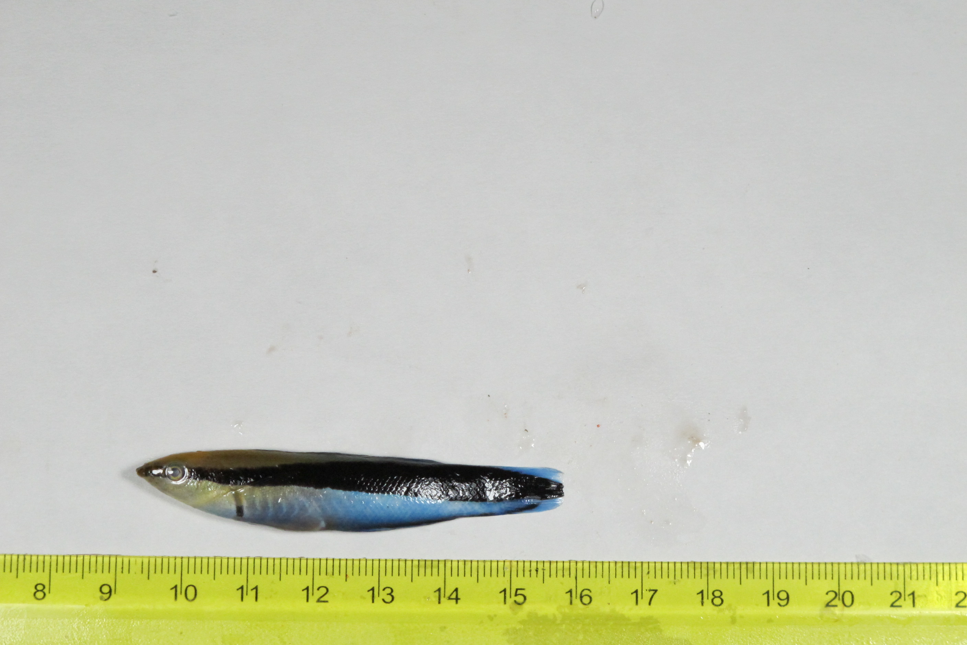
SU-19-01_016 – Labroides dimidiatus

Slide 29
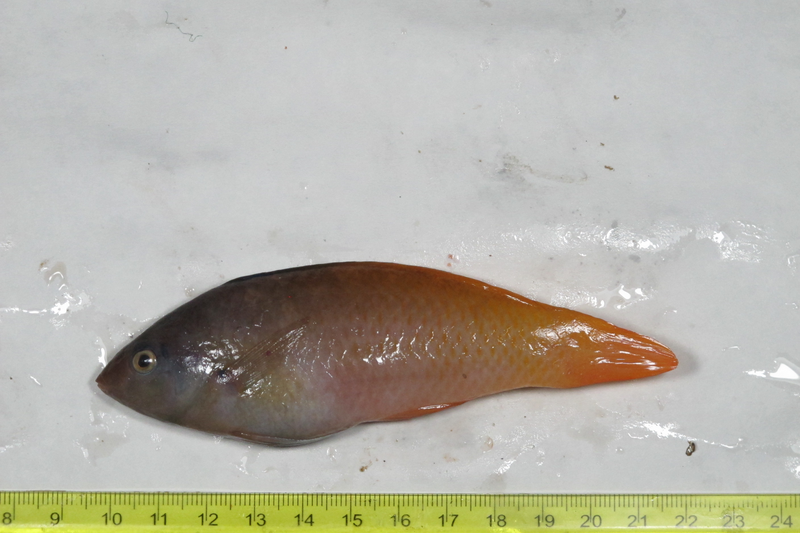
SU-19-01_017 – Halichoeres prosopeian

Slide 30
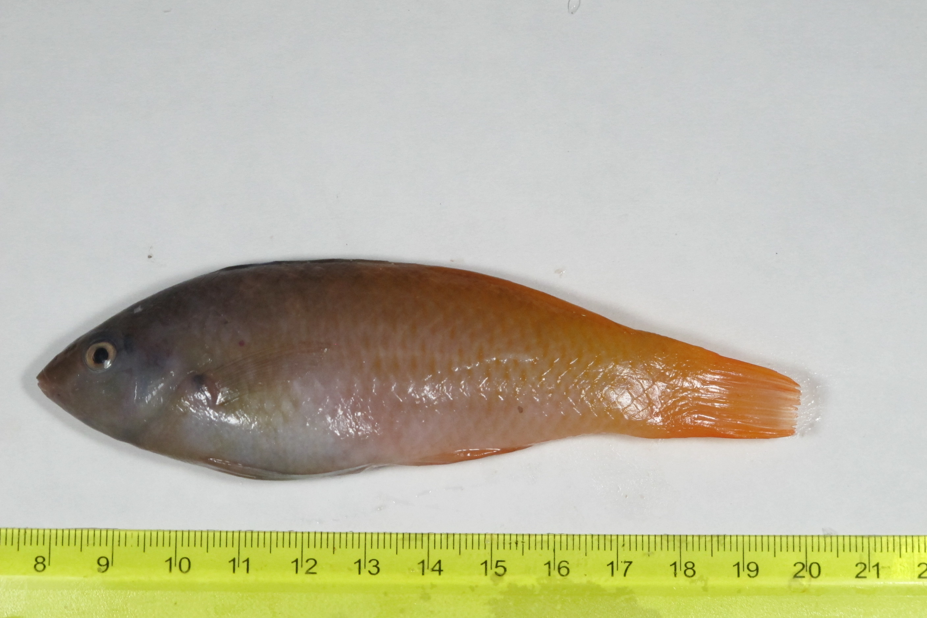
SU-19-01_017 – Halichoeres prosopeian

Slide 31
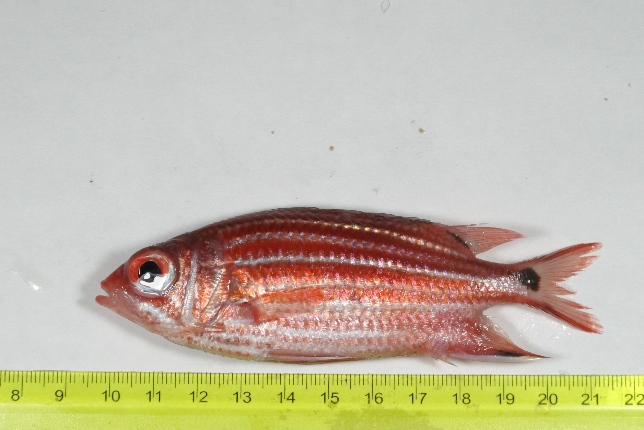
SU-19-01_019 – Sargocentron cornutum

Slide 32
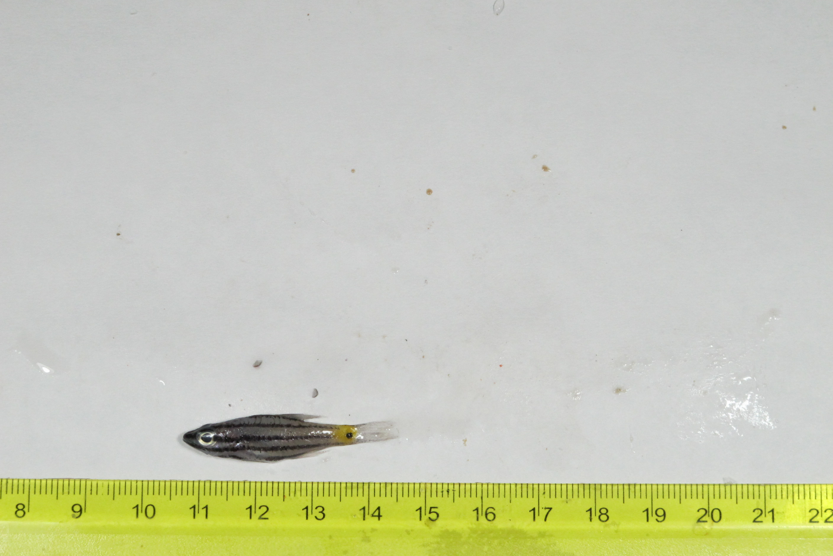
SU-19-01_020 – Cheilodipterus isostigmus

Slide 33
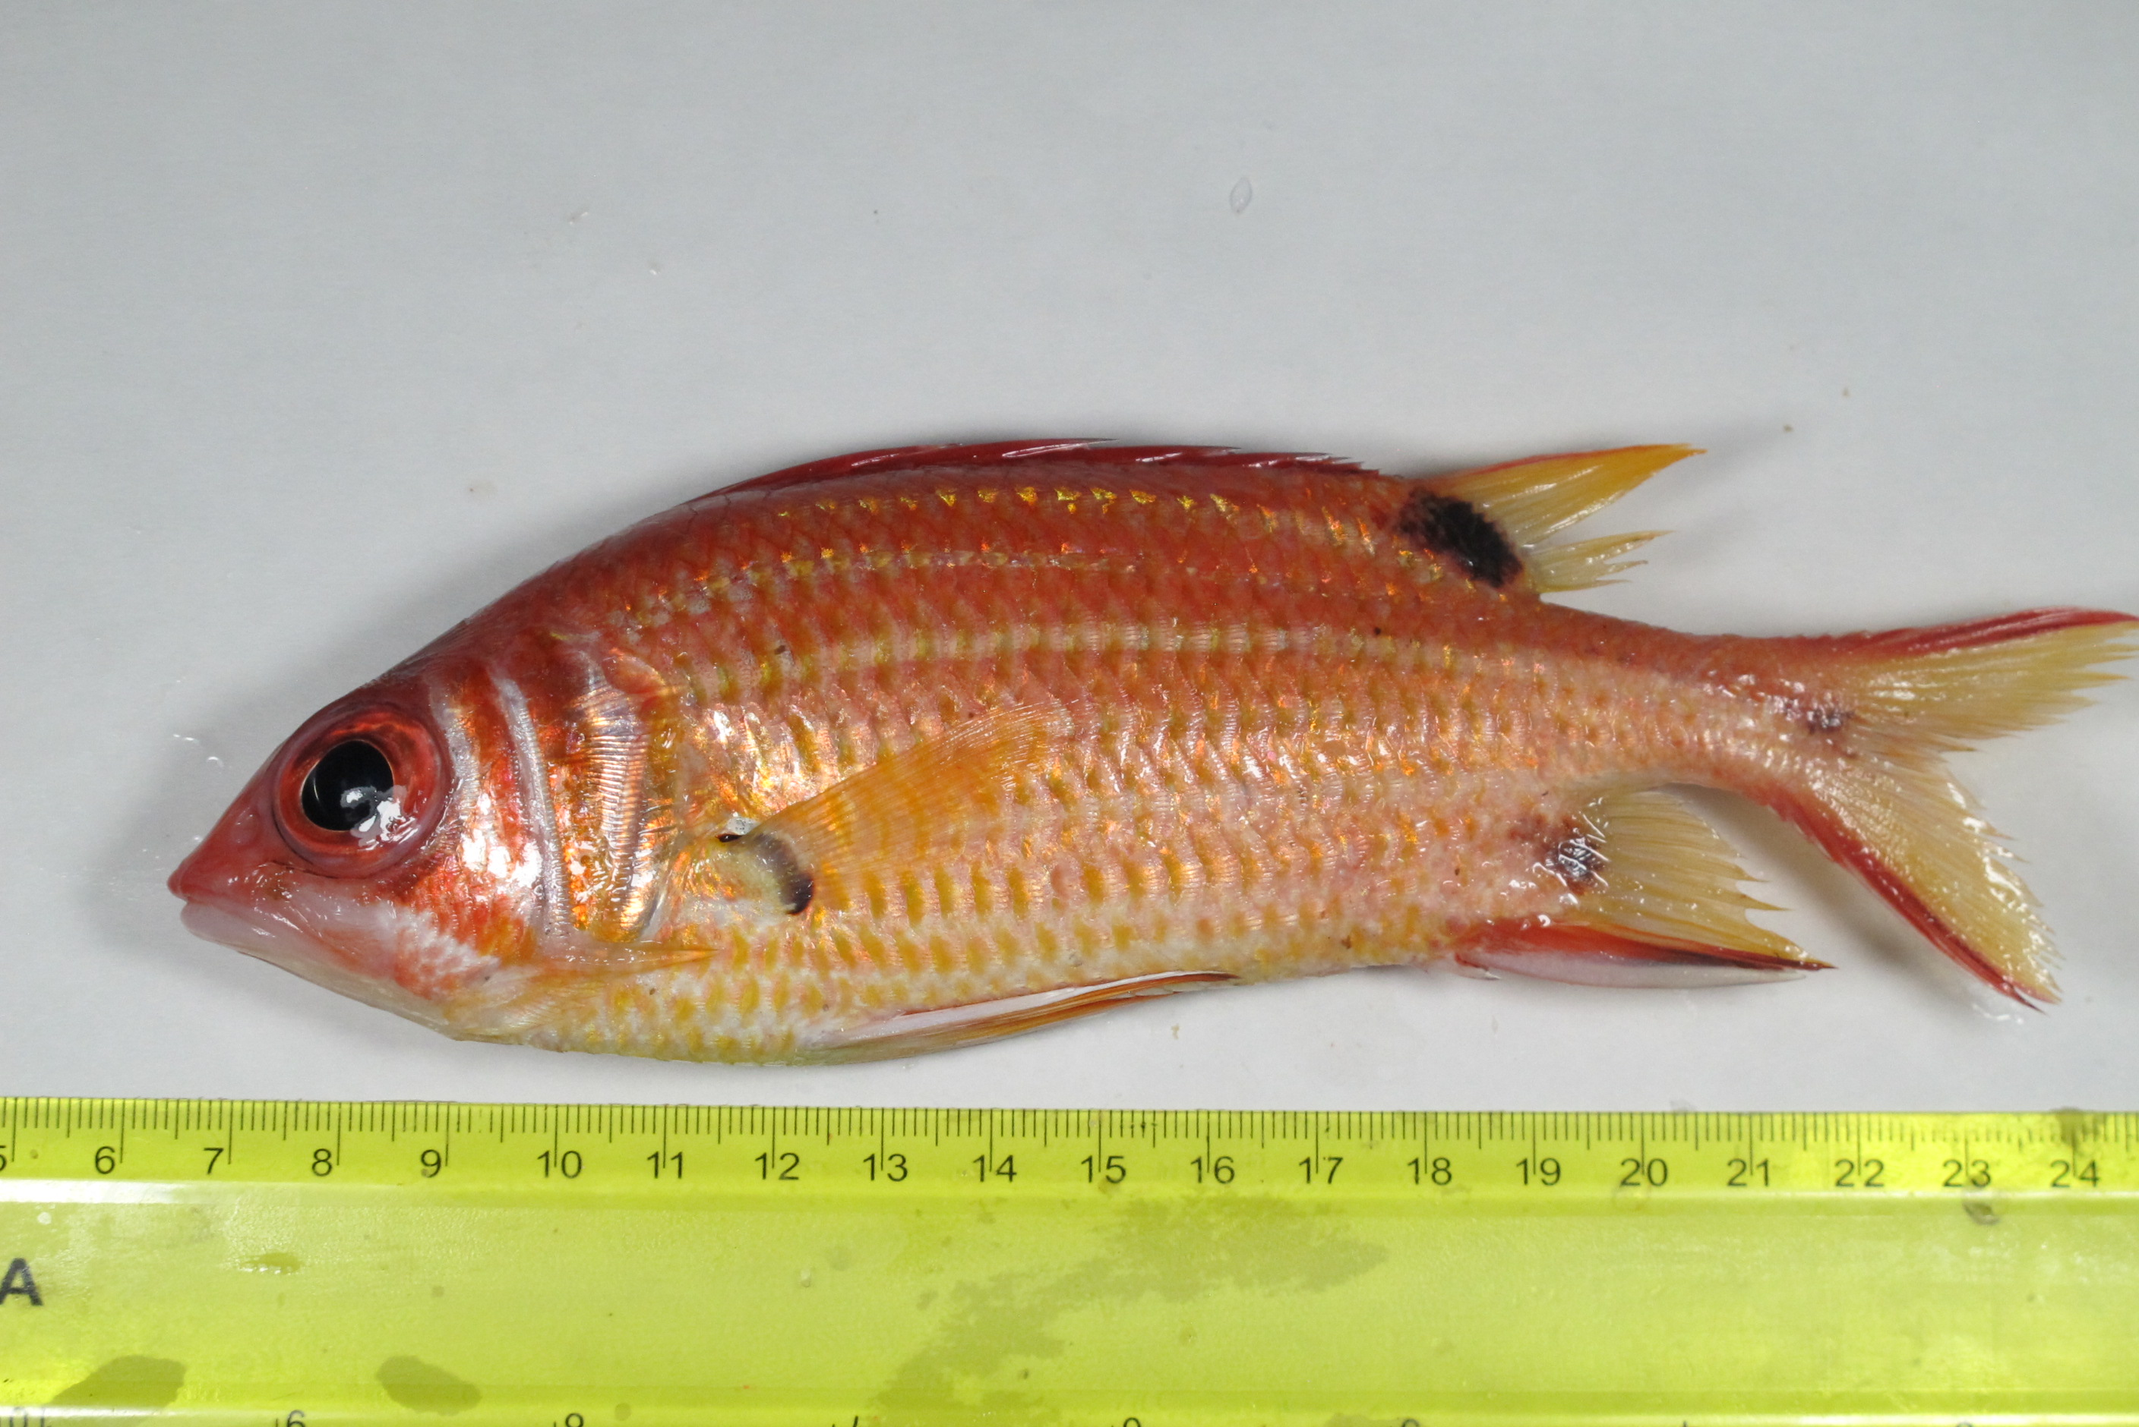
SU-19-01_021 – Sargocentron melanospilus

Slide 34
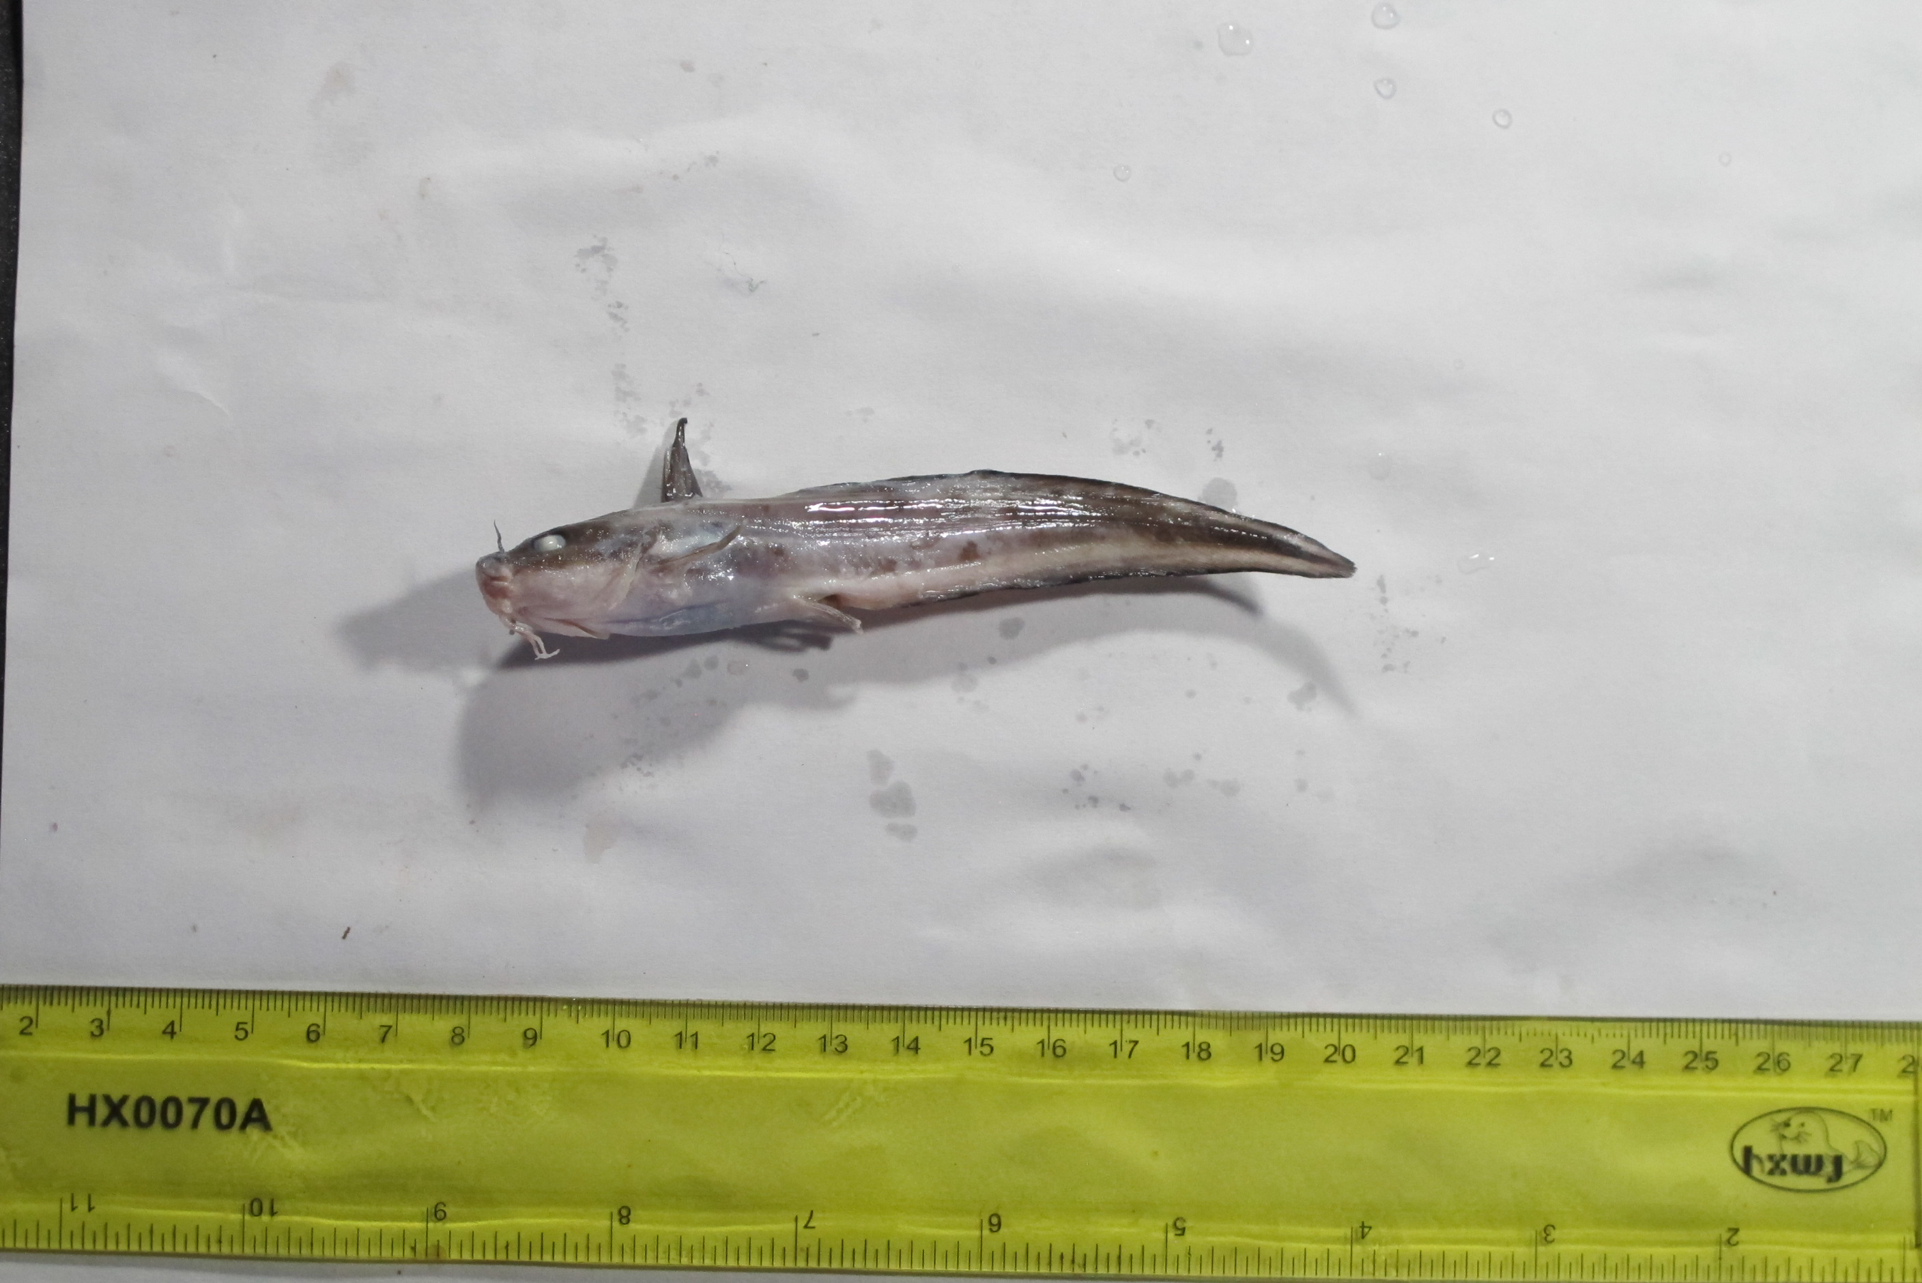
SU-19-01_022 – Plotosus lineatus

Slide 35
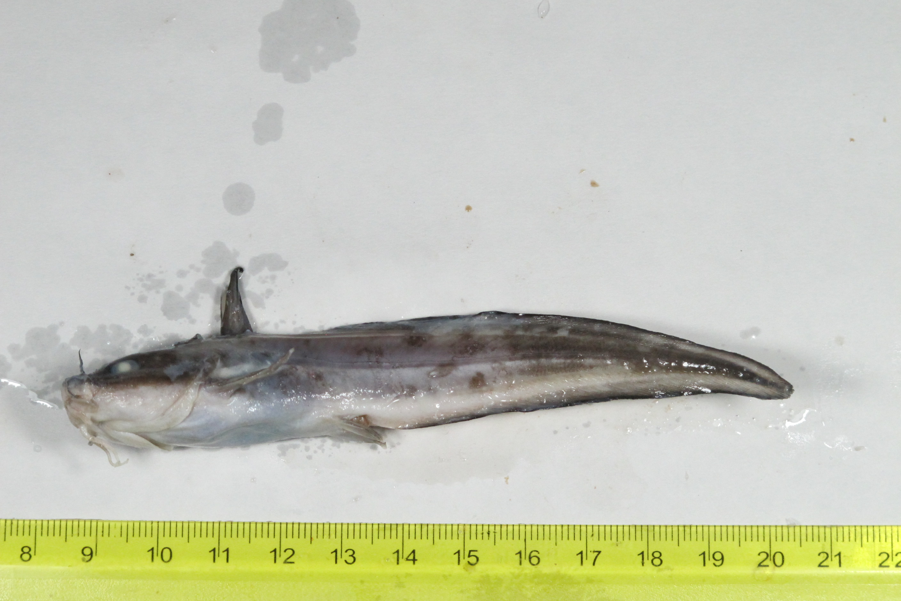
SU-19-01_022 – Plotosus lineatus

Slide 36
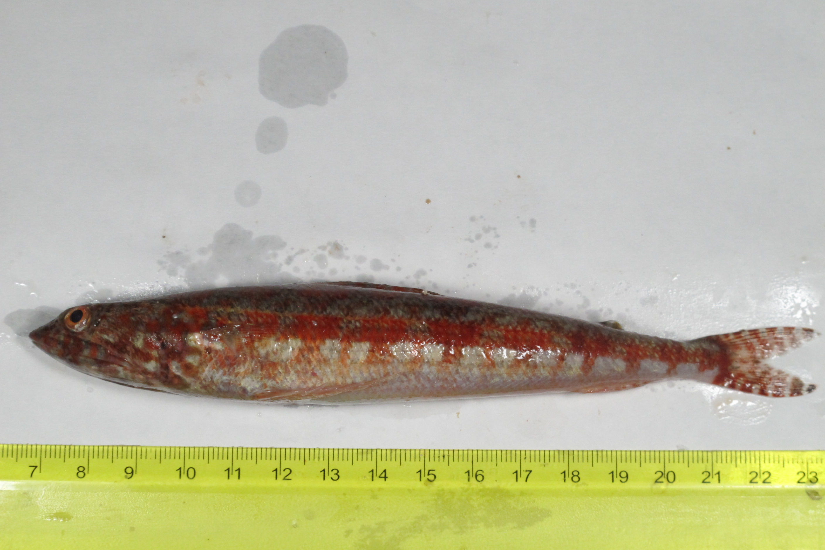
SU-19-01_023 – Synodus variegatus

Slide 37
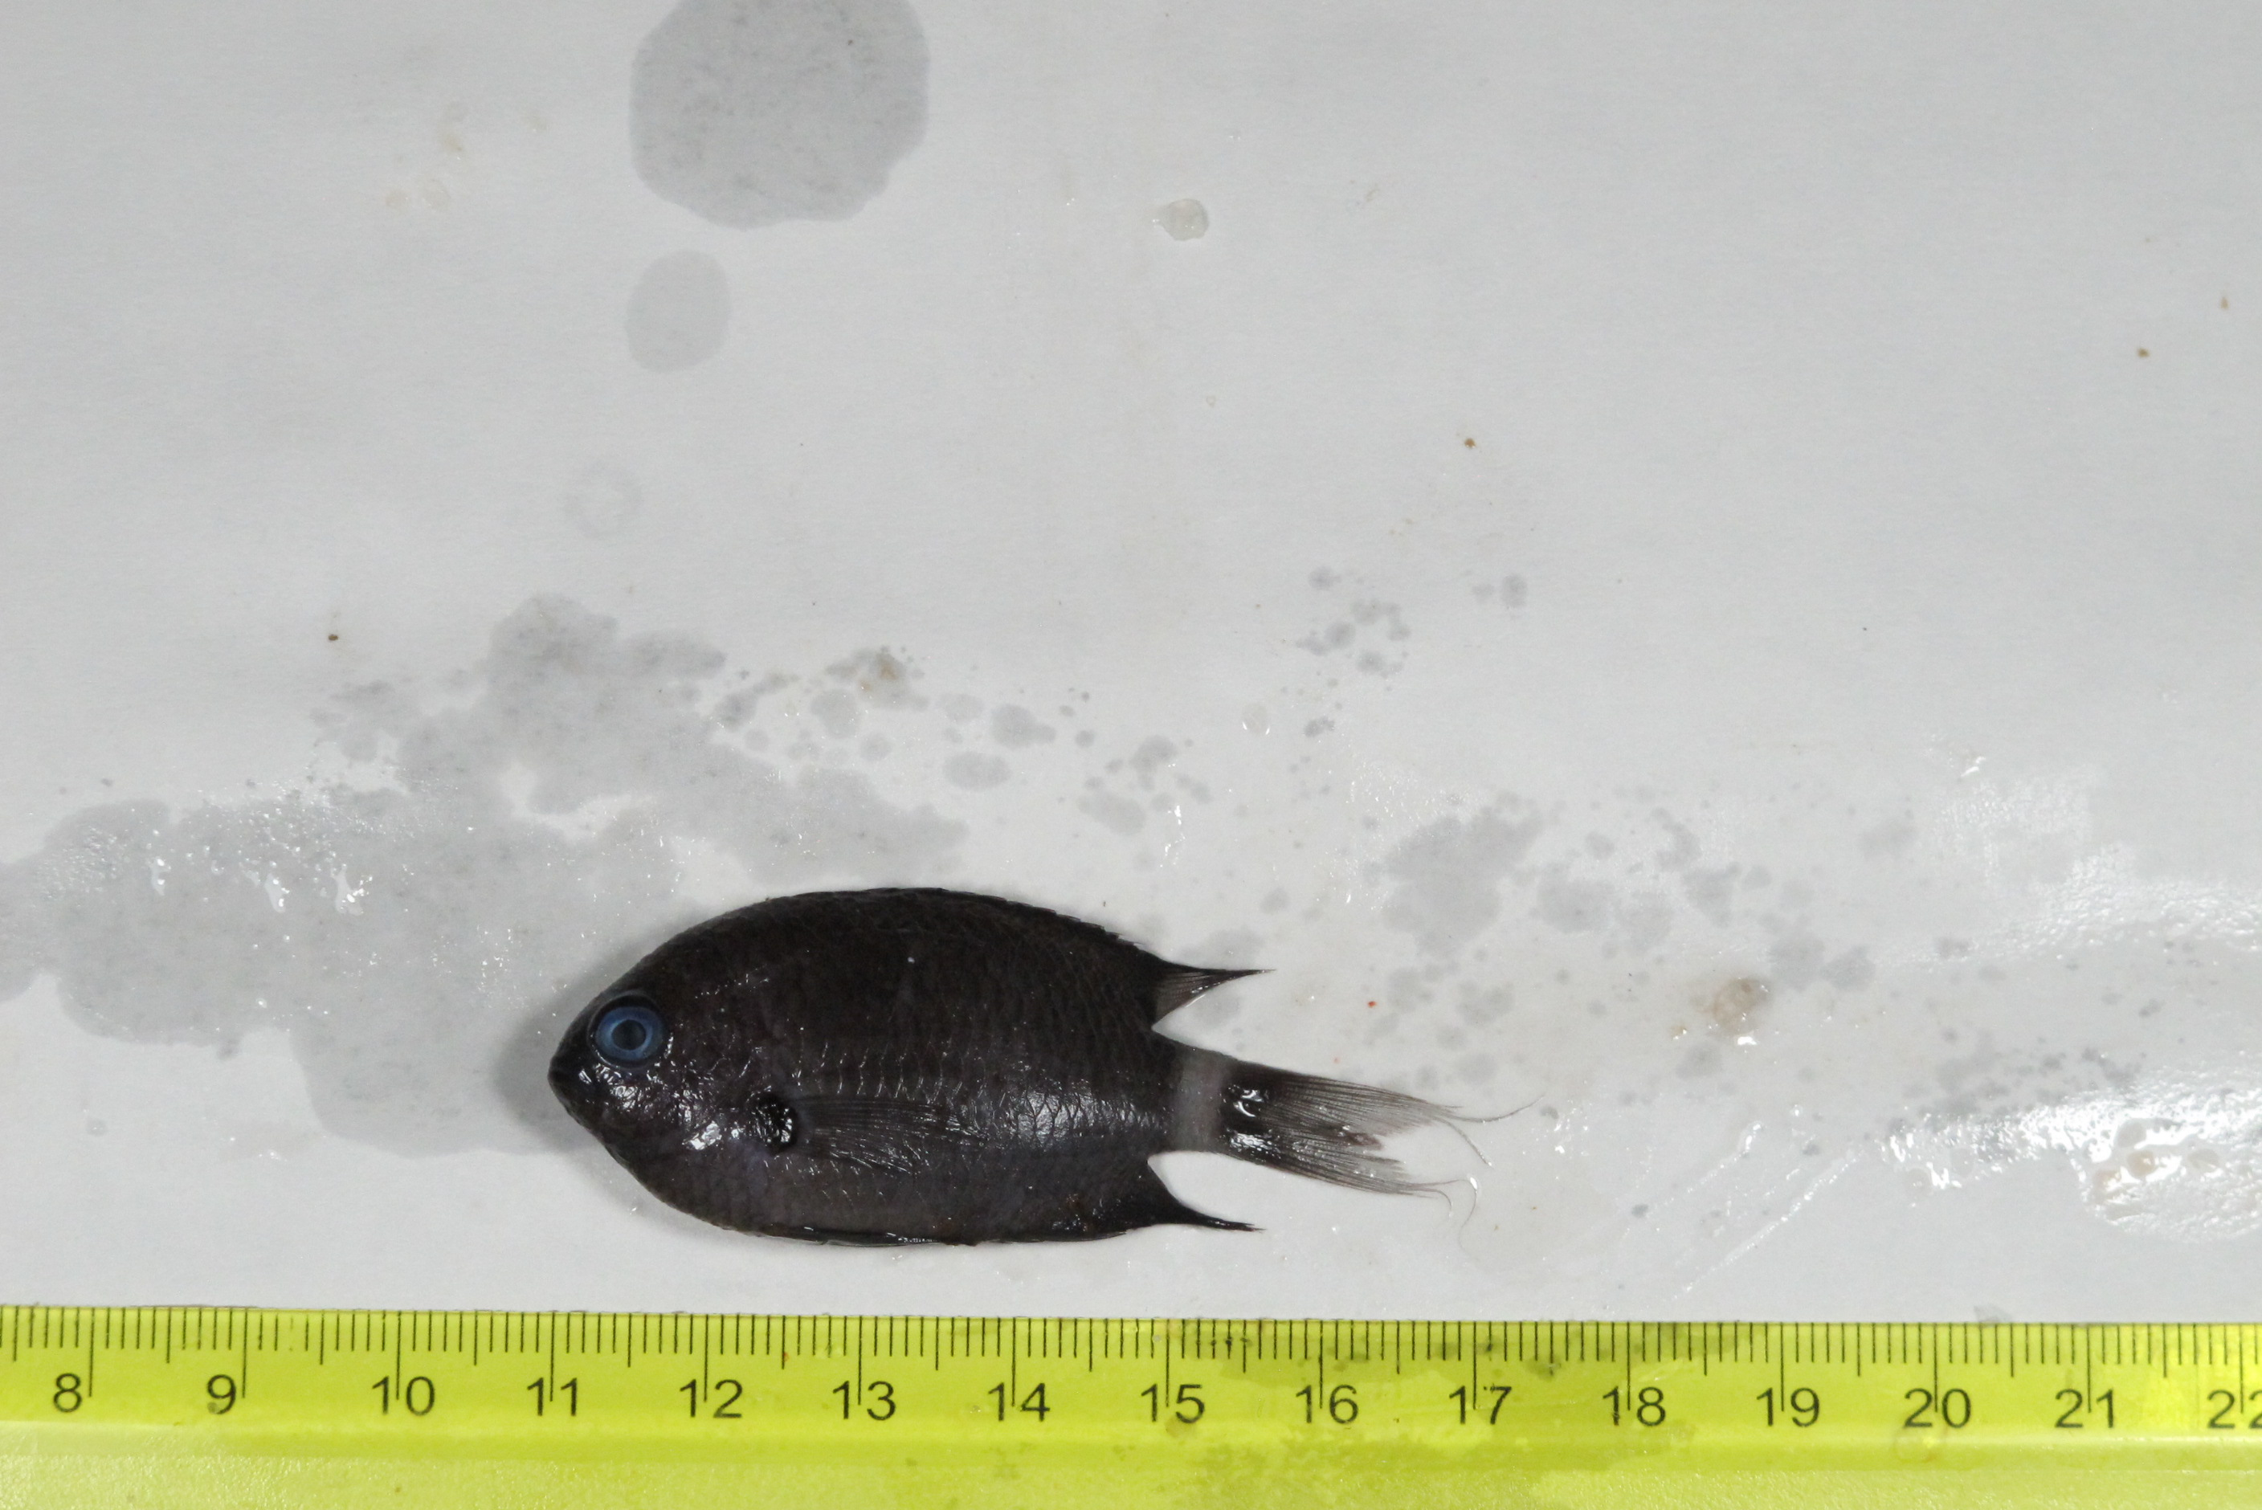
SU-19-01_024 – Chromis delta

Slide 38
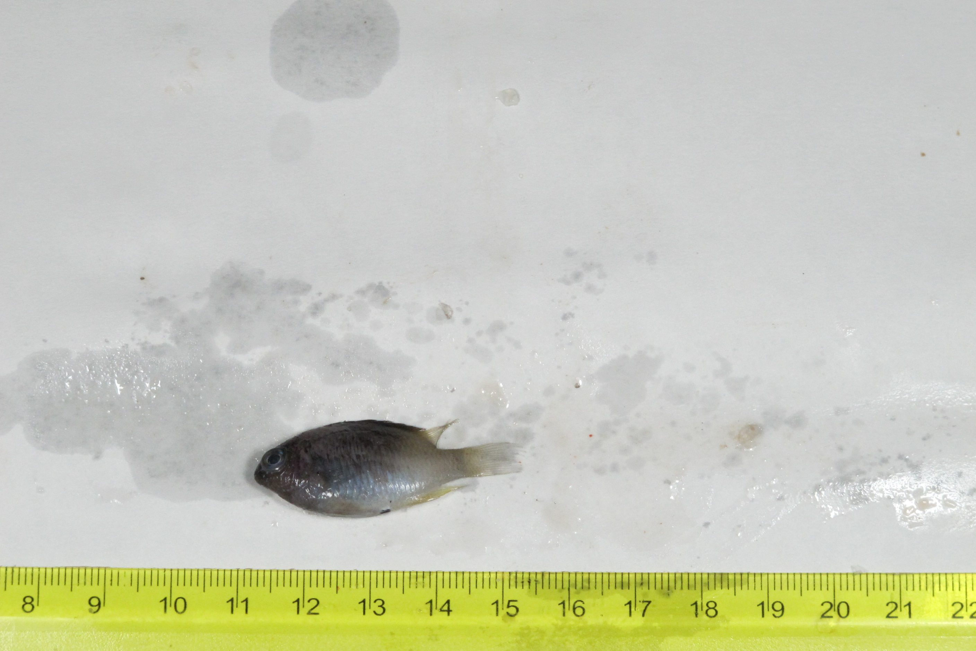
SU-19-01_025 – Chrysiptera rollandi

Slide 39
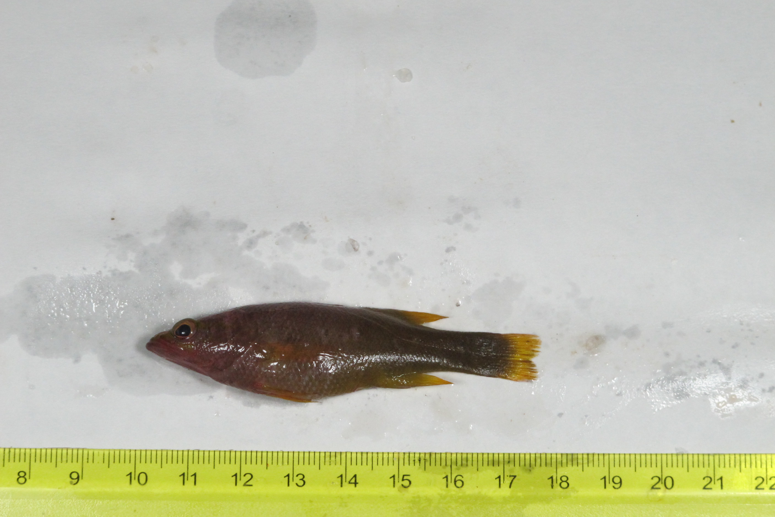
SU-19-01_026 – Liopropoma mitratum

Slide 40
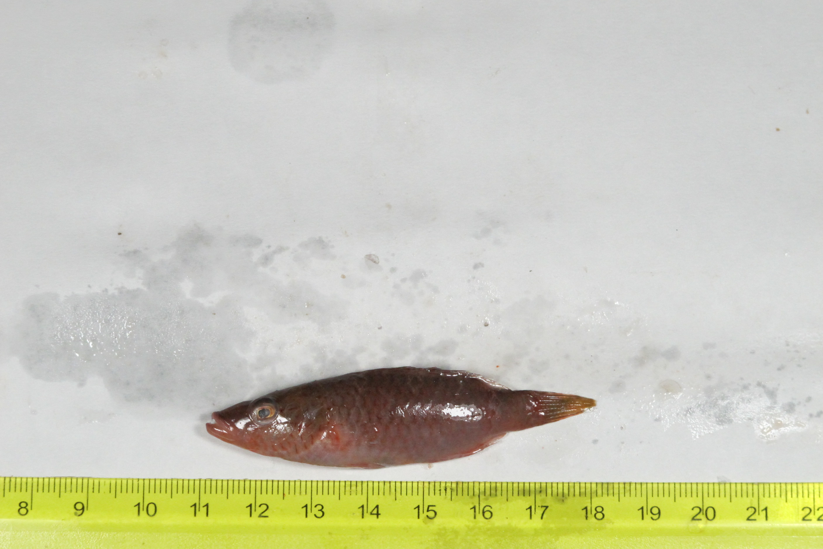
SU-19-01_027 – Oxycheilinus digrammus

Slide 41
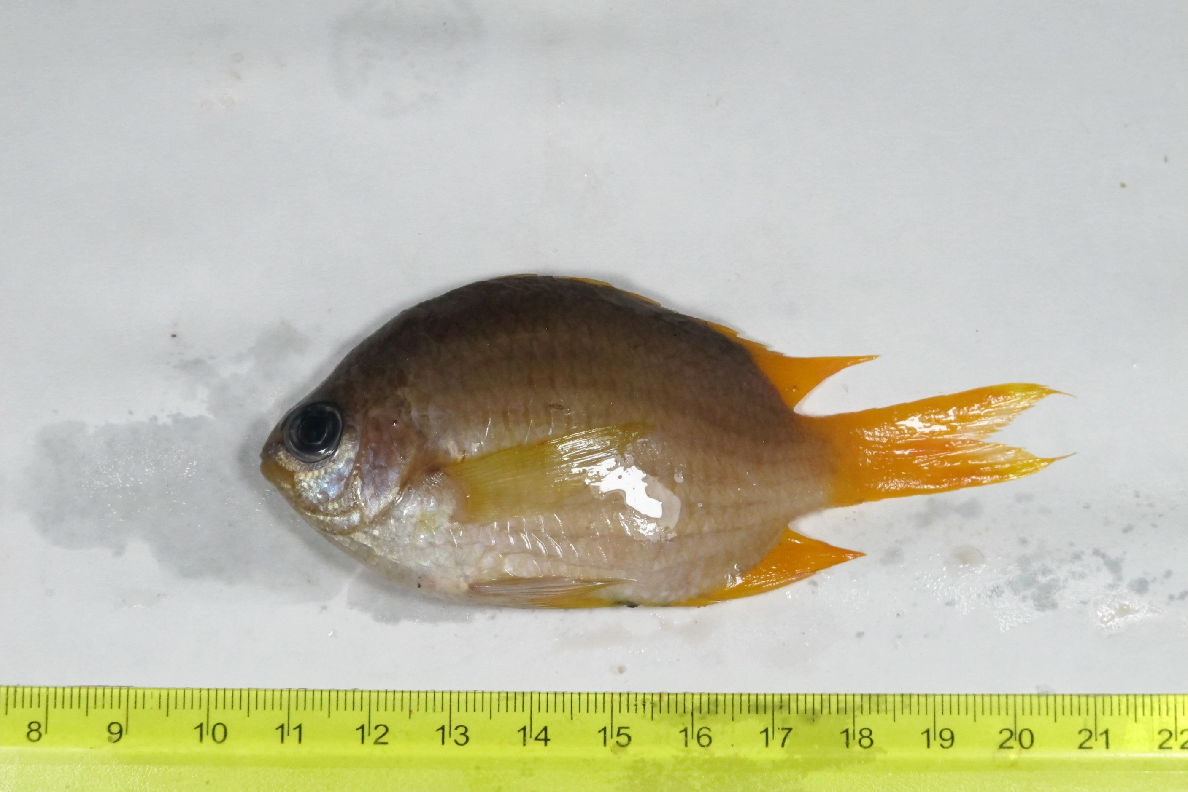
SU-19-01_028 – Chromis analis

Slide 42
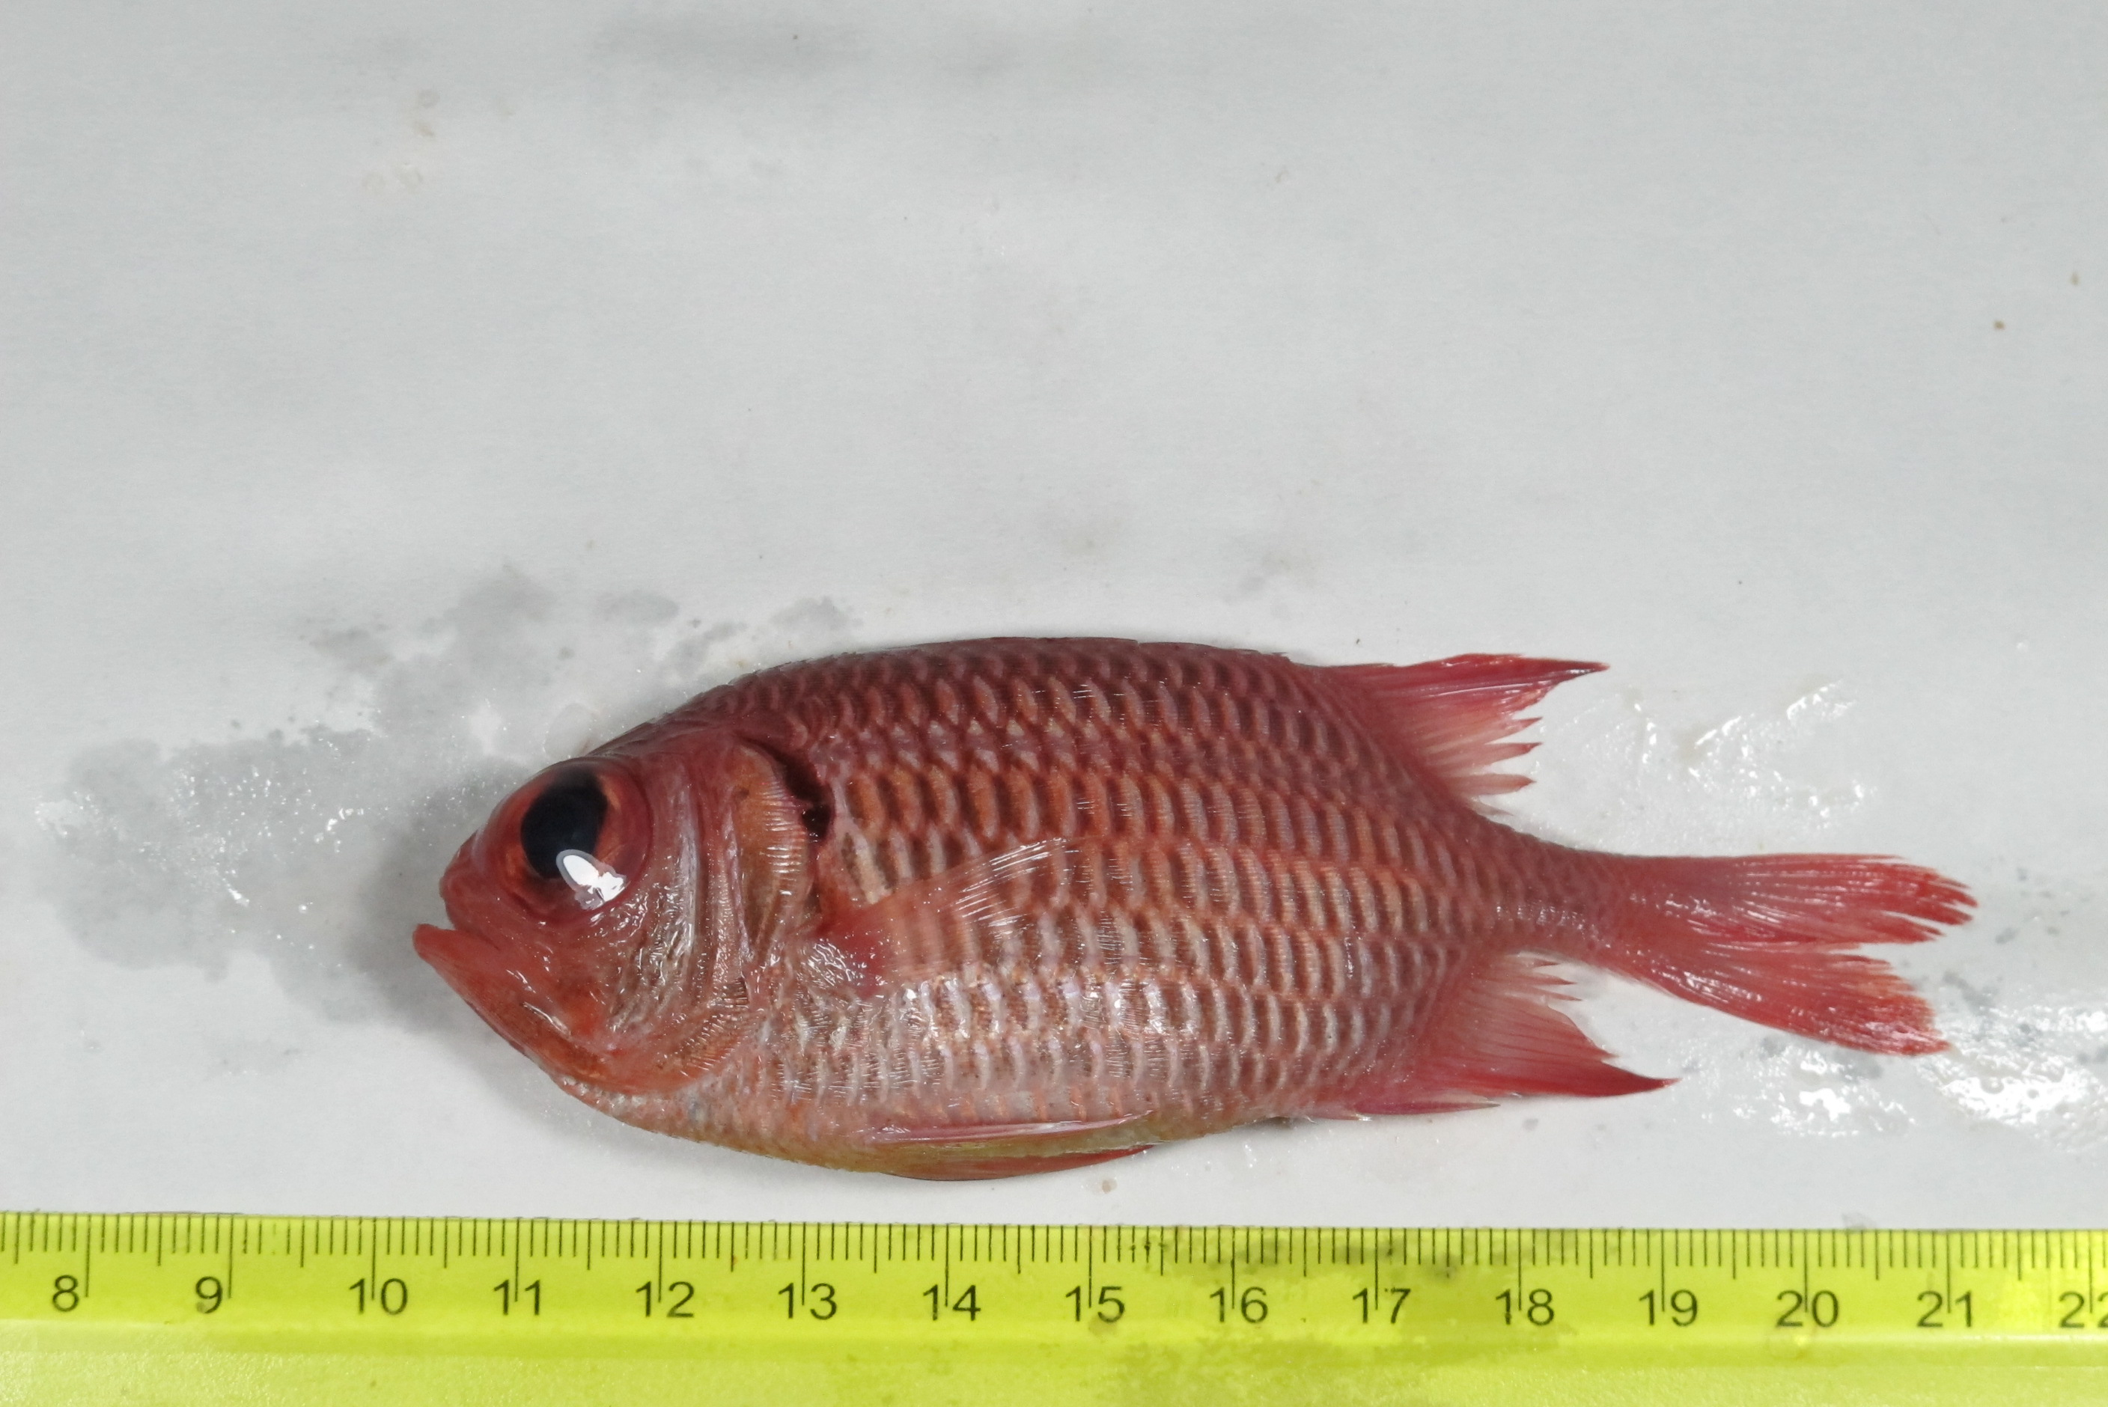
SU-19-01_029 – Myripristis hexagona

Slide 43
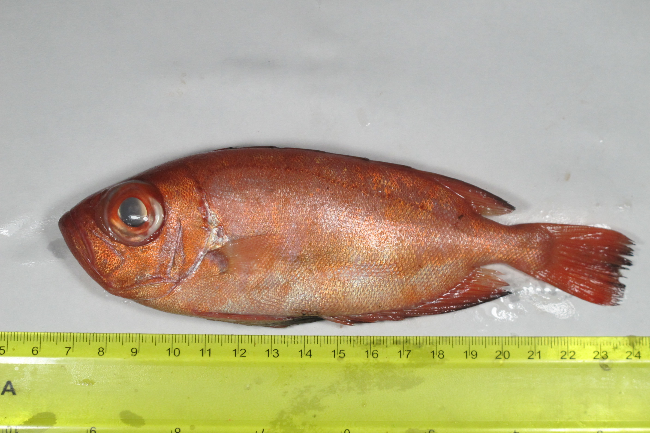
SU-19-01_030 – Priacanthus sagittarius

Slide 44
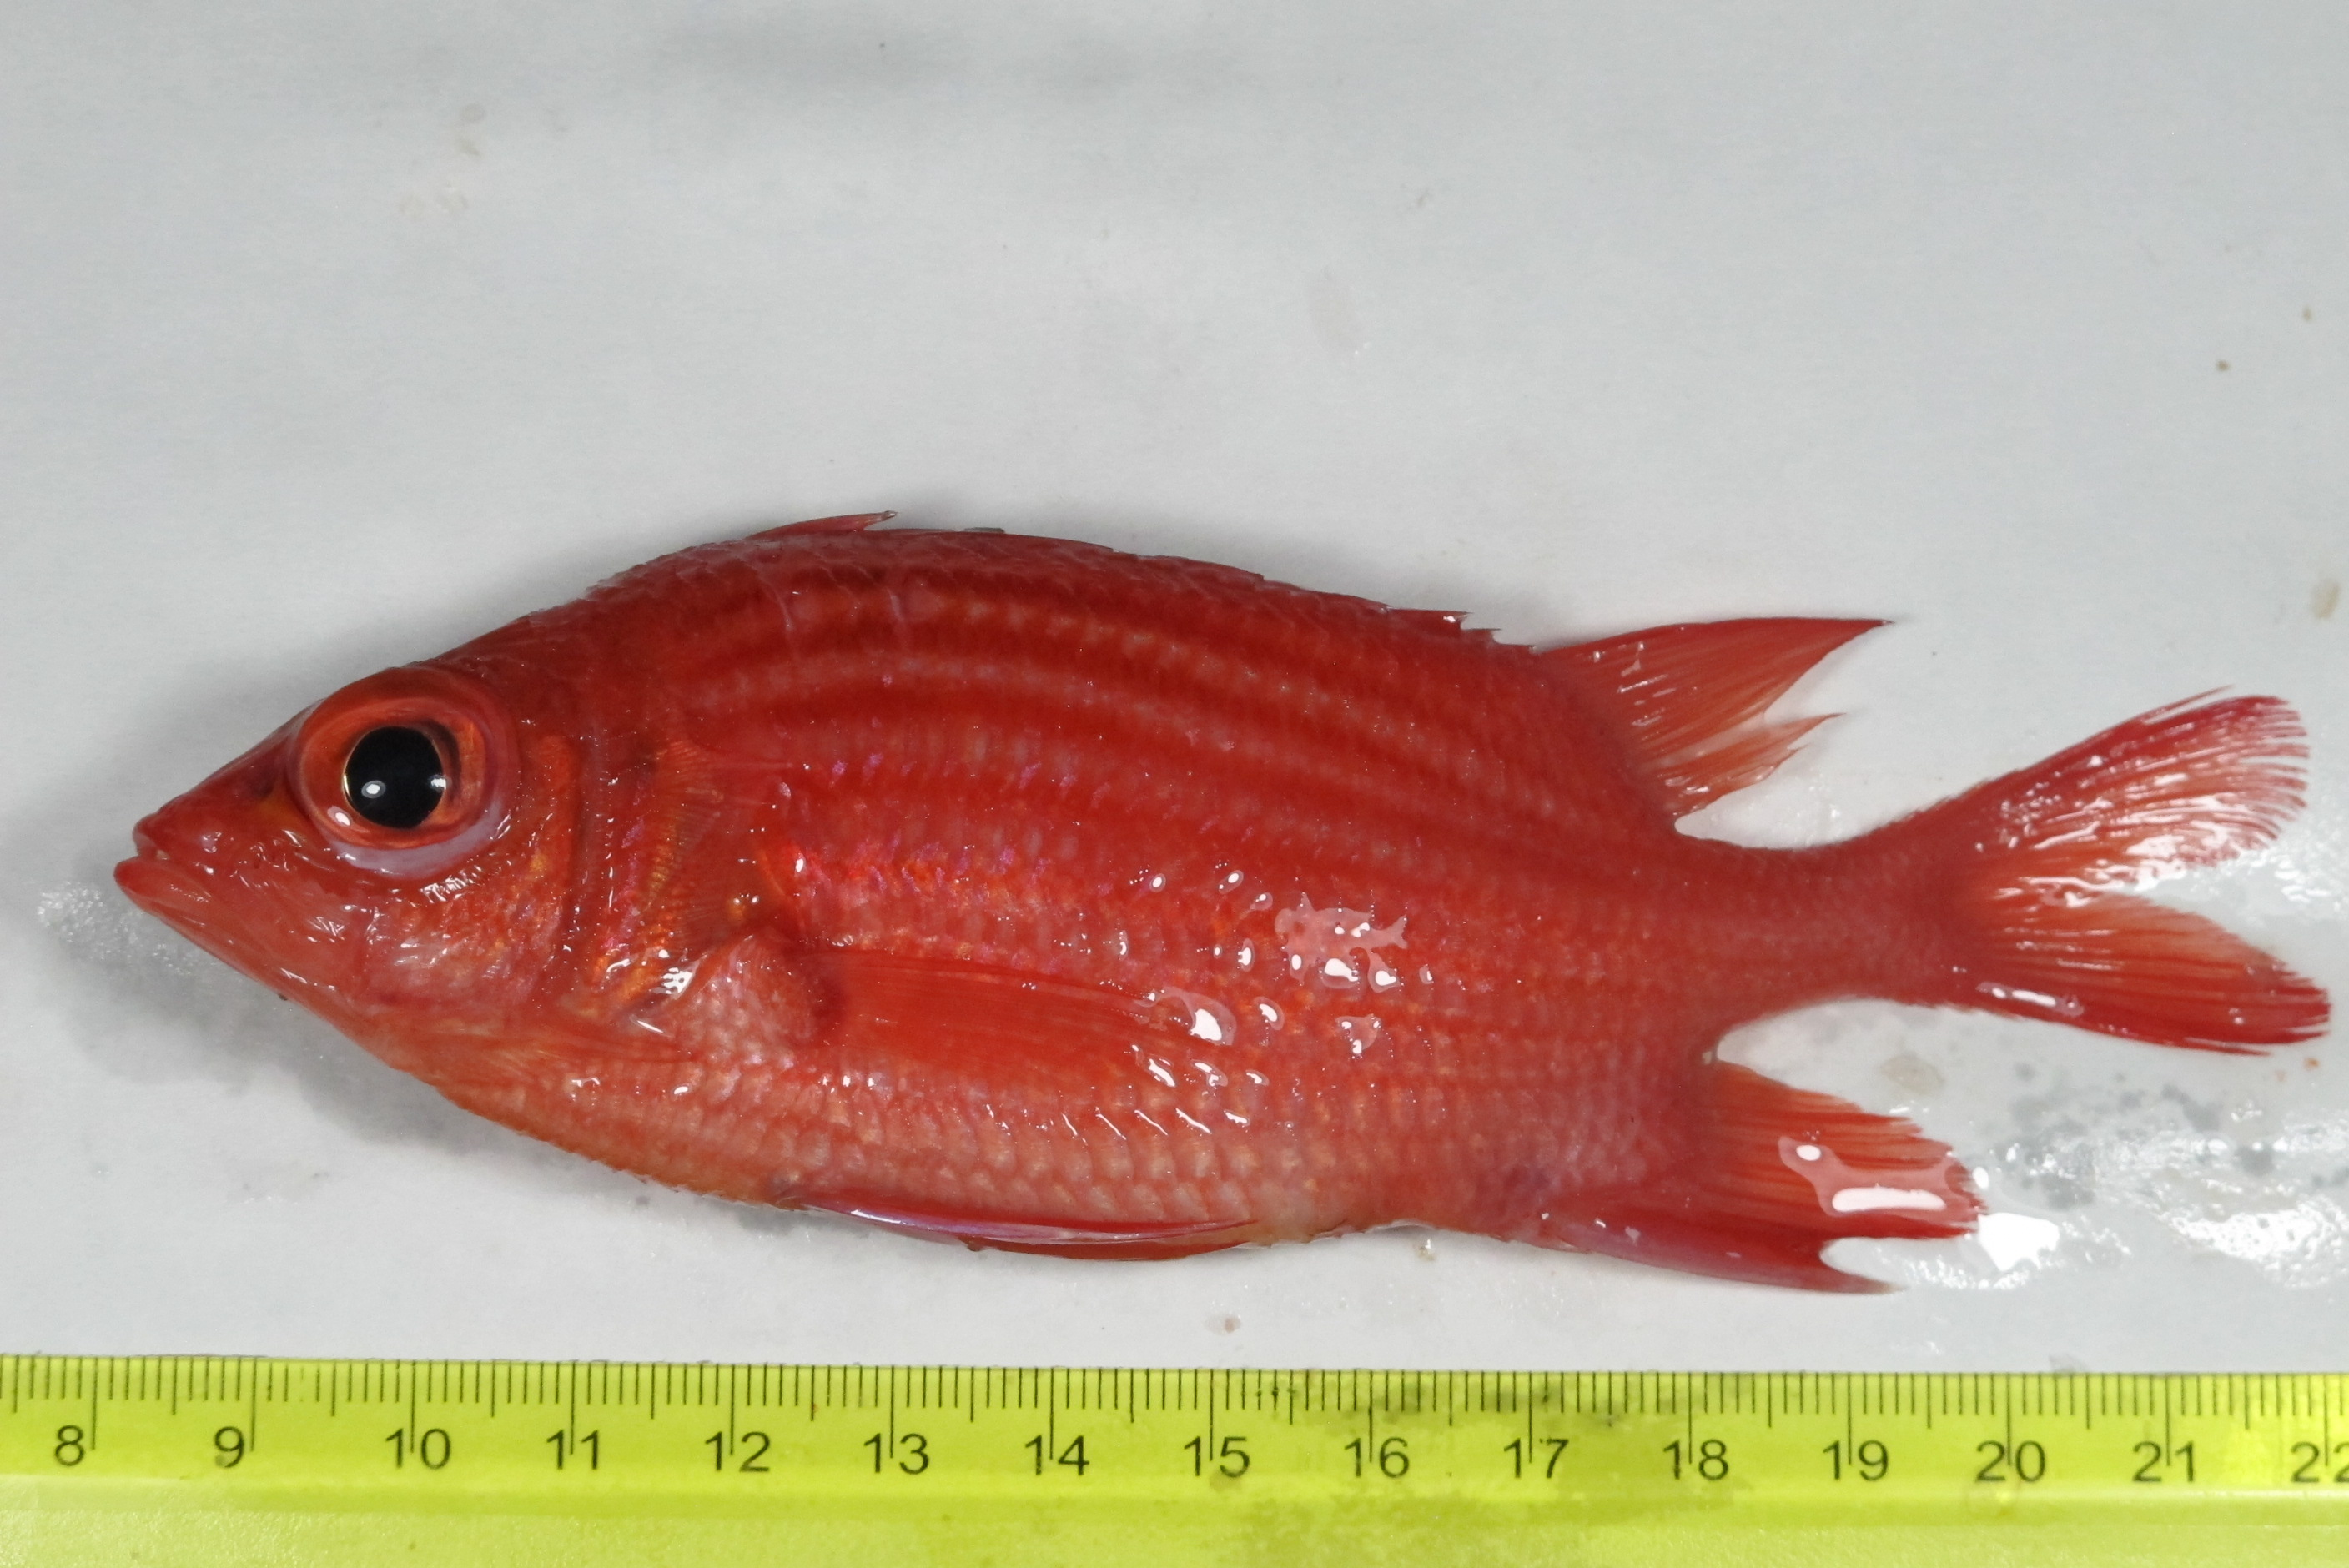
SU-19-01_031 - Sargocentrum tiereoides

Slide 45
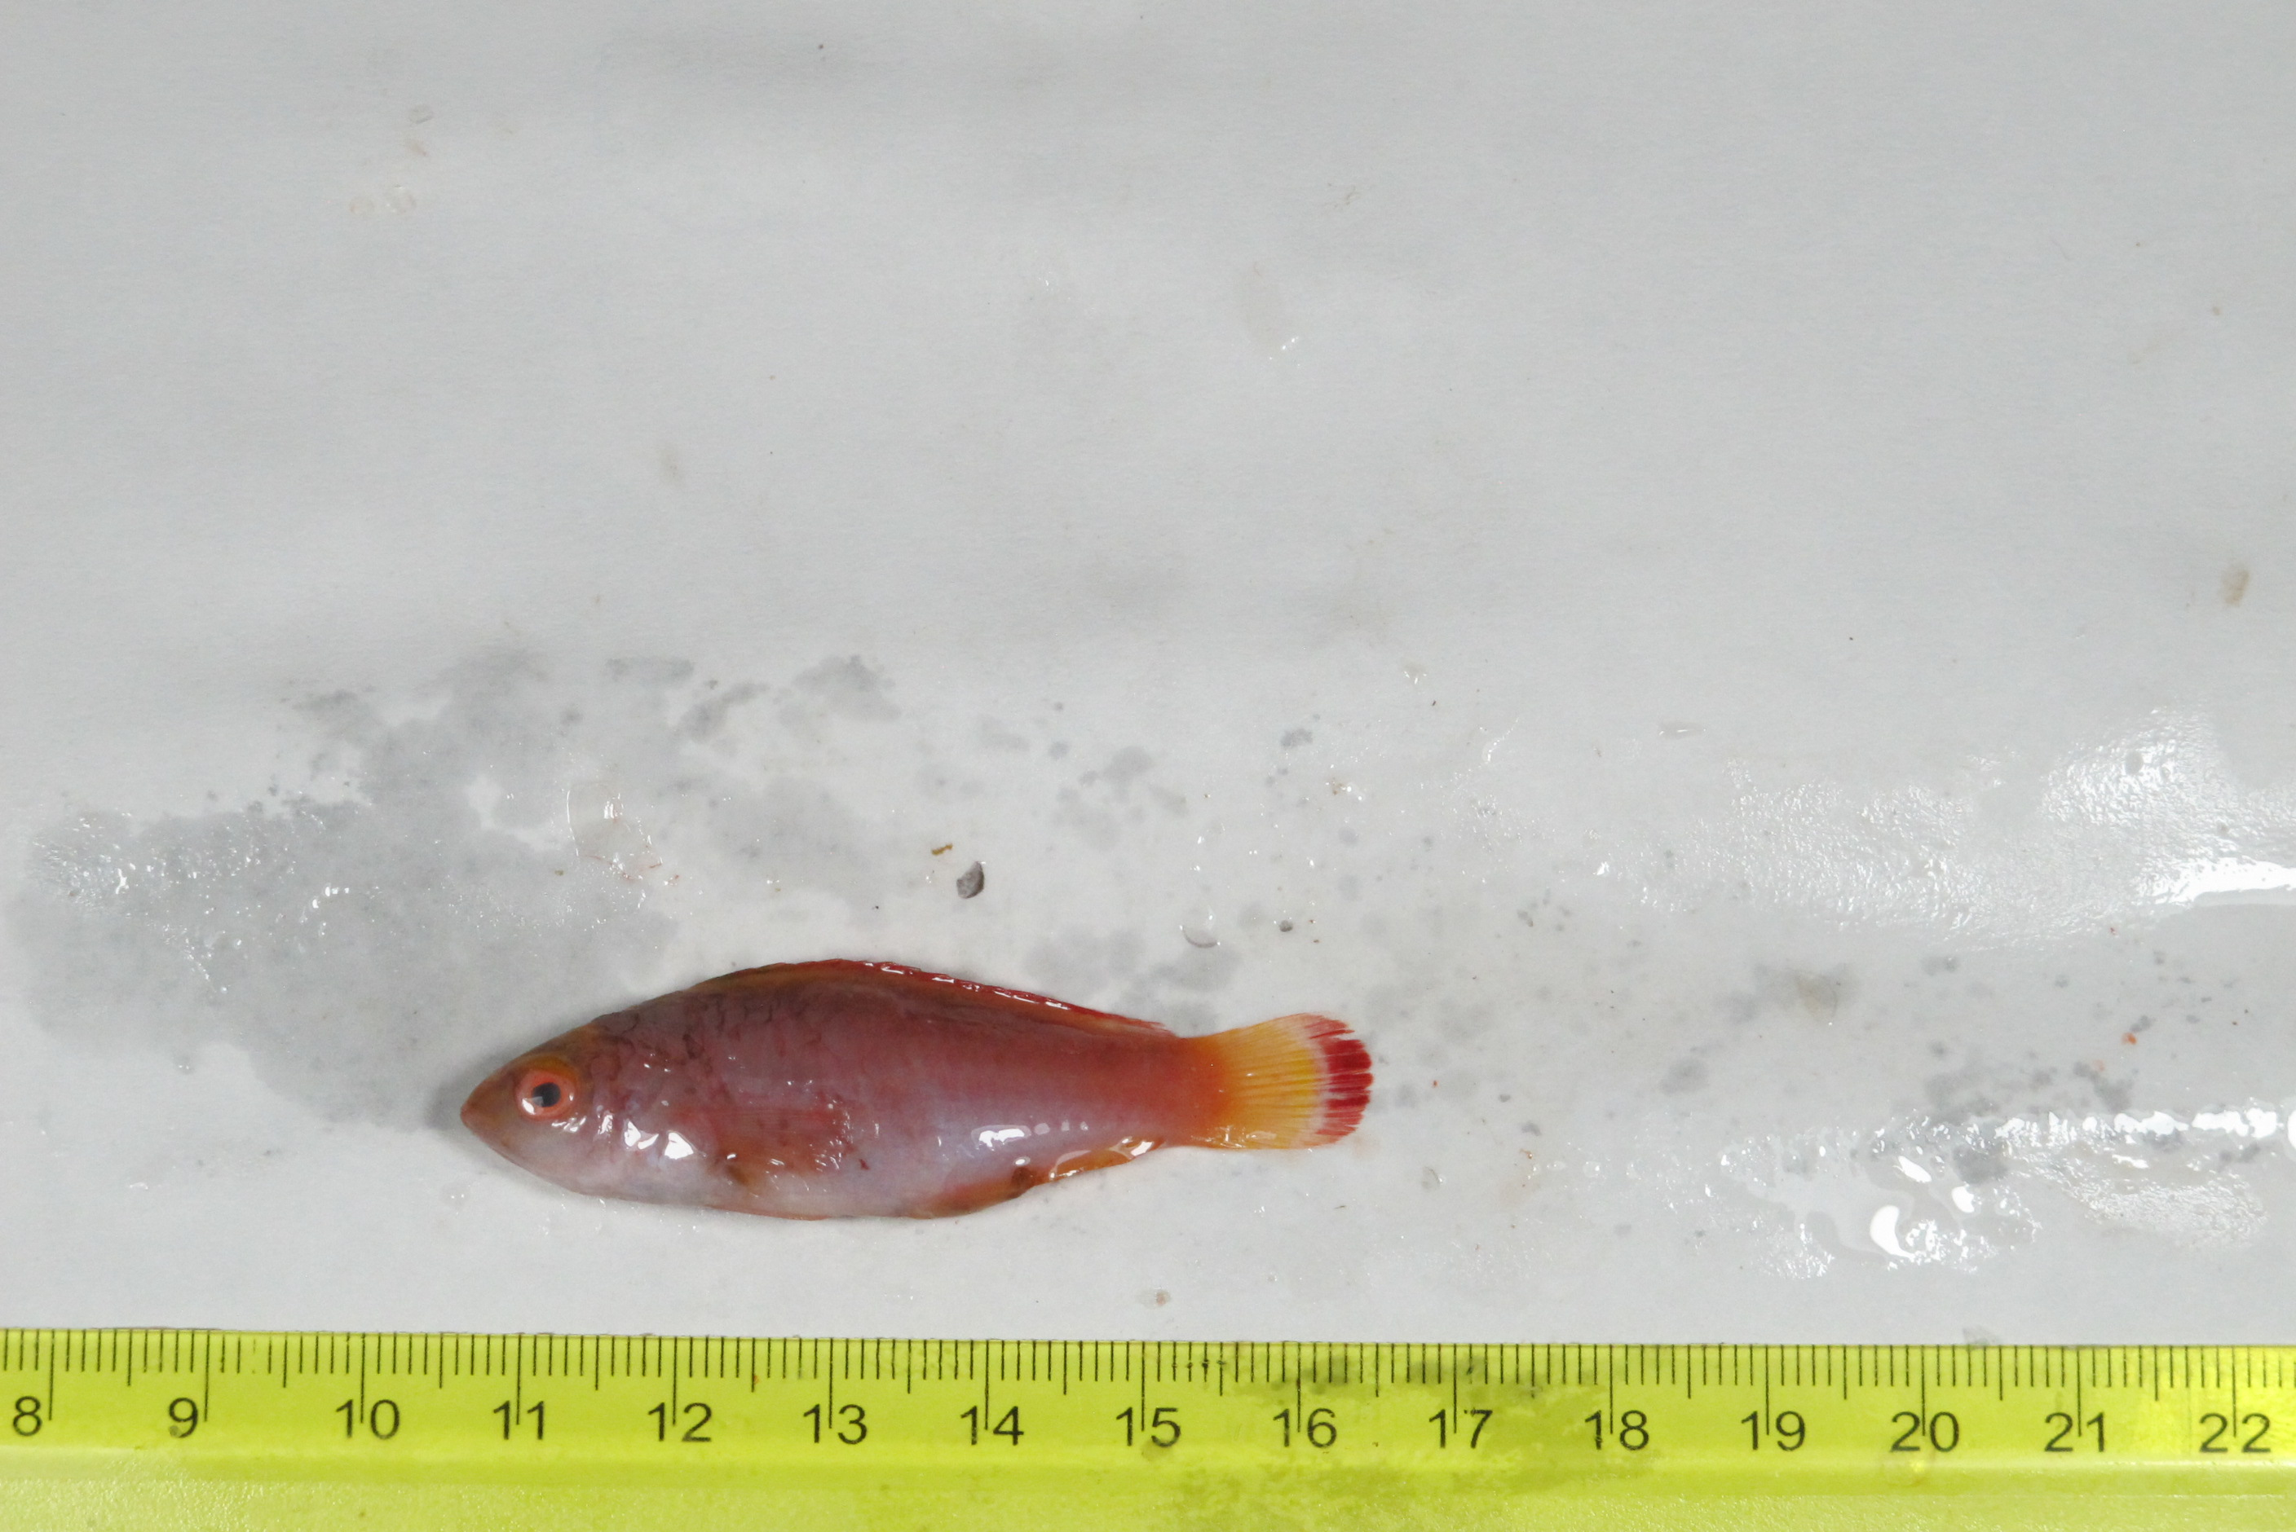
SU-19-01_032 – Cirrhilaorus rubrimarginatus

Slide 46
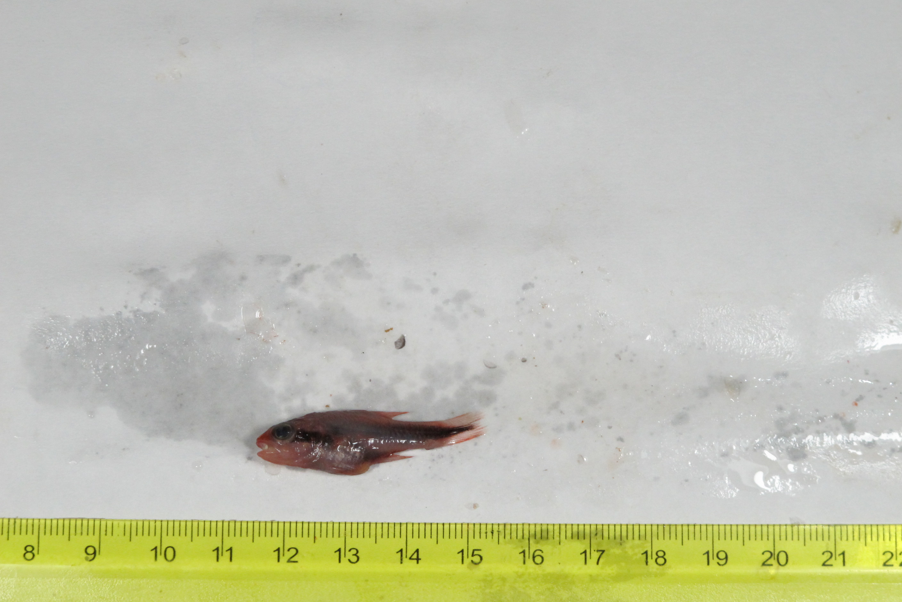
SU-19-01_033 – Apogon semioratus

Slide 47
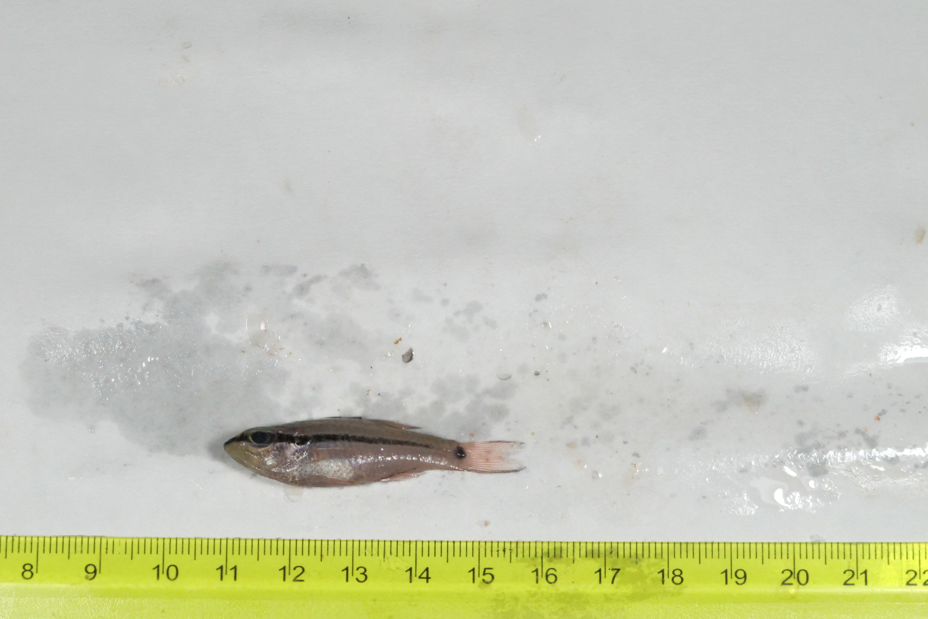
SU-19-01_034 – Pristiapogon fraenatus

Slide 48
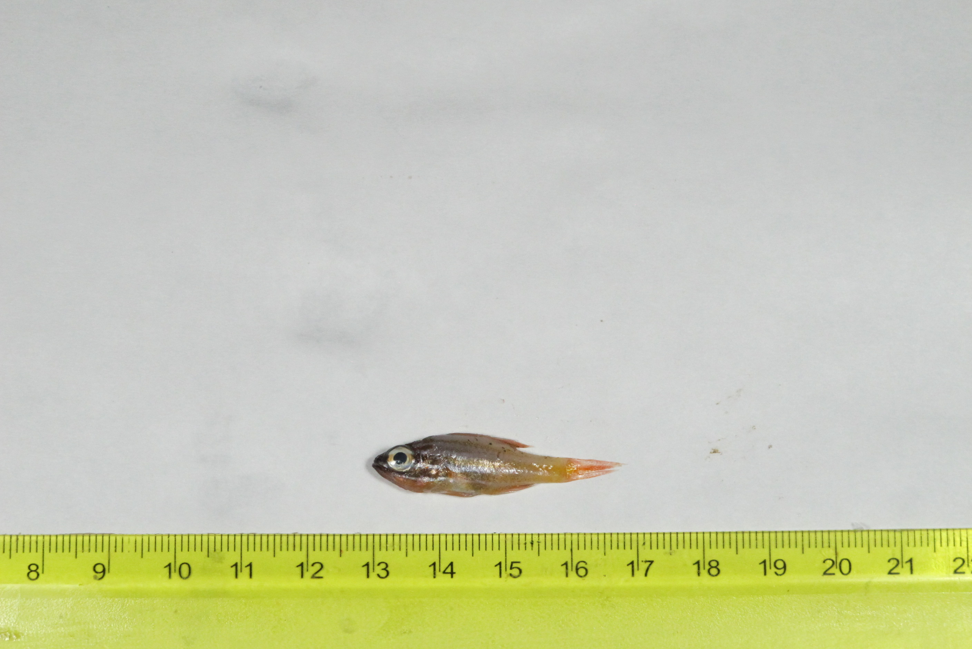
SU-19-01_035 – Ostorhinchus wassinki

Slide 49
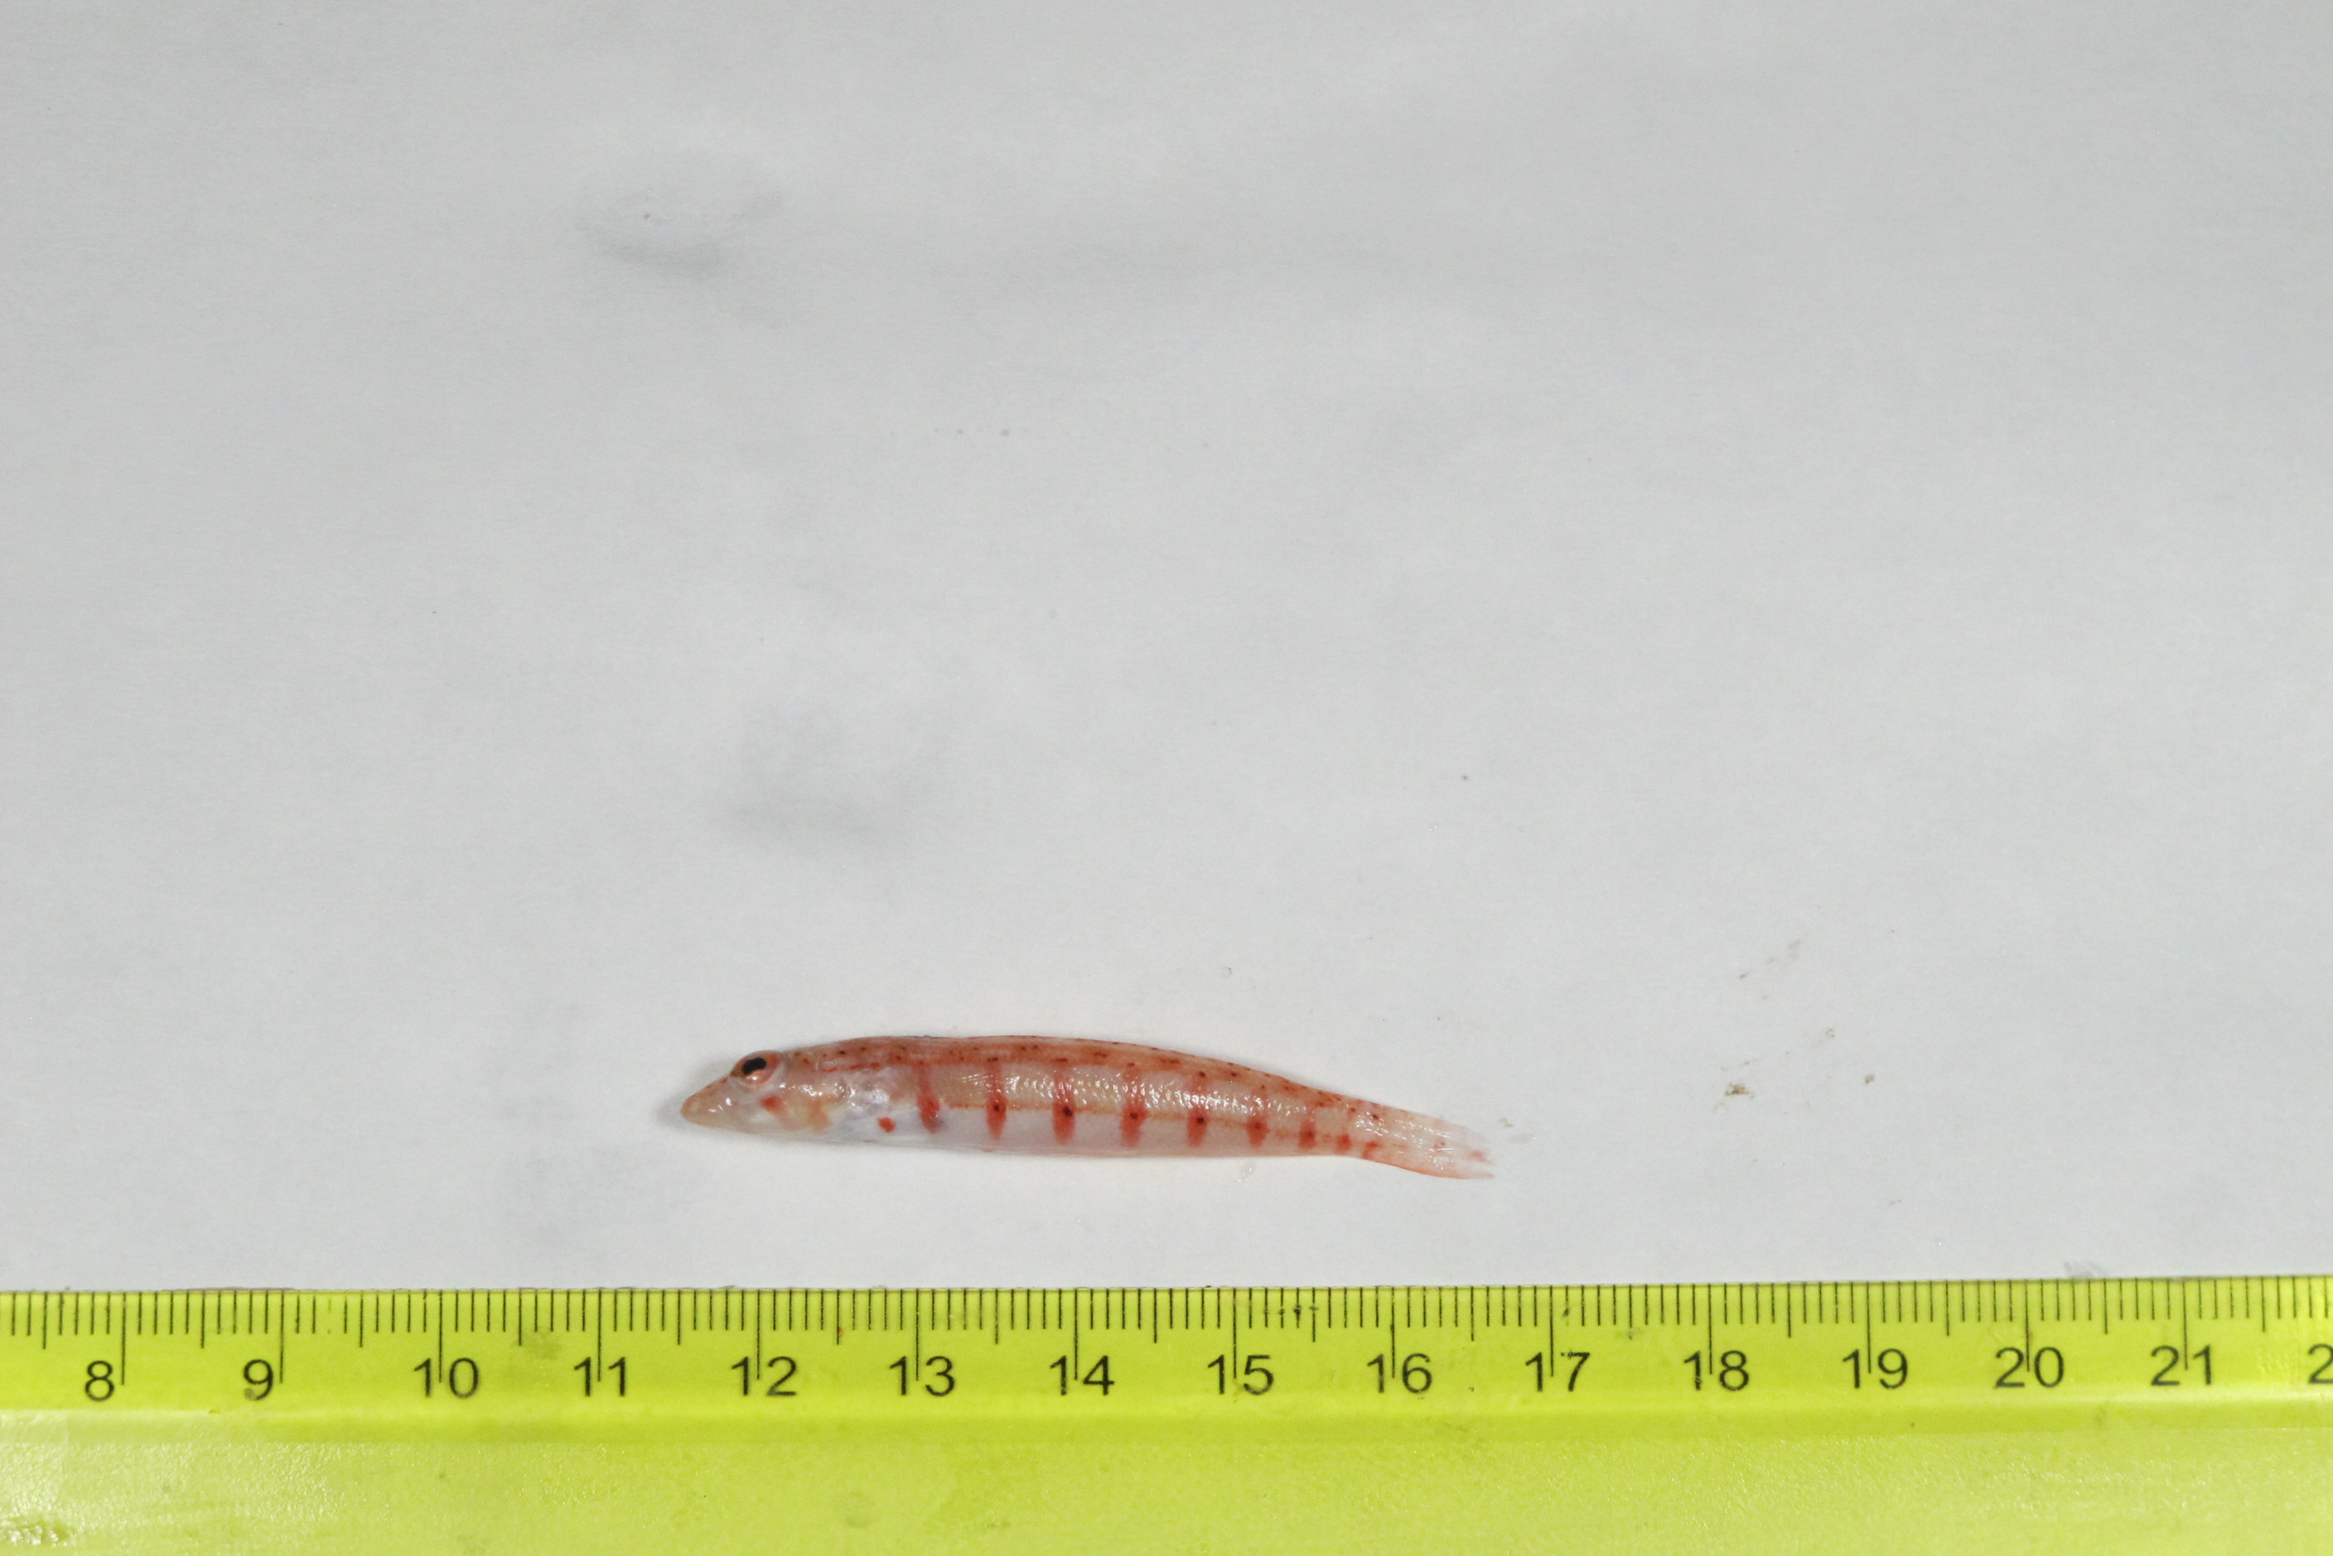
SU-19-01_036 – Parapercis multiplicata

Slide 50
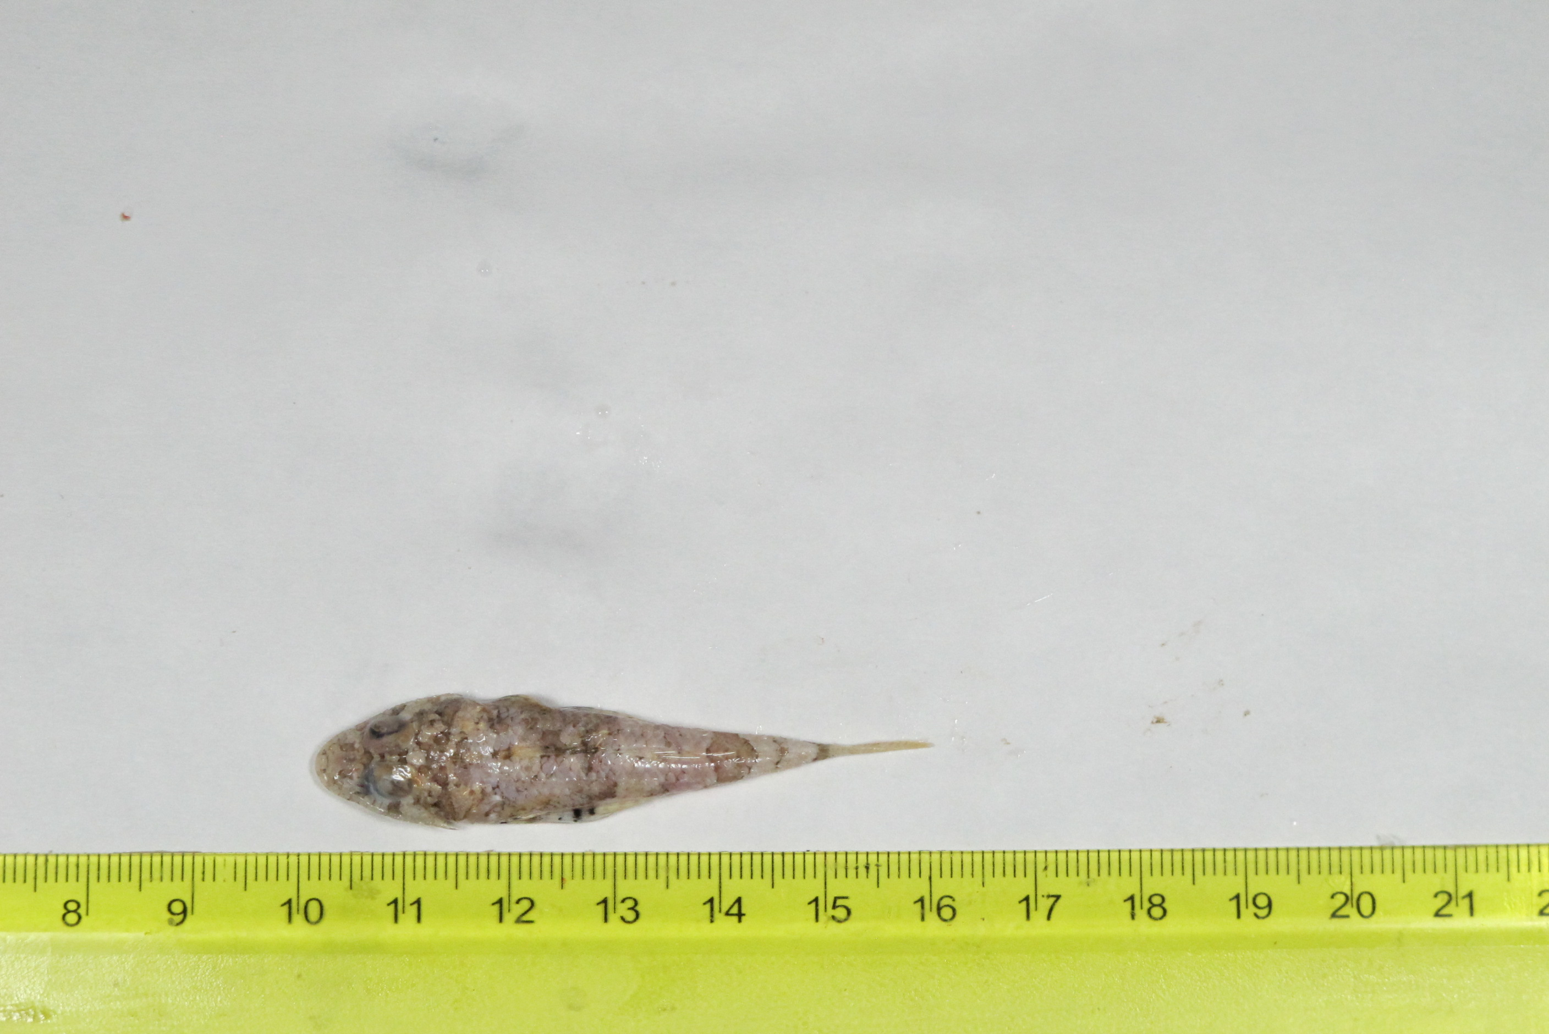
SU-19-01_037 – Thysanophrys chiltonae

Slide 51
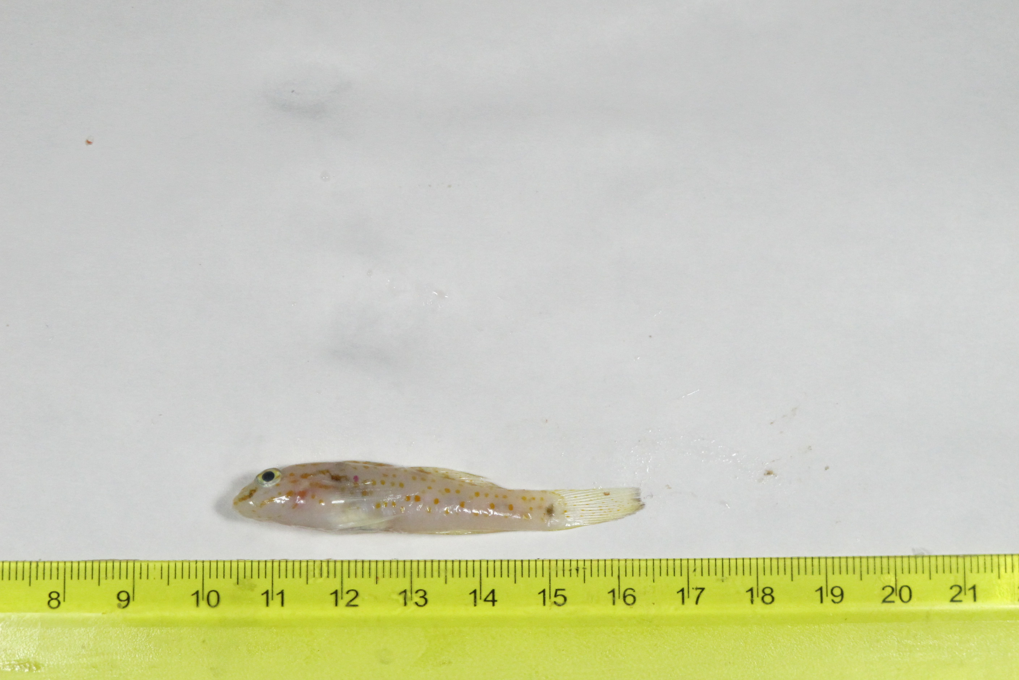
SU-19-01_038 – Fusigobius aureus

Slide 52

SU-19-01_039 - Gnatholepis aujerensis

Slide 53

SU-19-01_040 – Chlorurus spilurus

Slide 54

SU-19-01_041 – Eviota atriventris

Slide 55

SU-19-01_042 - Eviota sparsa

Slide 56

SU-19-01_043 - Scorpaenopsis vitapinna

Slide 57

SU-19-01_044 – Trimma benjamini

Slide 58

SU-19-01_045 – Trimma trioculatum

Slide 59

SU-19-01_04 - Trimma

Slide 60

SU-19-01_04 - Trimma

Slide 61

SU-19-01_048 – Priolepis fallacincta

Slide 62

SU-19-01_049 (SUML-049) Original ID: Pterois sp. (juvenile) Jeff’s ID:

Slide 63

SU-19-01_050 (SUML-050) Original ID: Goby sp. → Eviota distigma (?) Jeff’s ID:

Slide 64

SU-19-01_051 (SUML-051) Original ID: Goby sp. Jeff’s ID:

Slide 65

SU-19-01_051 (SUML-051) Original ID: Goby sp. Jeff’s ID:

